Slide 1
SUPER BOHATER
PRACE PLASTYCZNE UCZNIÓW KLAS 4-7

Slide 2
PRACE KLASY 4A/B

Slide 3
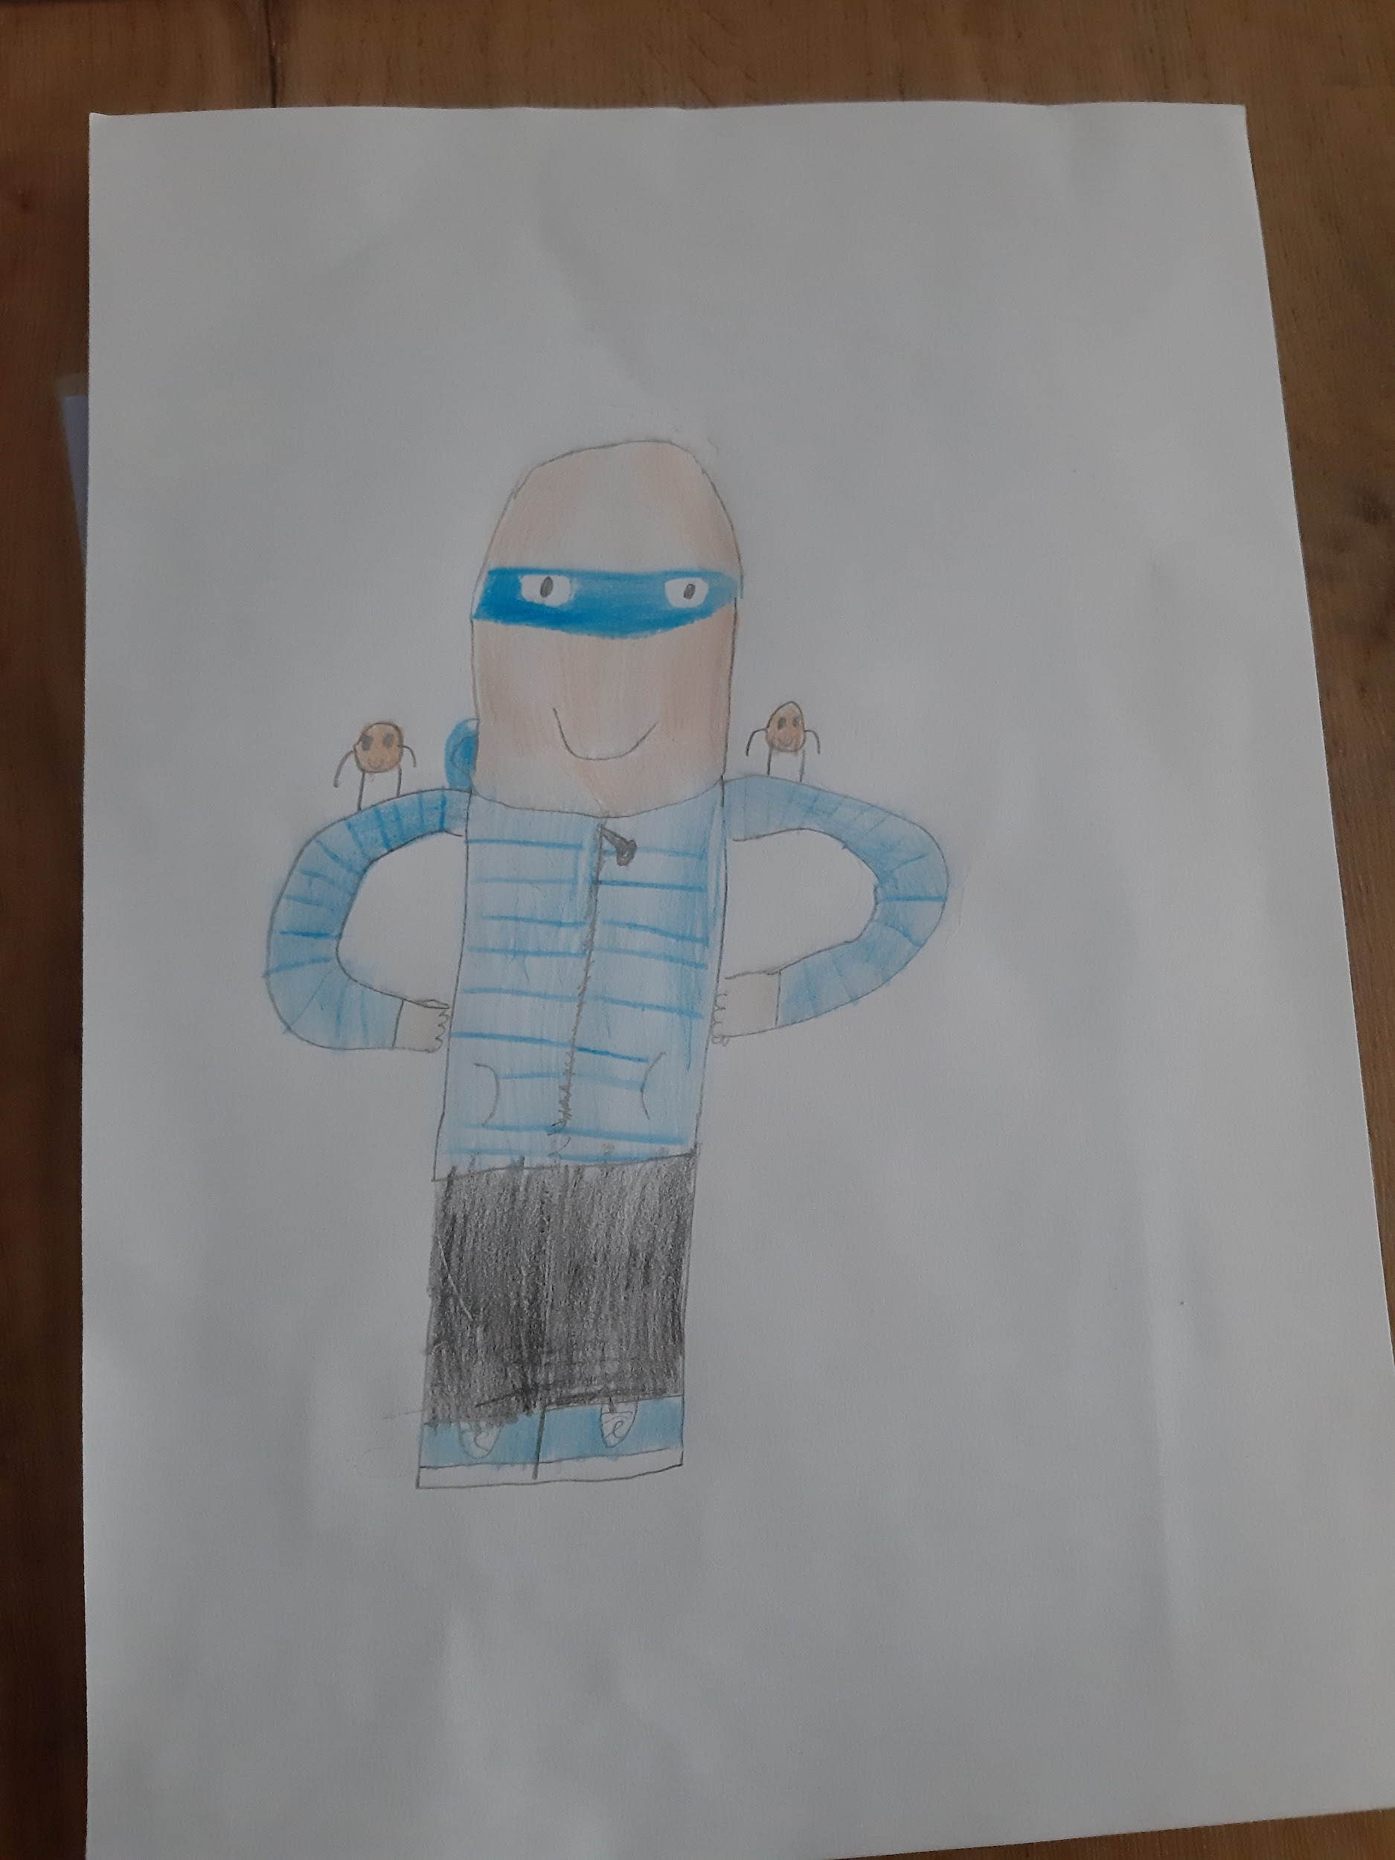
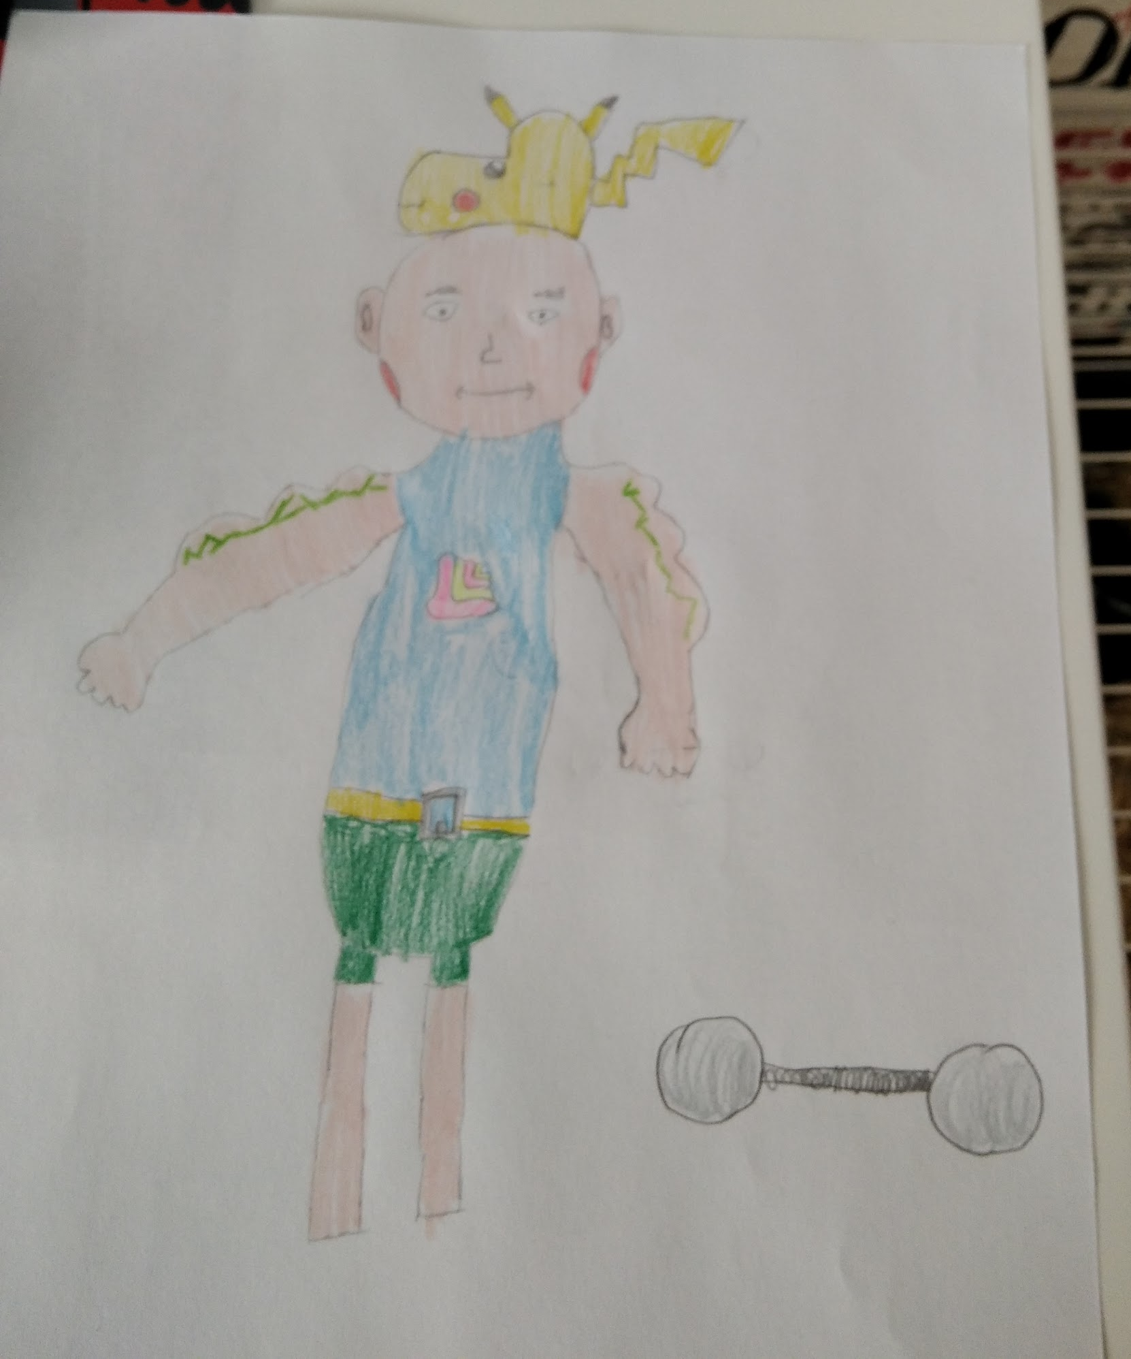
PumMan
NAJMEN
Moc uzdrawiania chorób.
Moc niszczenia chorób.
Marcel 4B
Radek 4B

Slide 4
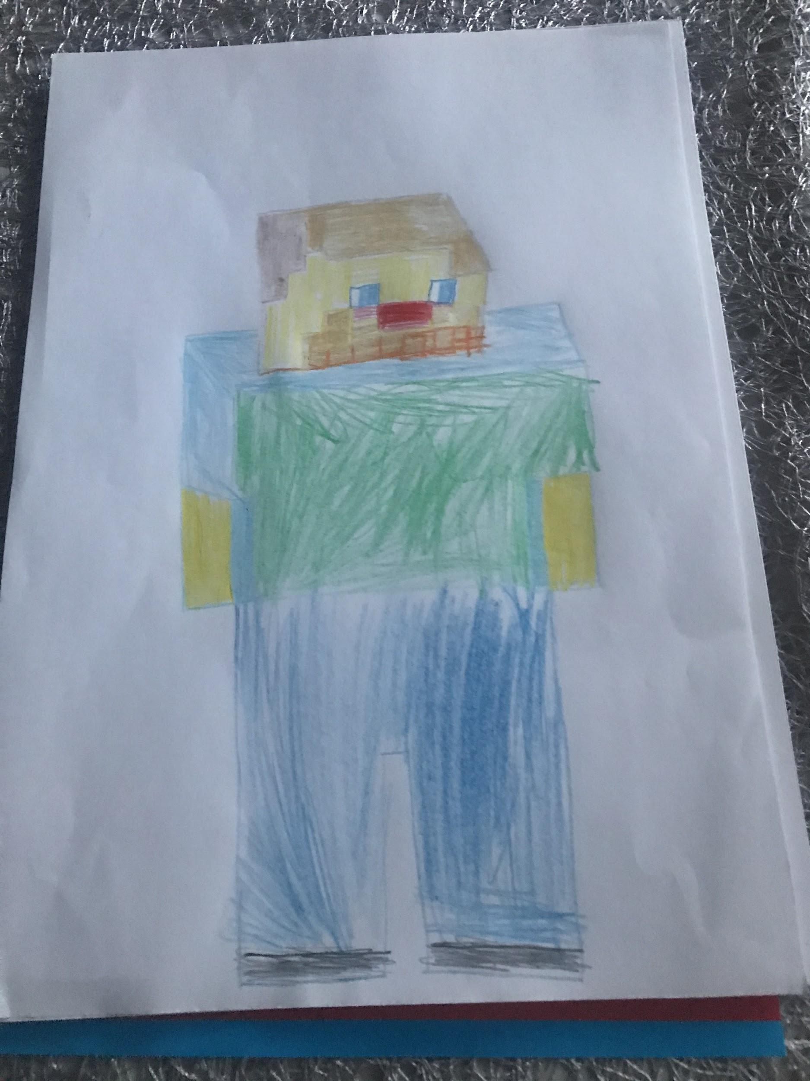
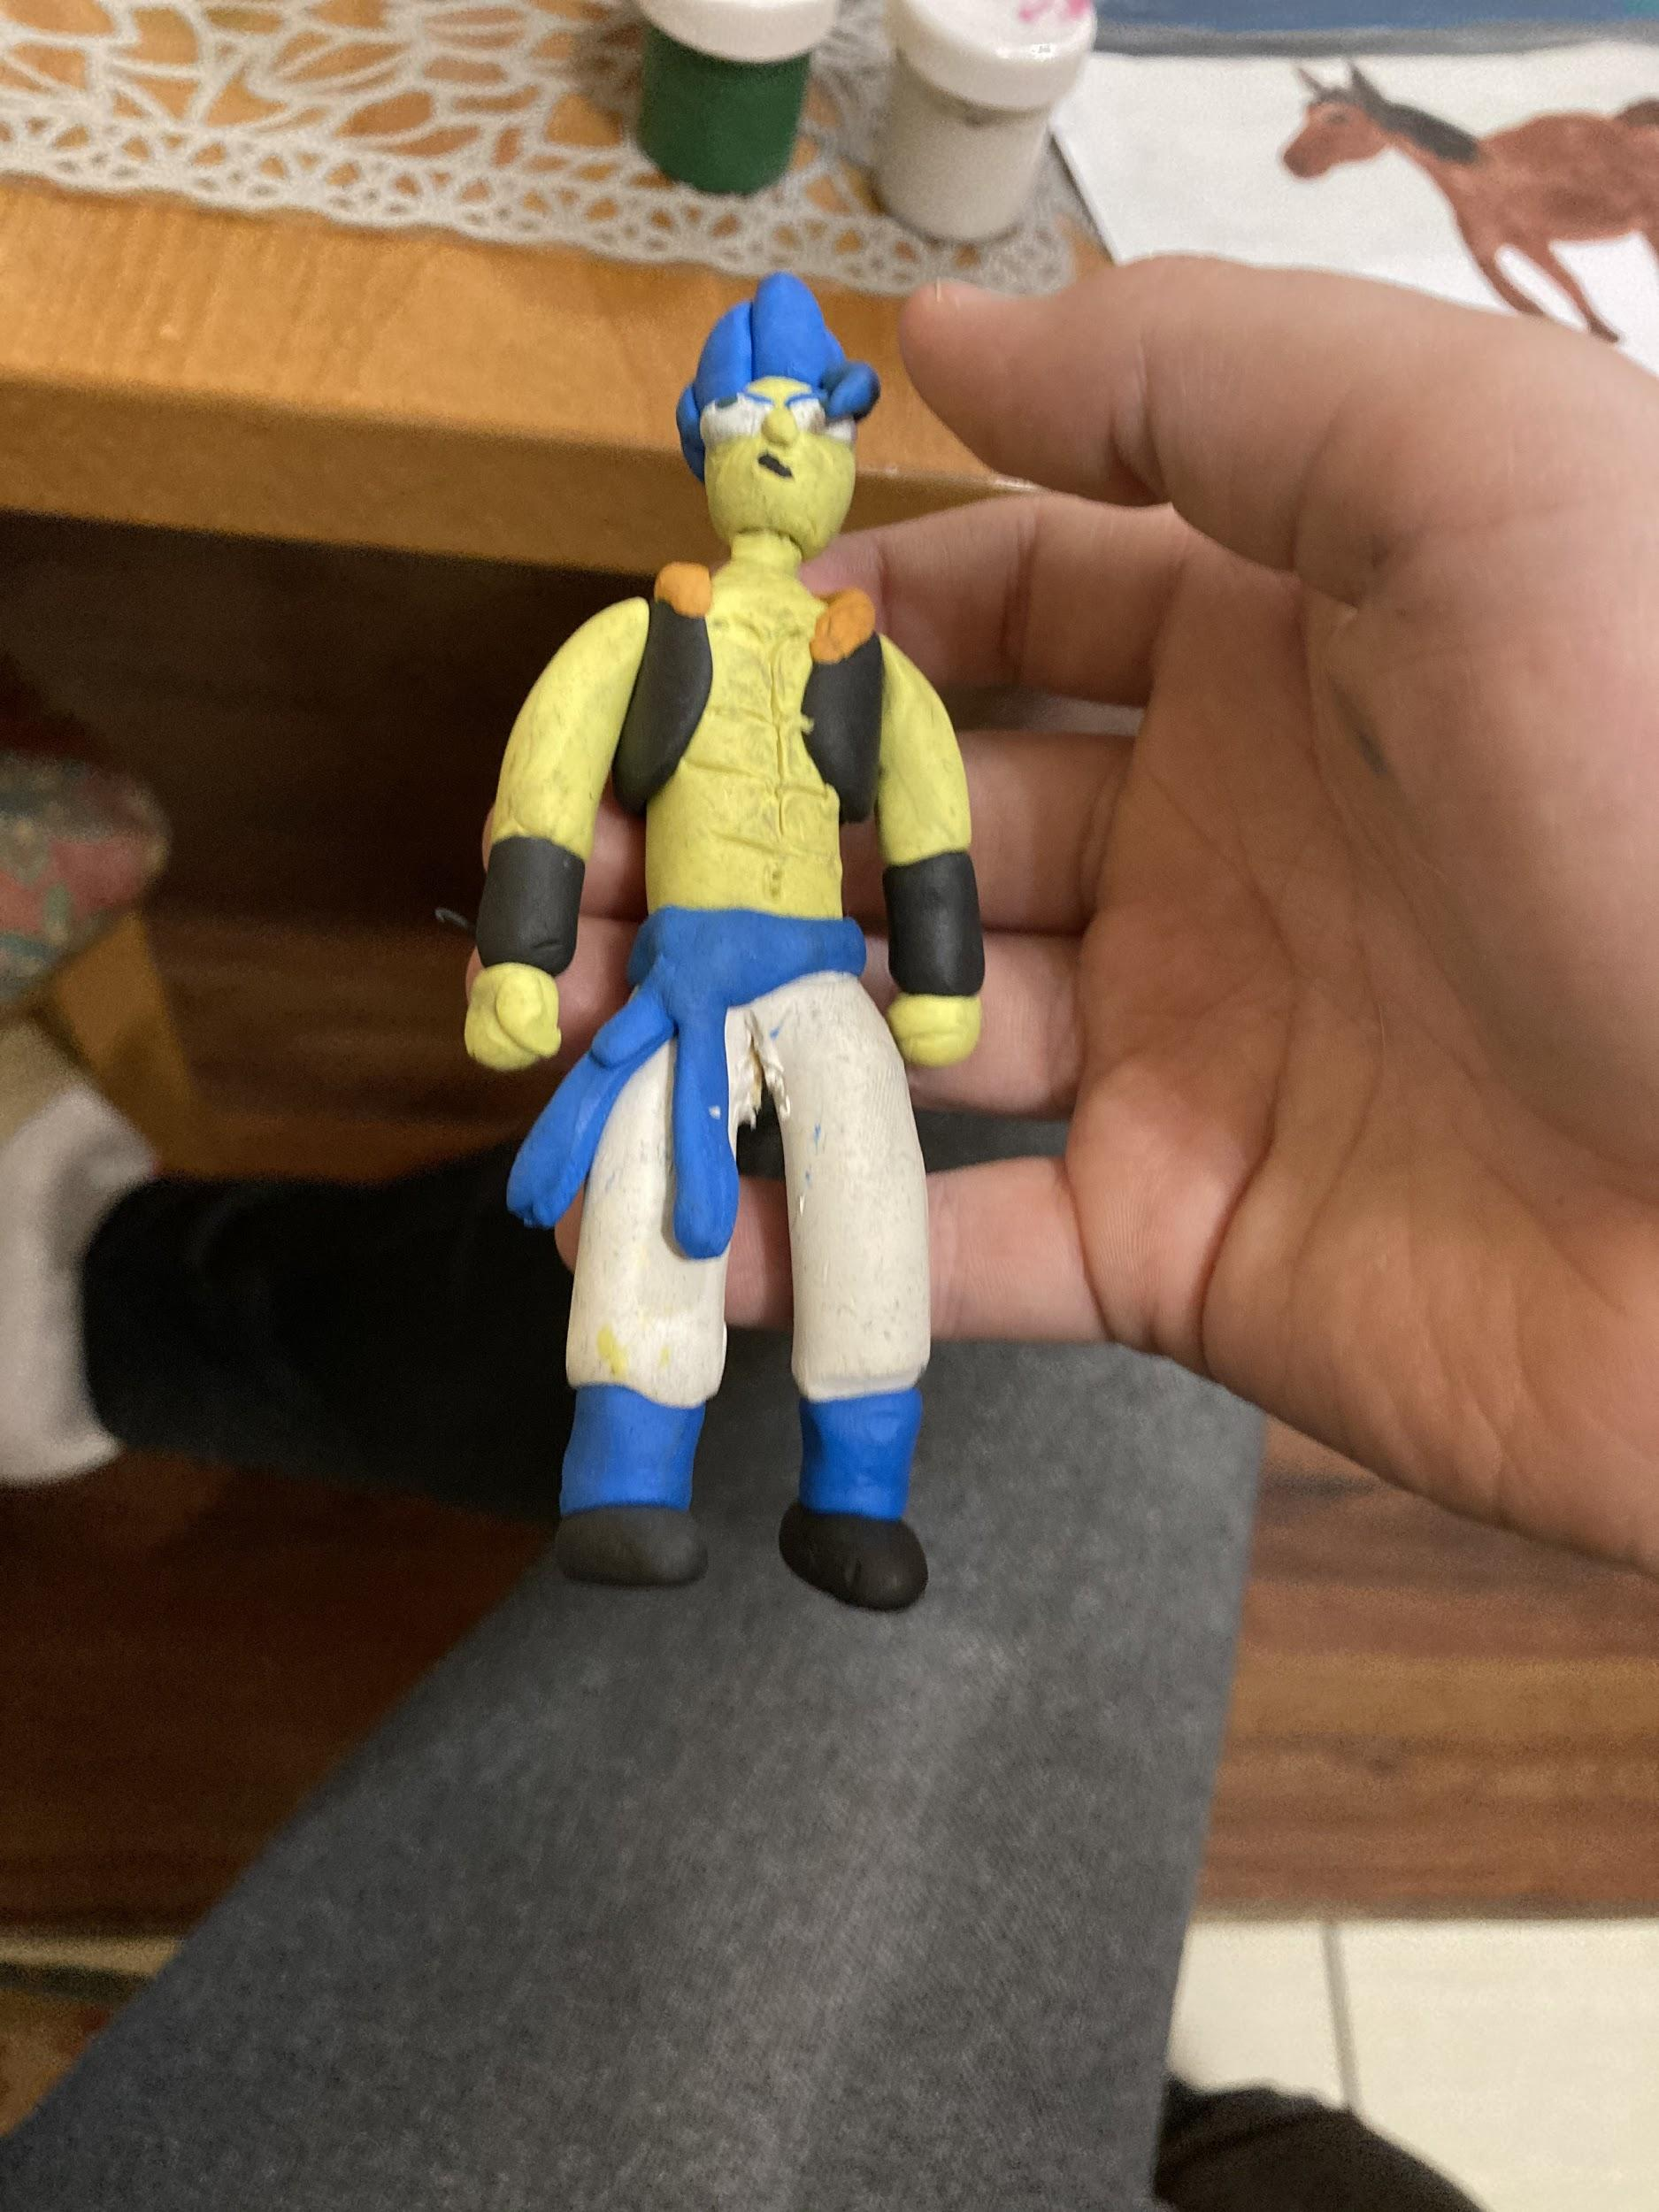
STIVE
Moc budowniczego, łowca ryb, ogrodnik
Filip 4B
Filip 4A

Slide 5
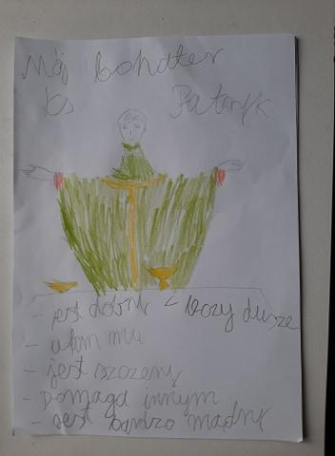
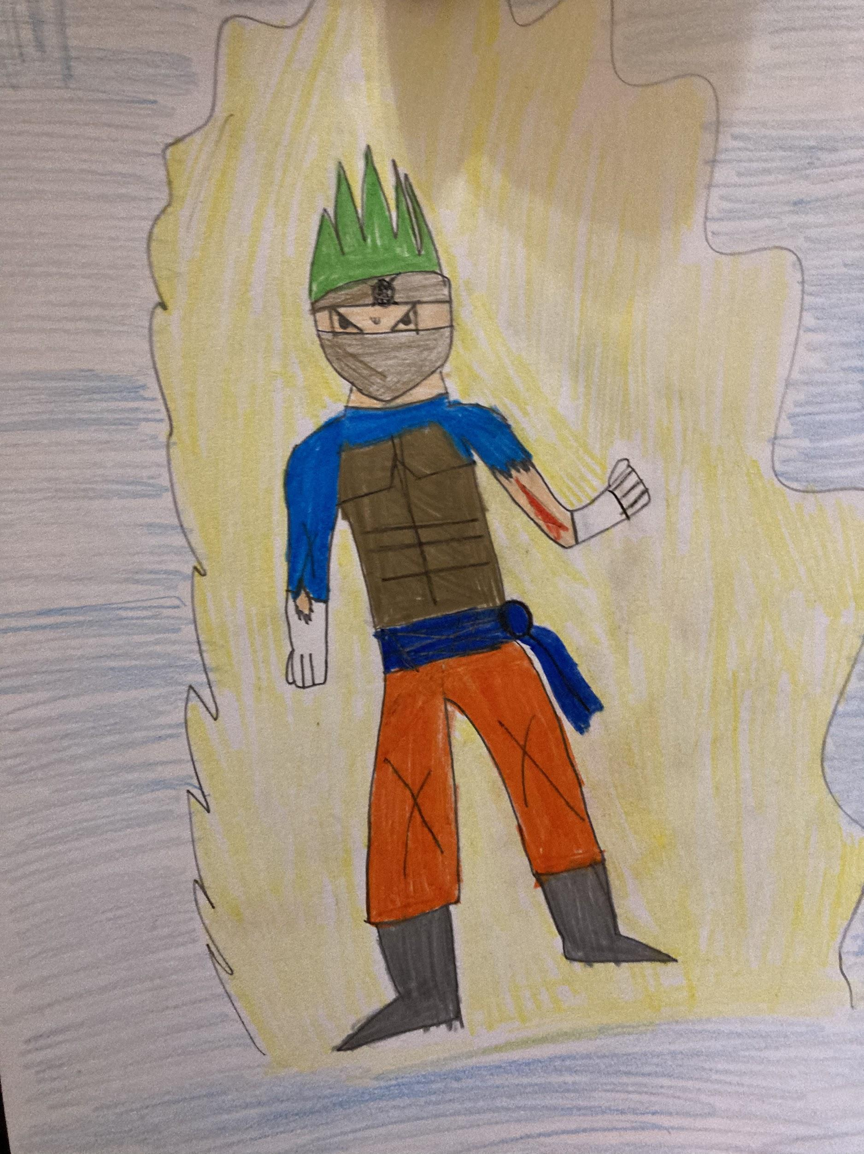
Filip 4A
Artur 4B

Slide 6
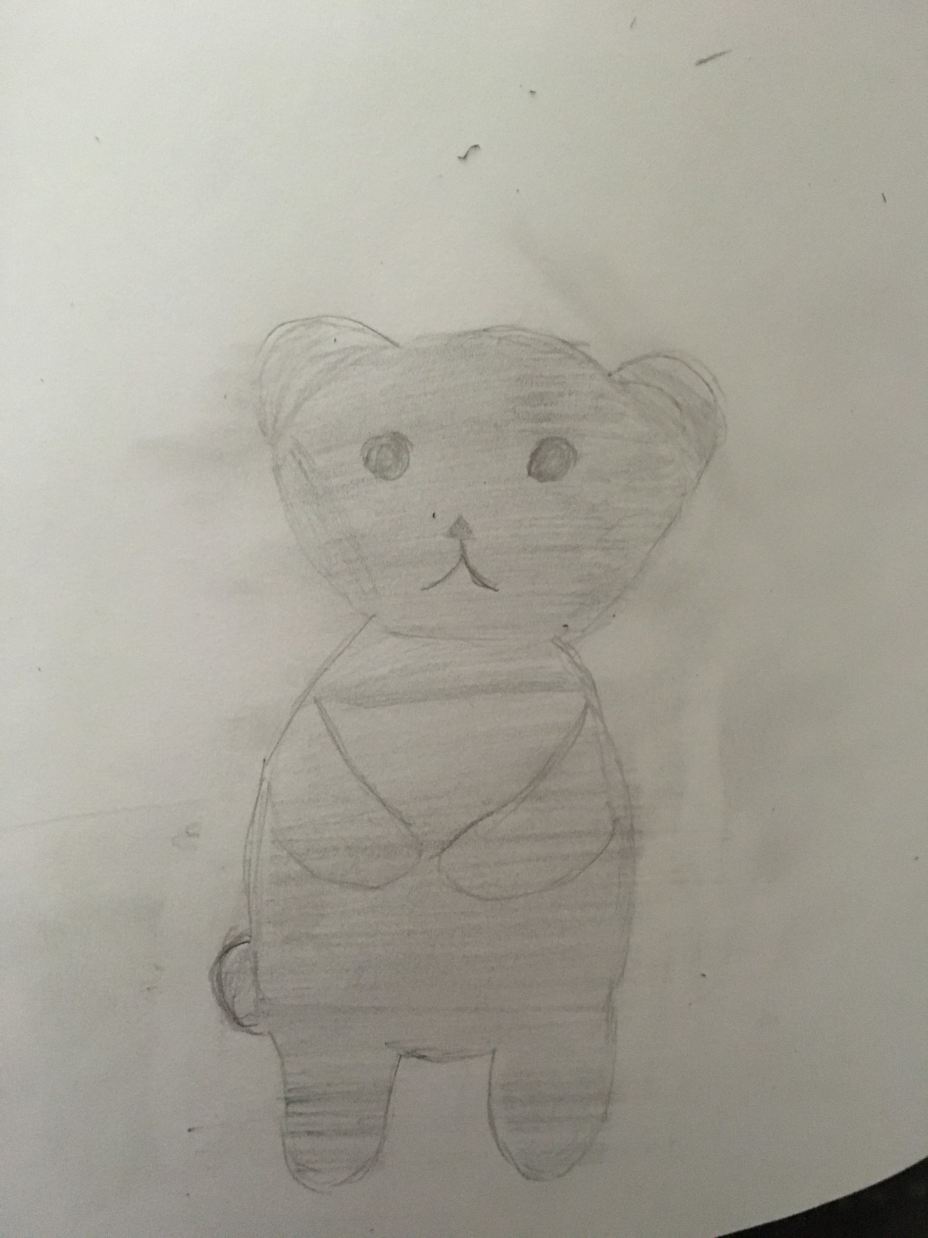
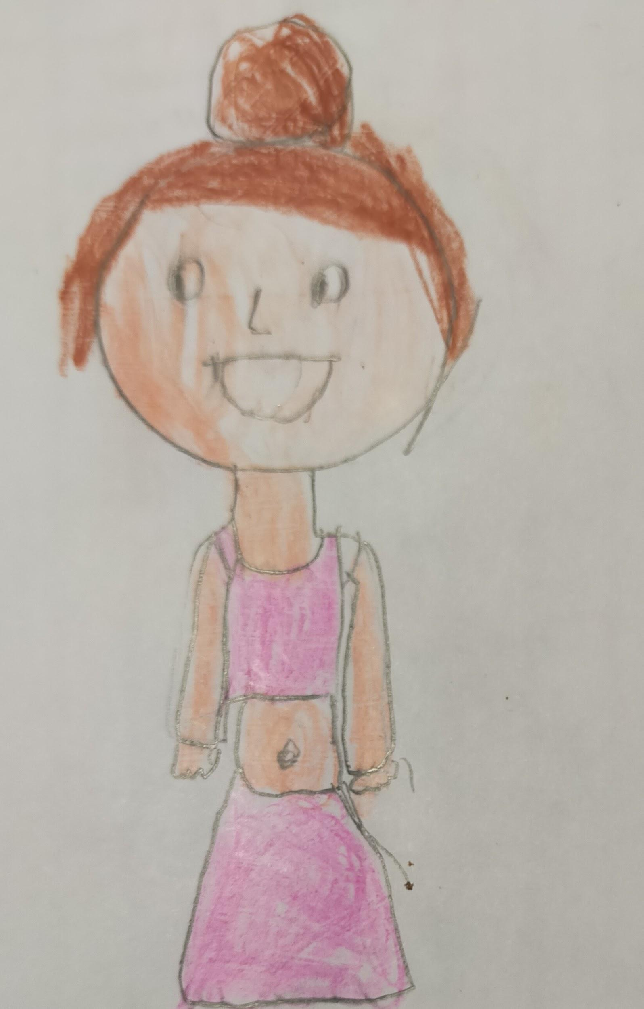
SUPERMENKA
Moc latania i uzdrawiania.
Julia 4B
Zosia 4B

Slide 7
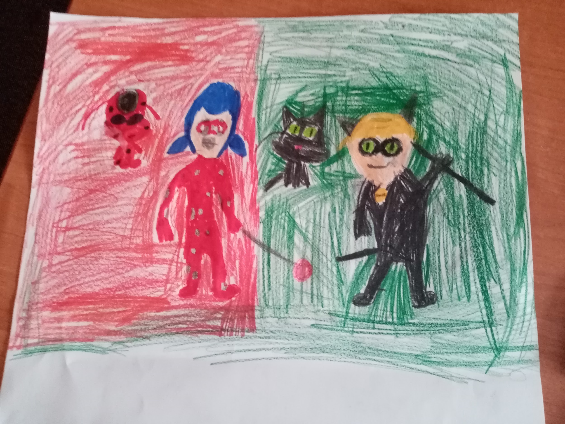
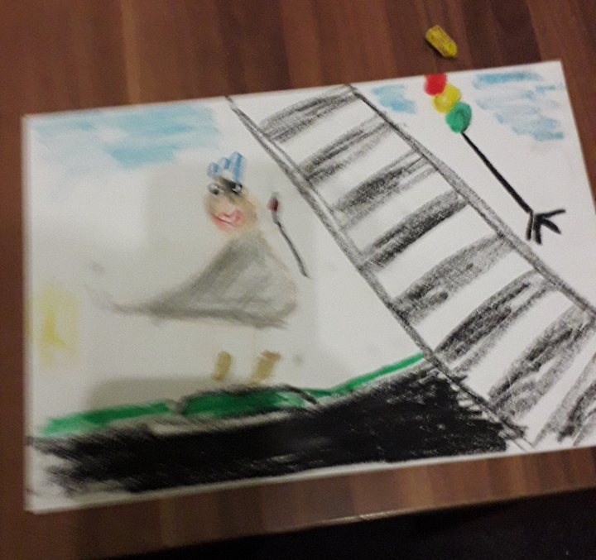
Sandra 4B
Jakub 4B

Slide 8
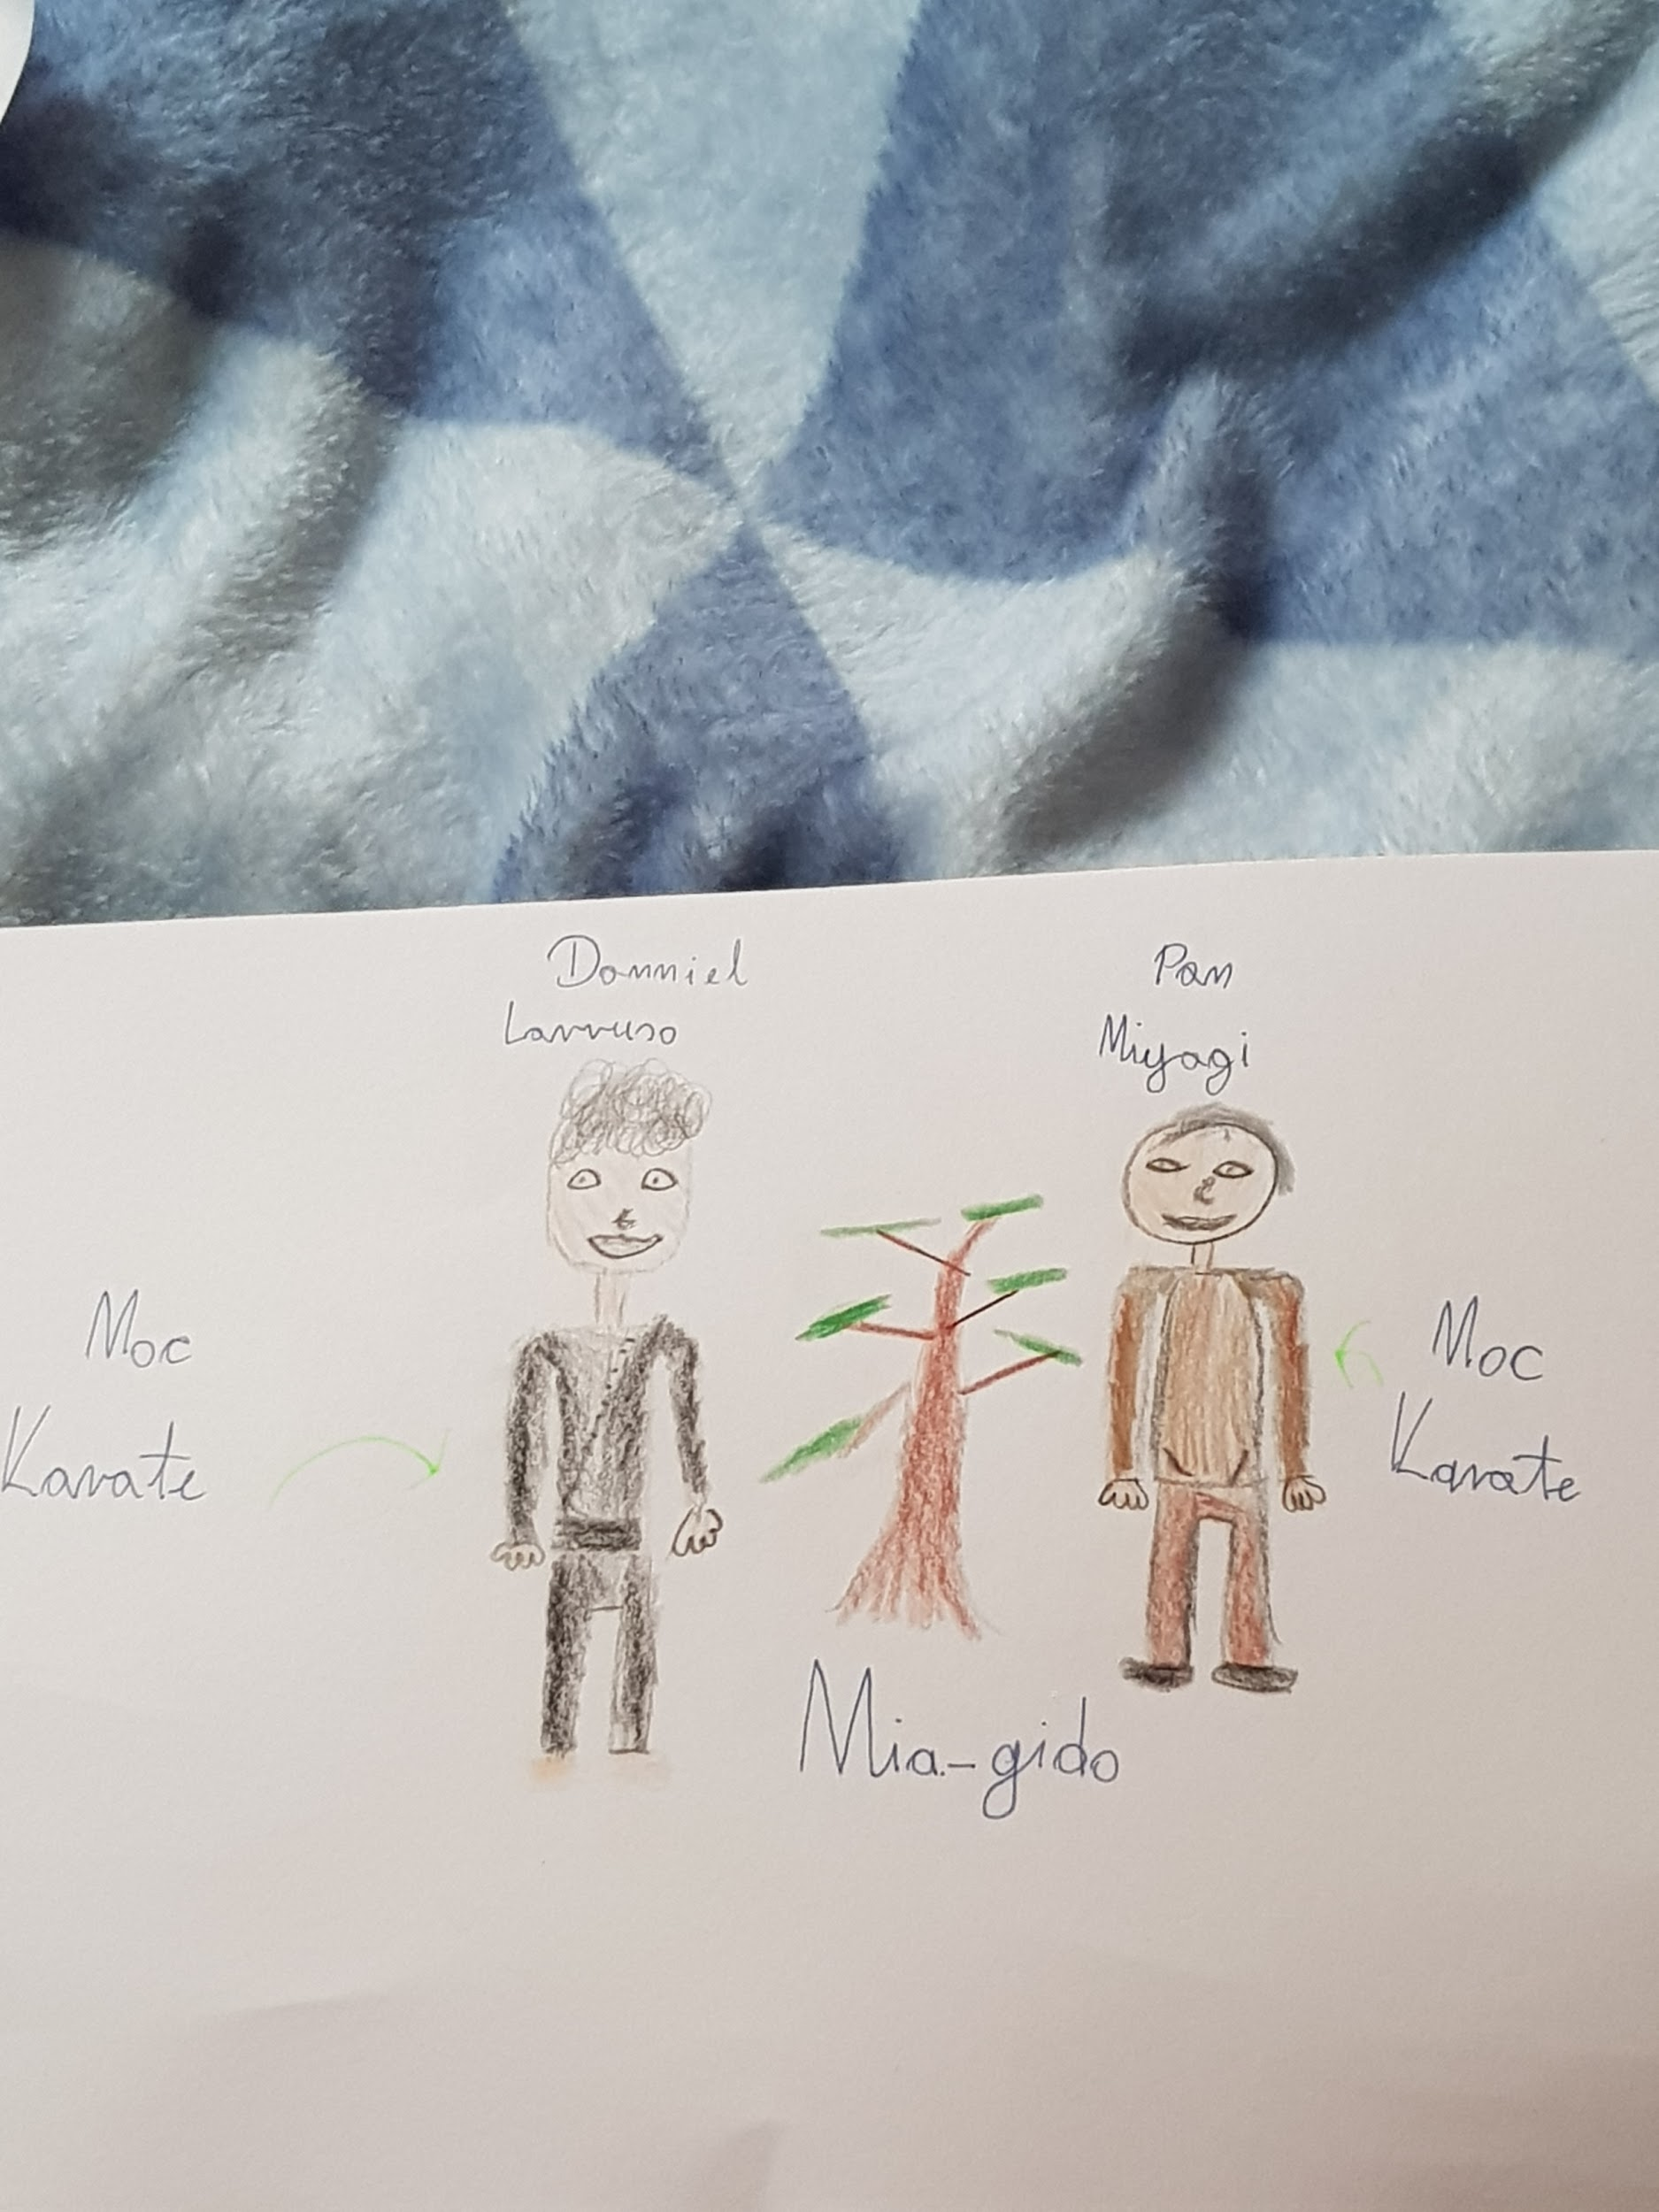
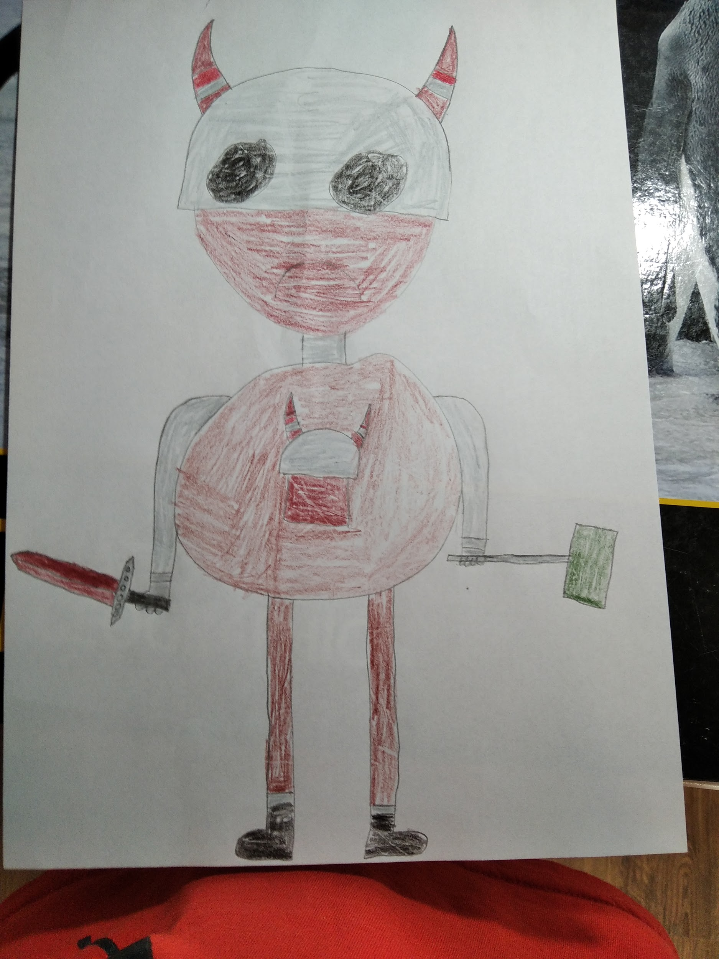
Dirtman
Mia- gido
Mia- gido
Moc trzęsienia ziemią, robienia otworów
Sławek 4B
Moc karate Aleksander 4B

Slide 9
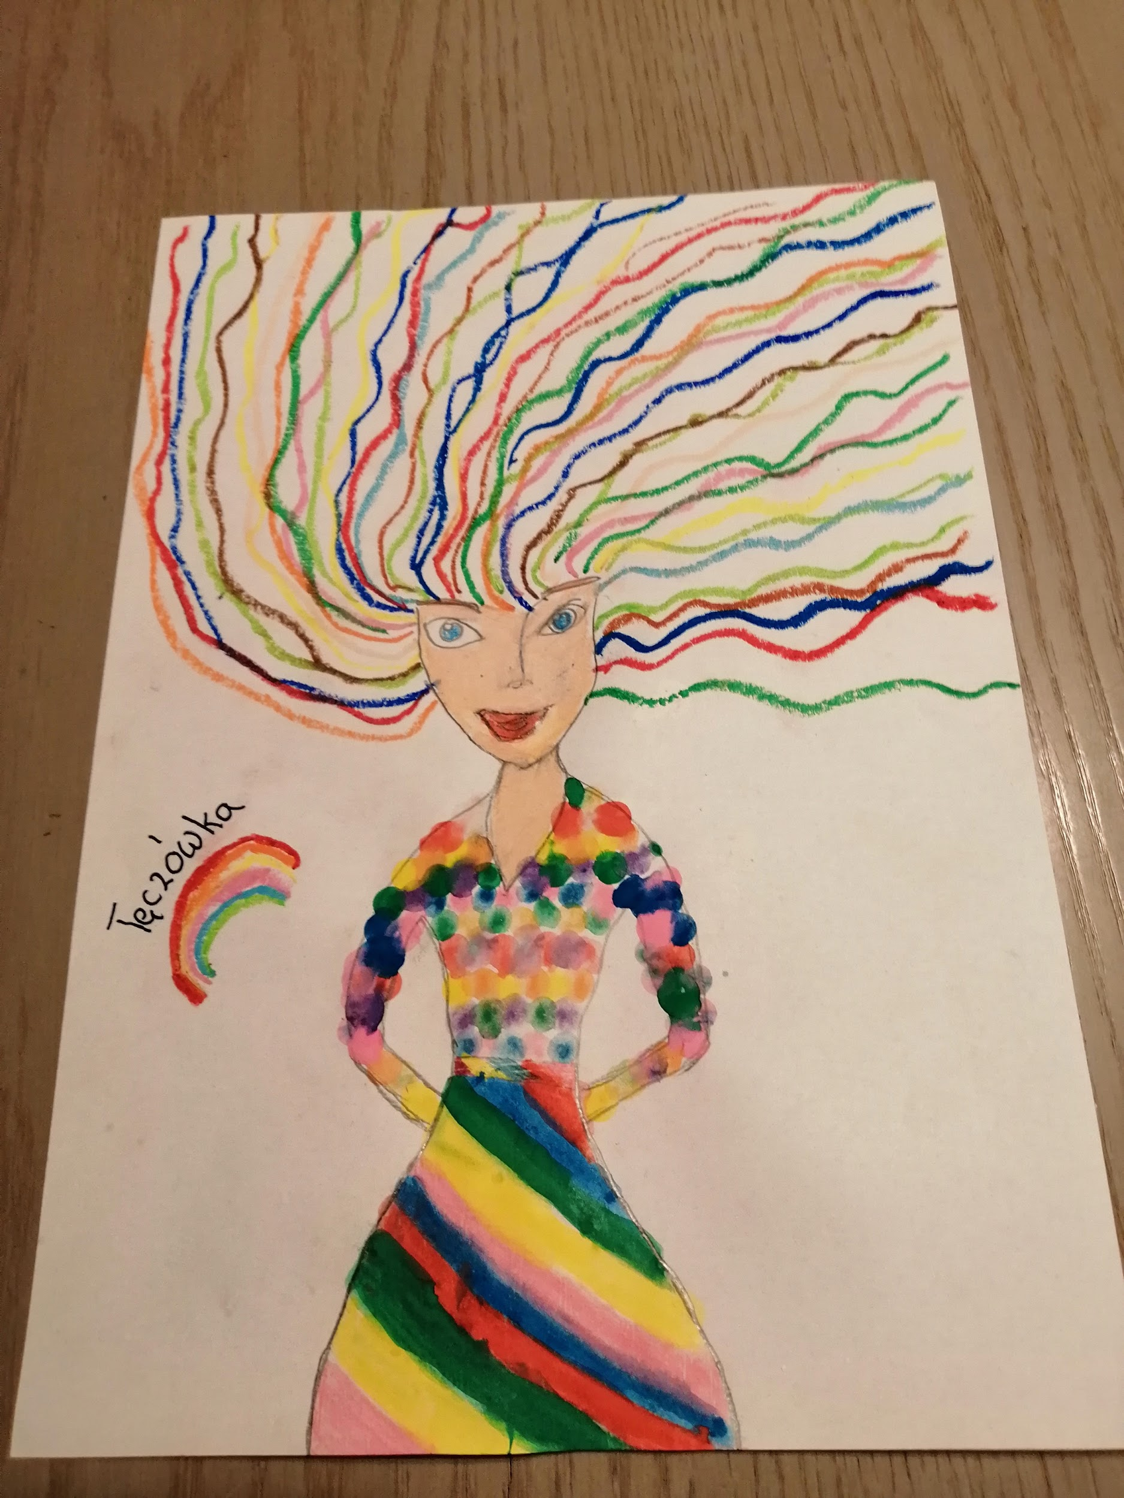
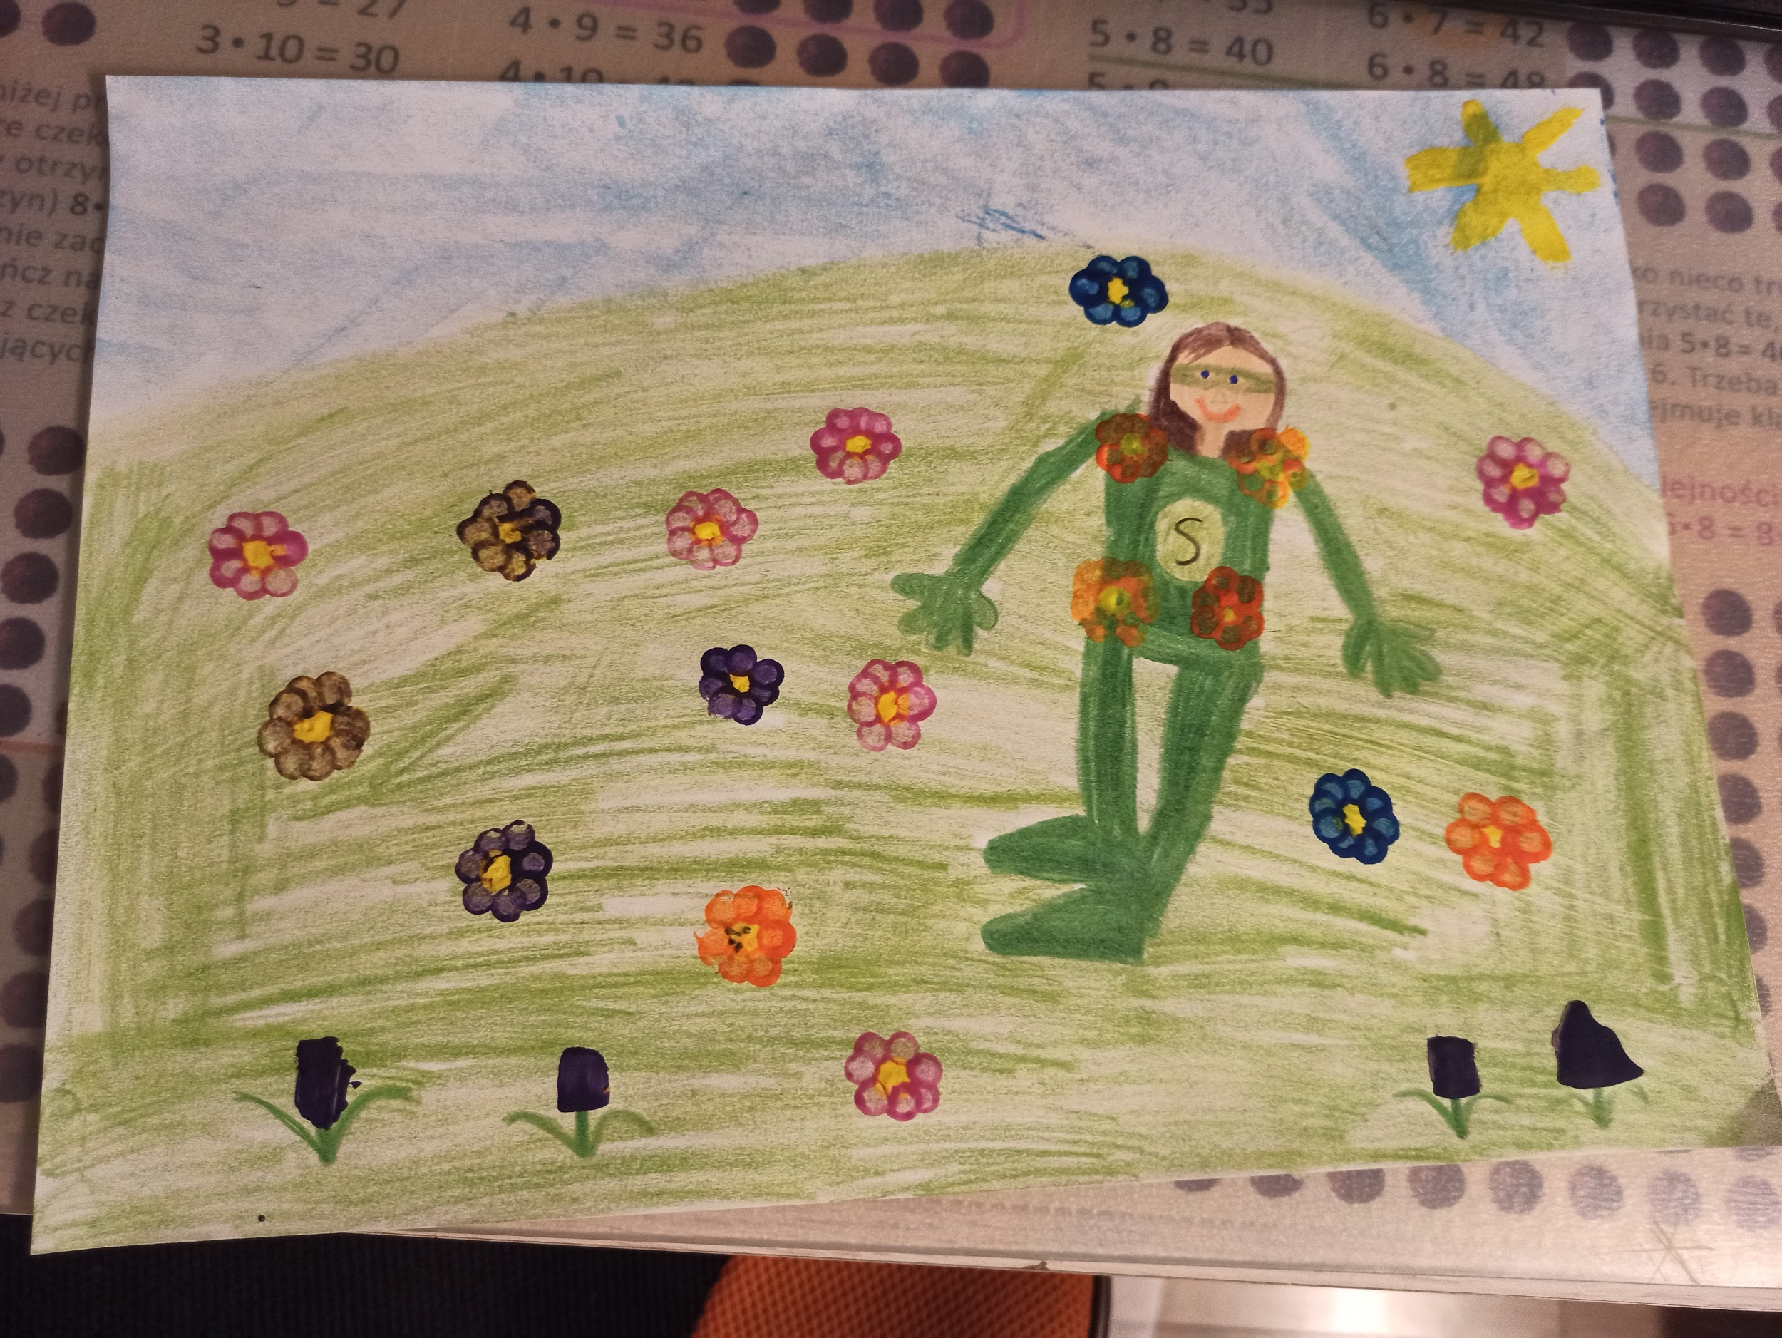
Antonina 4A
Dominika 4A

Slide 10
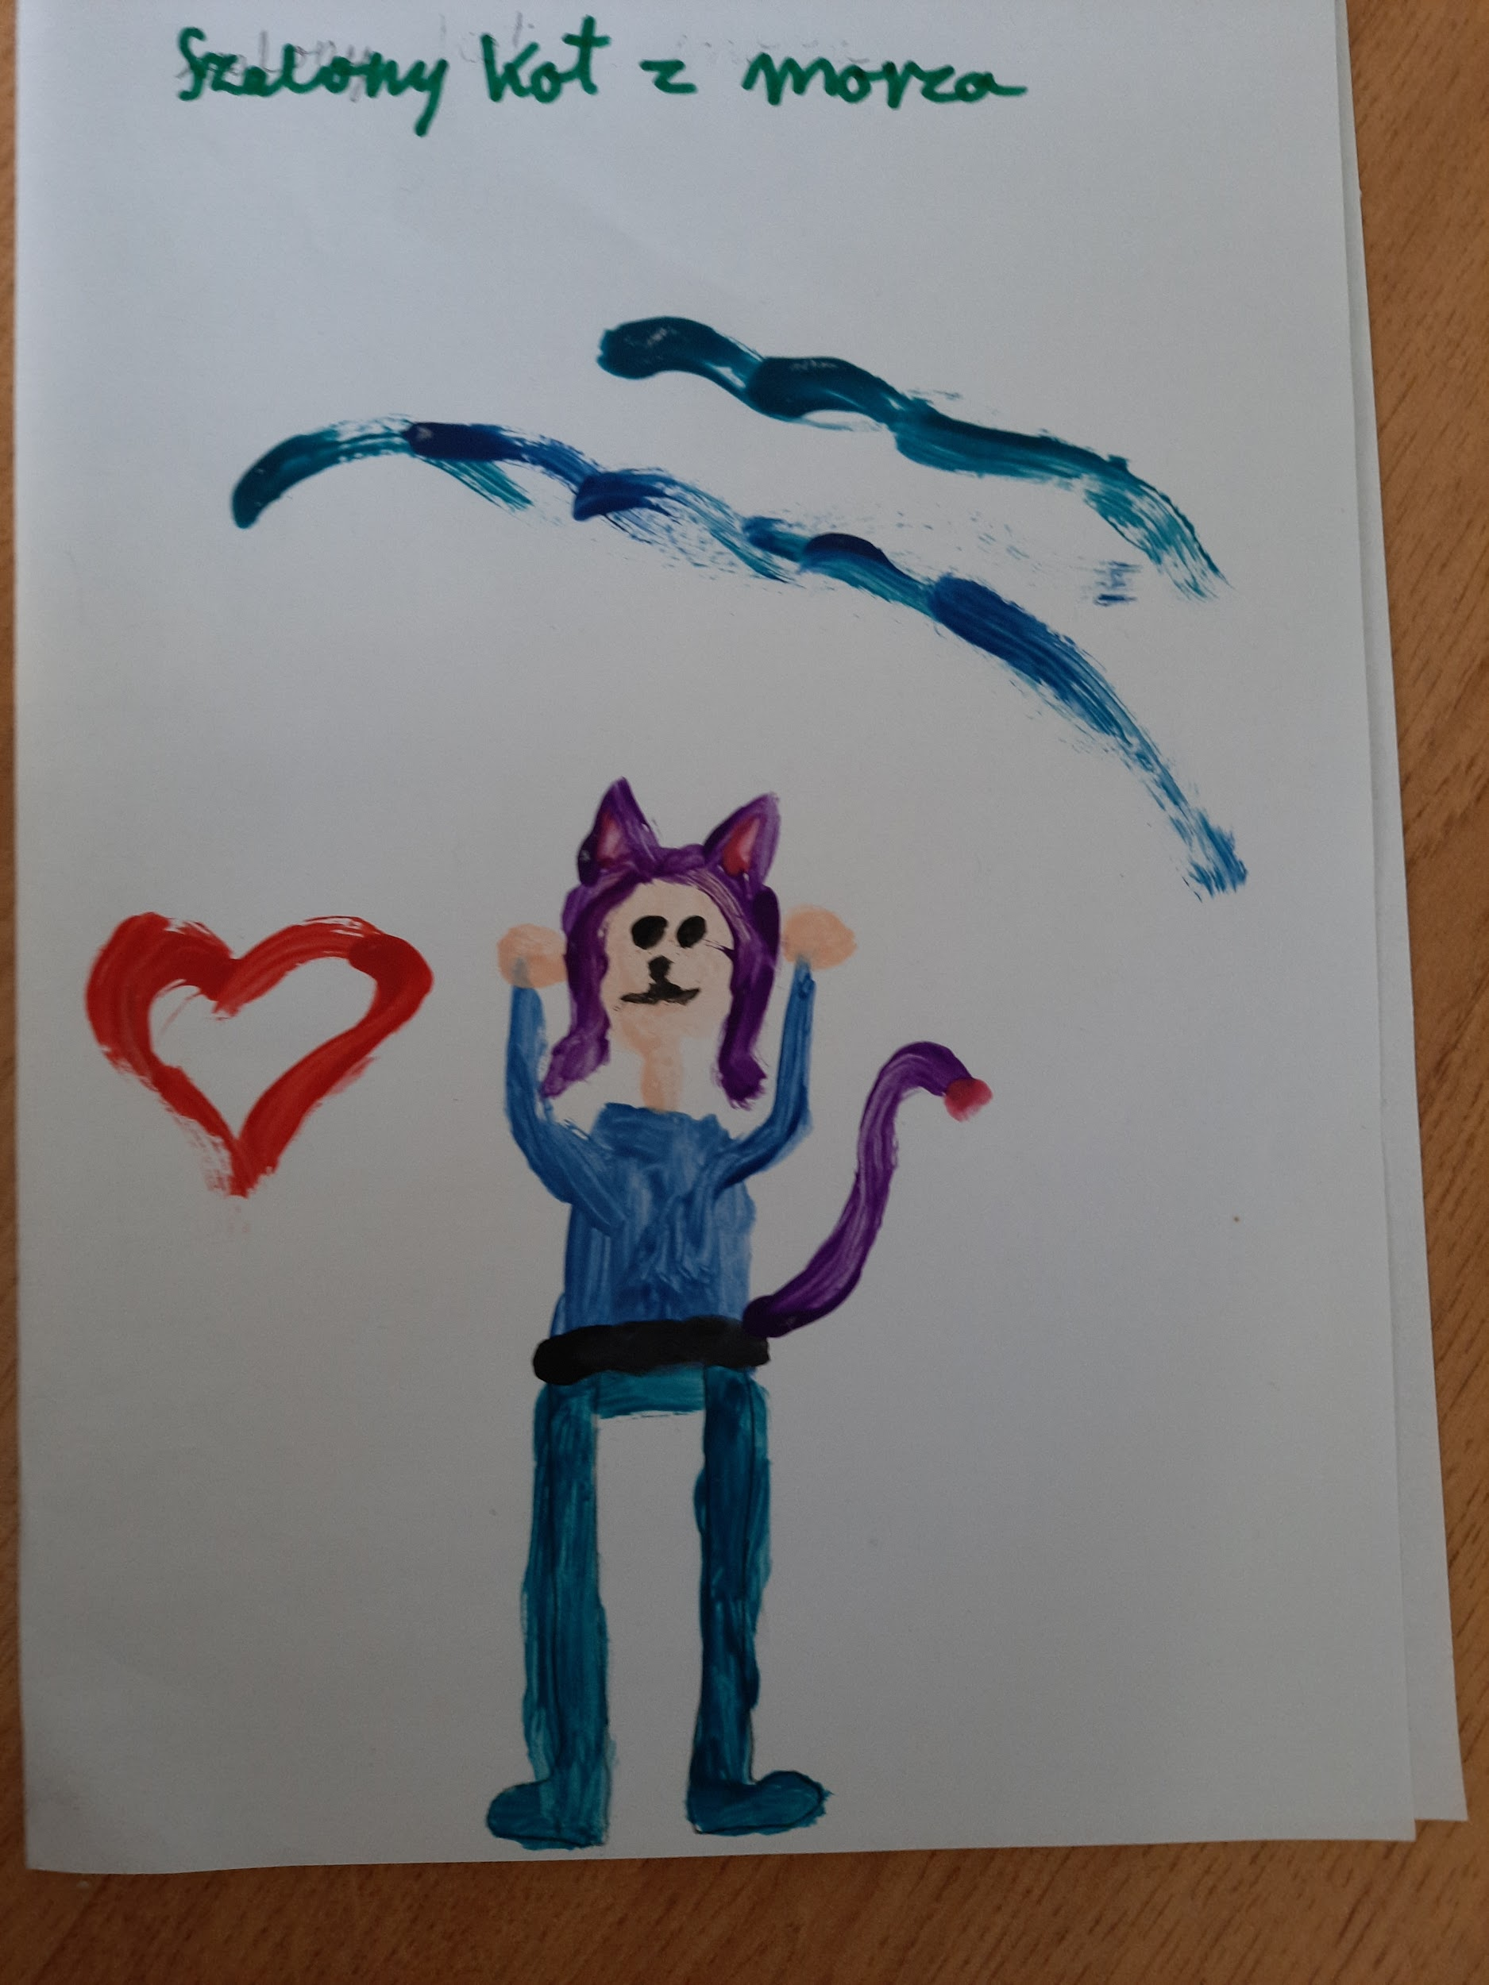
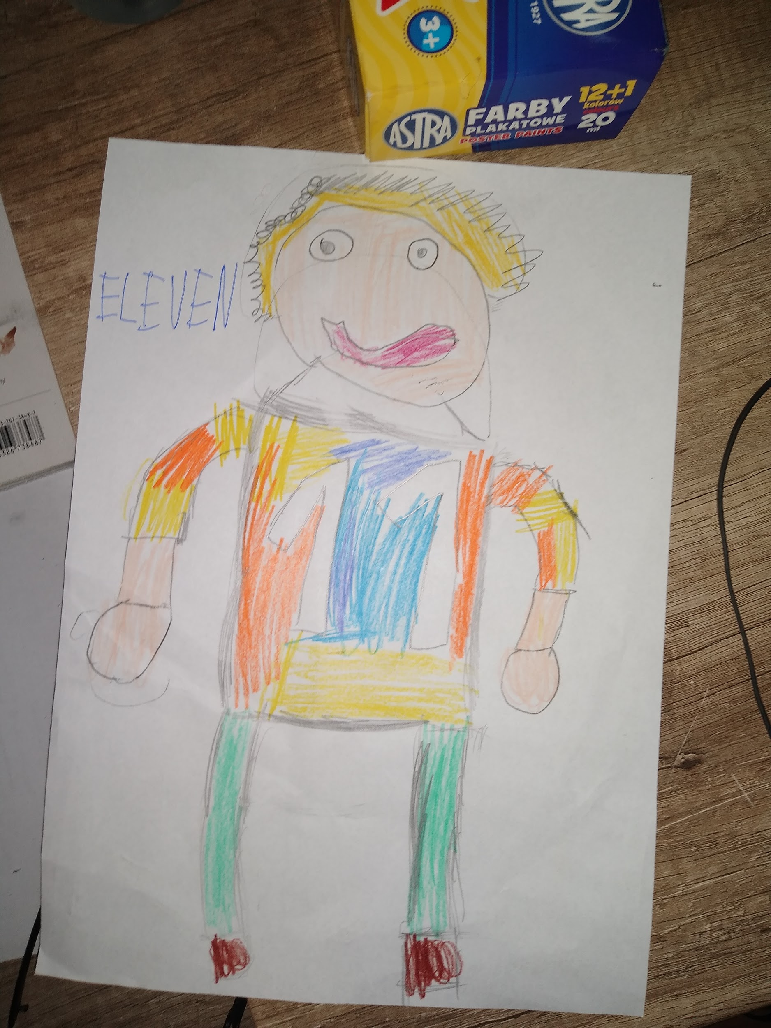
Karol 4A
Iga 4A

Slide 11
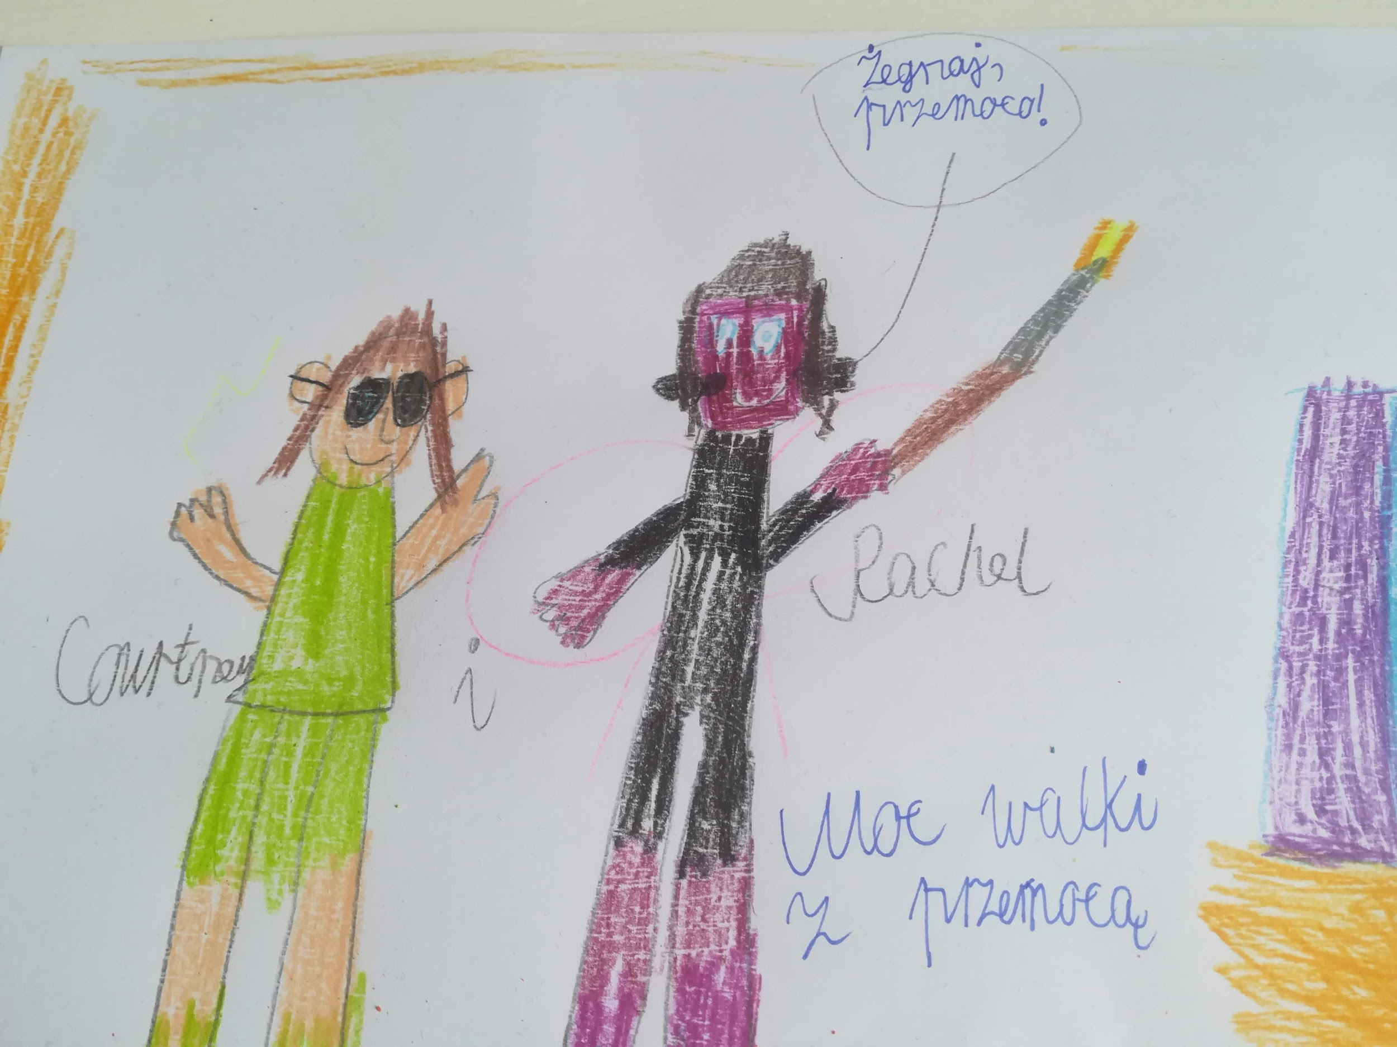
Aleksandra 4B

Slide 12
PRACE KLASY 5B

Slide 13
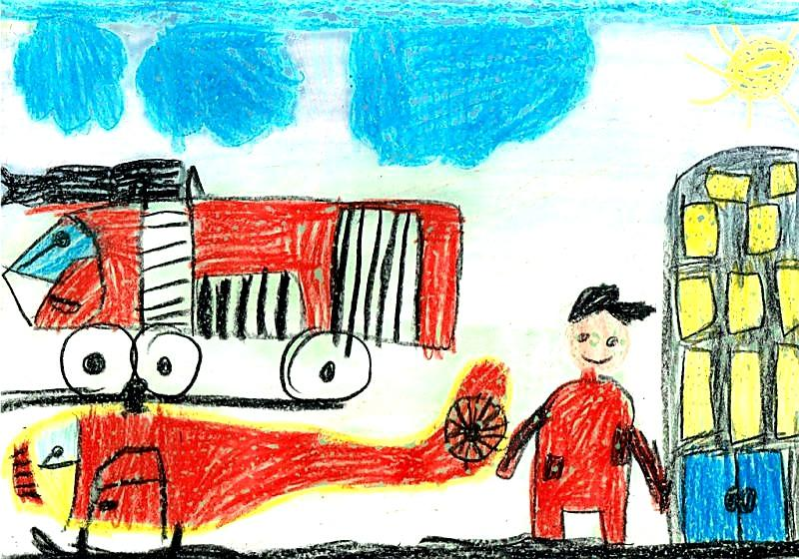
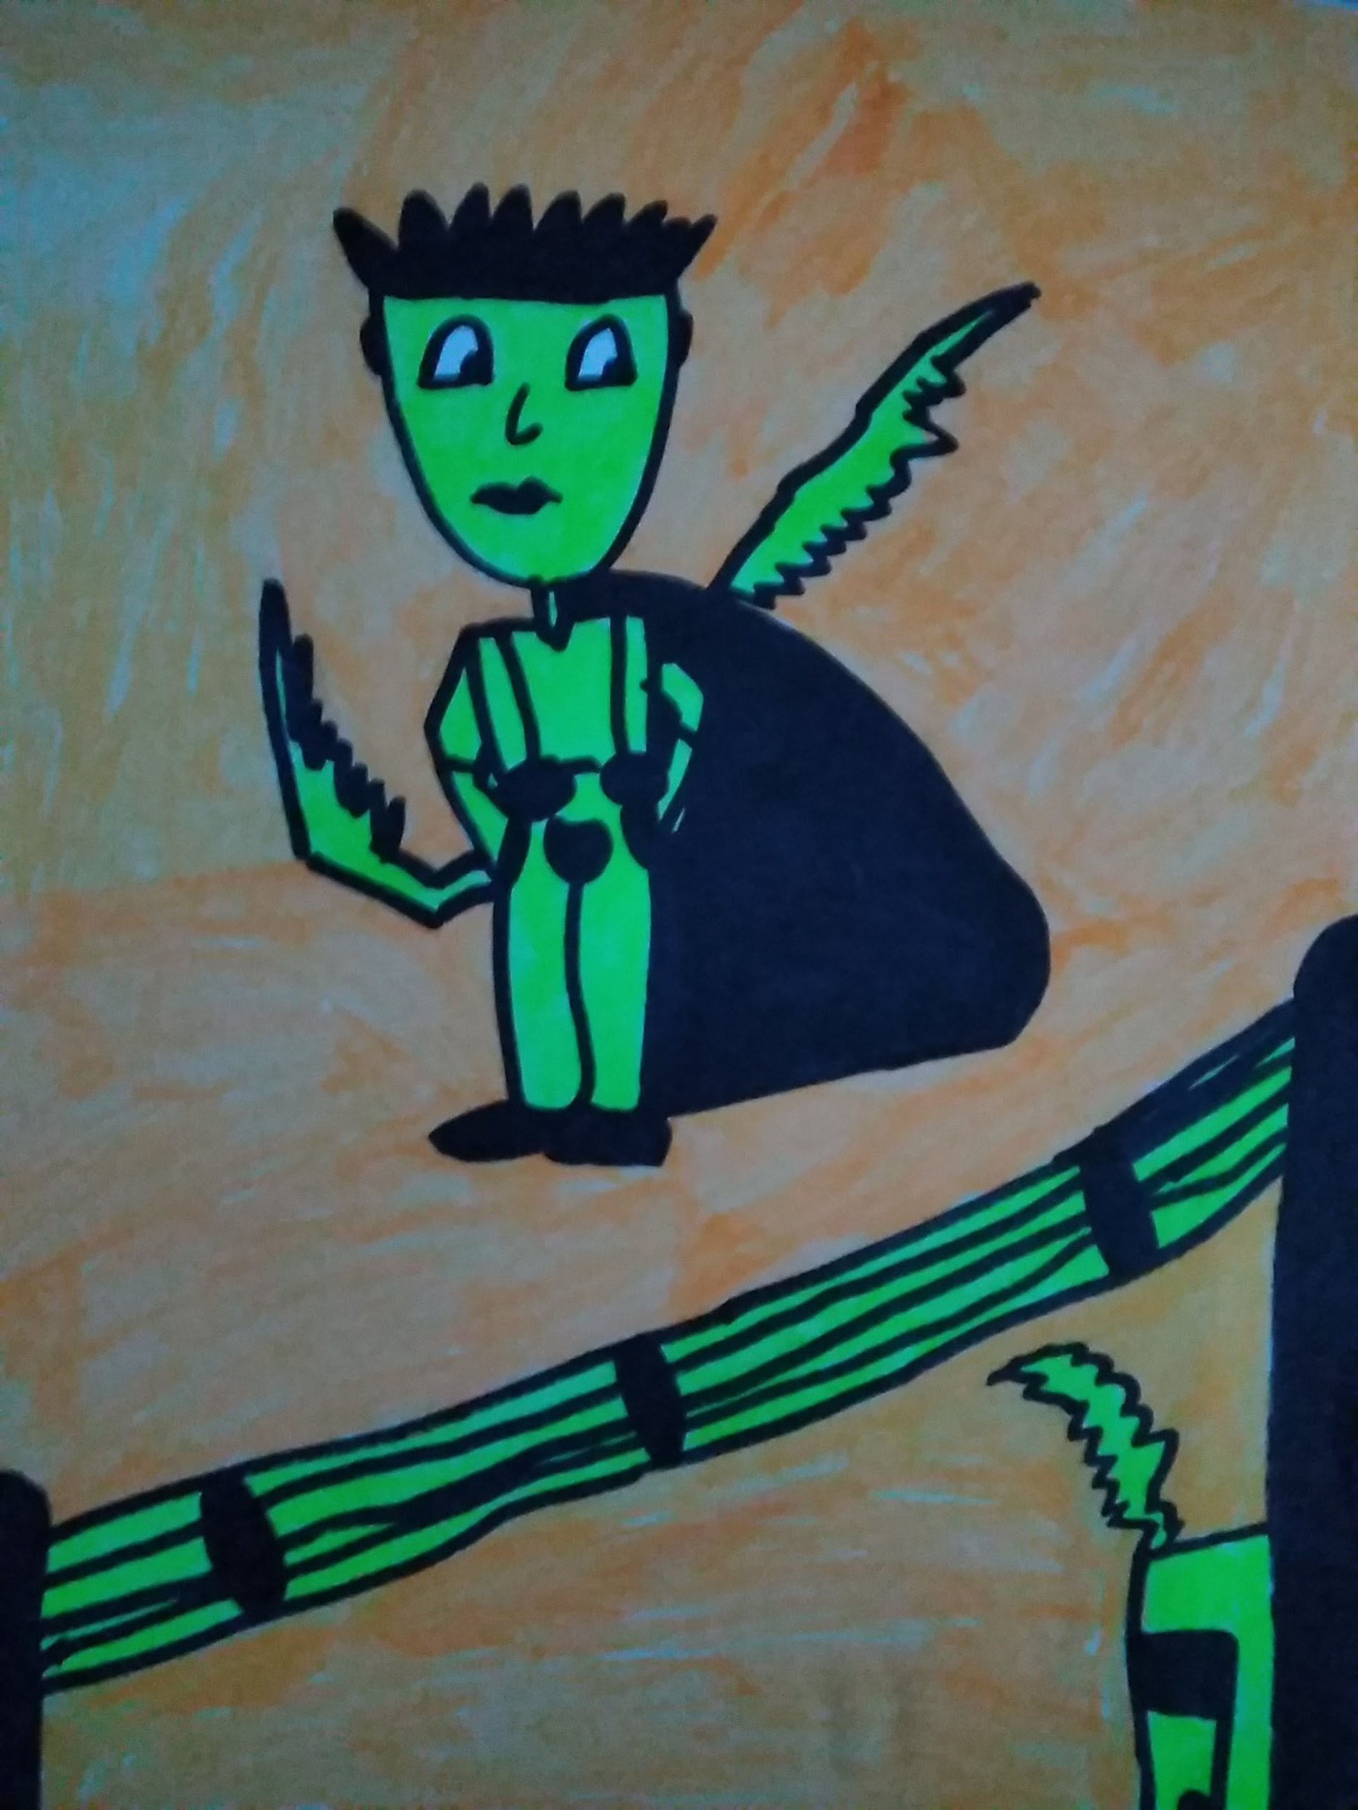
Oliwier 5B

Slide 14
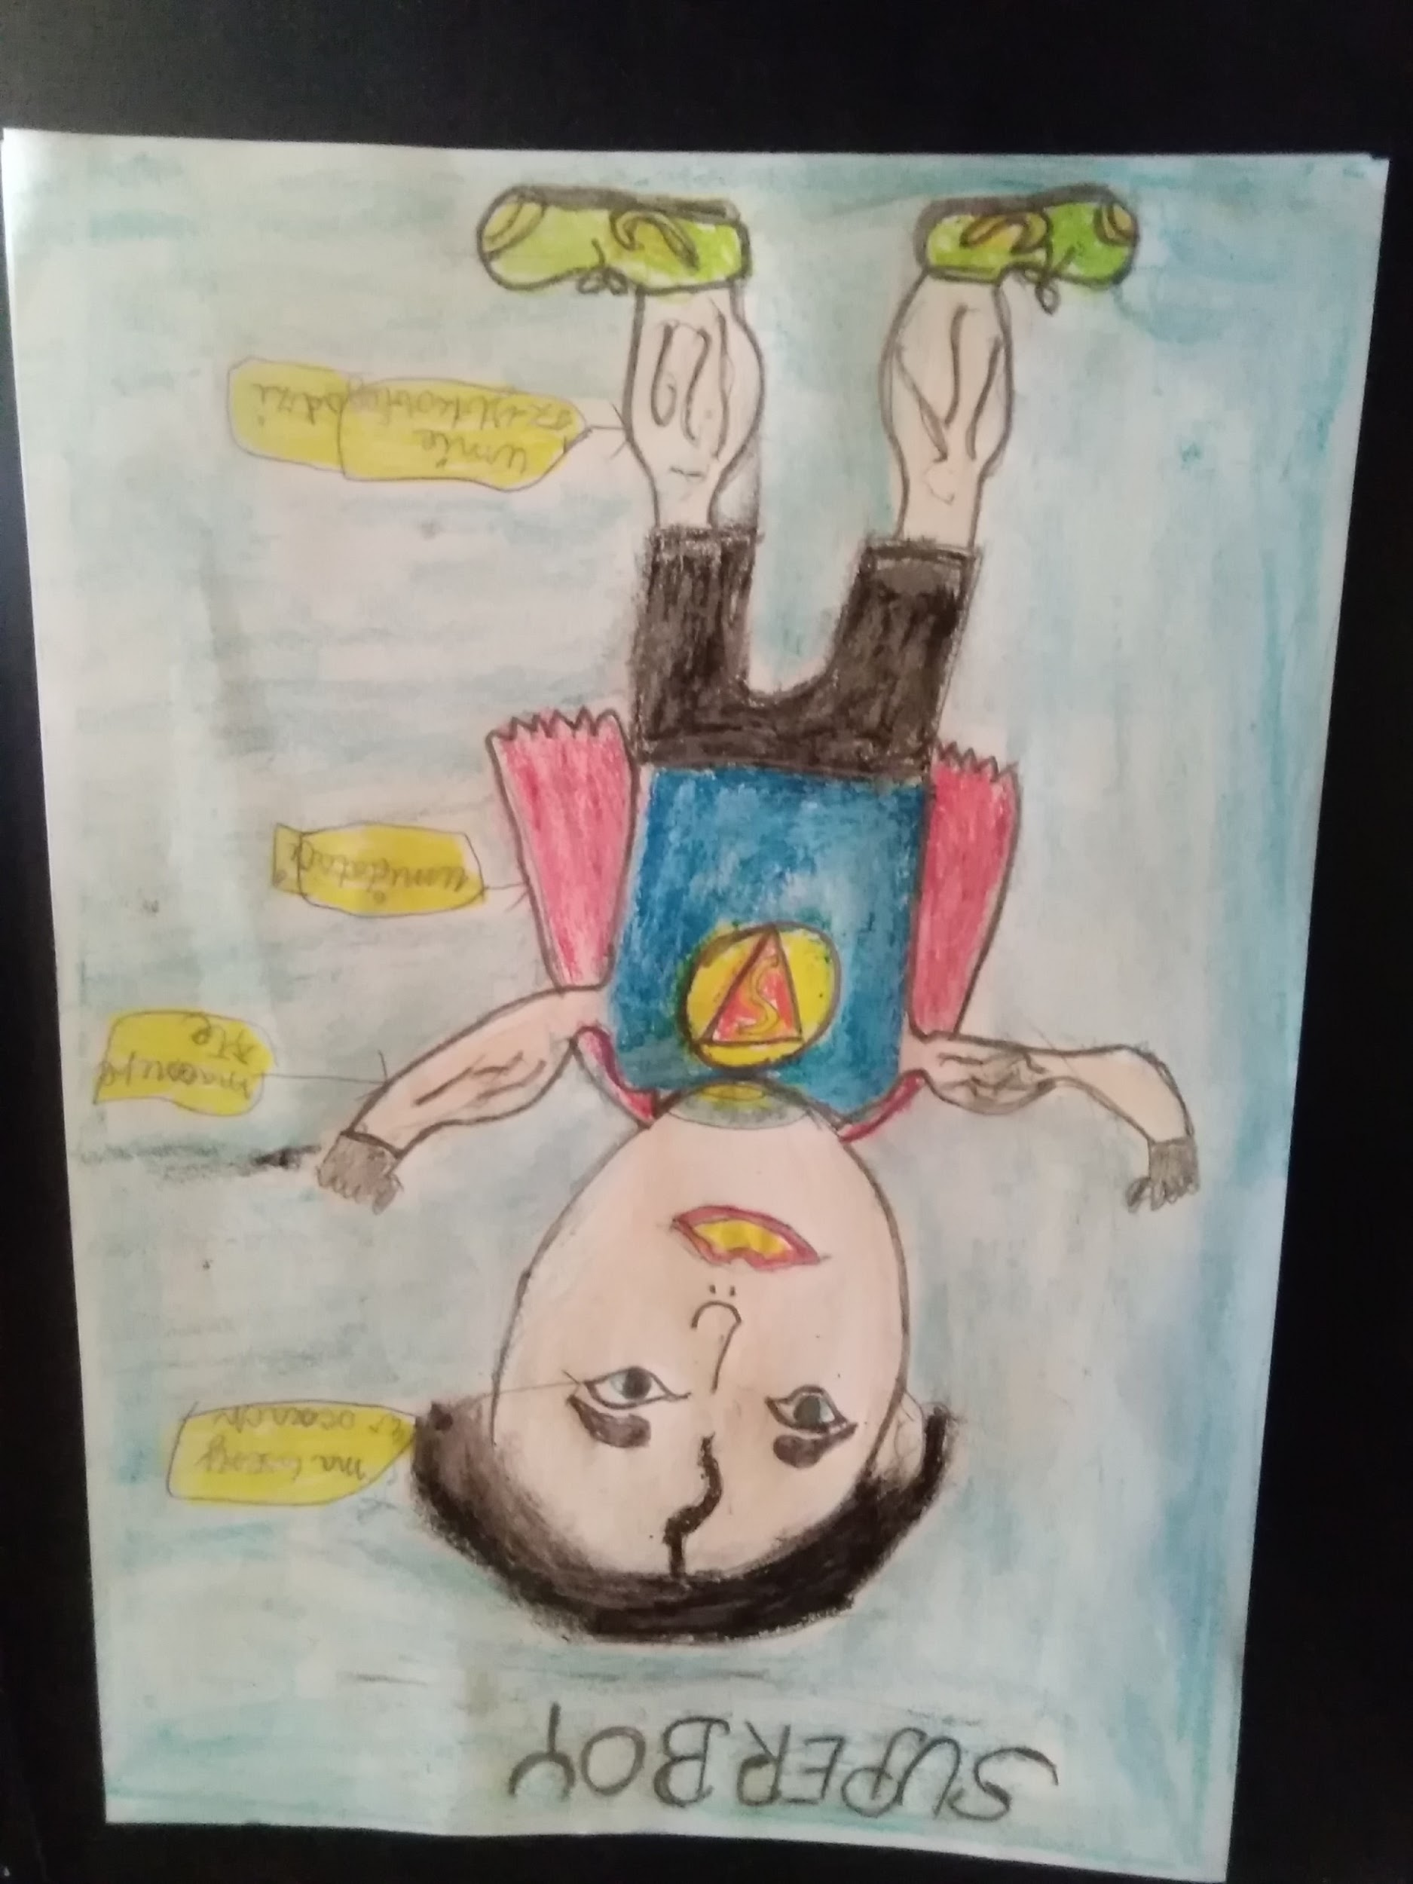
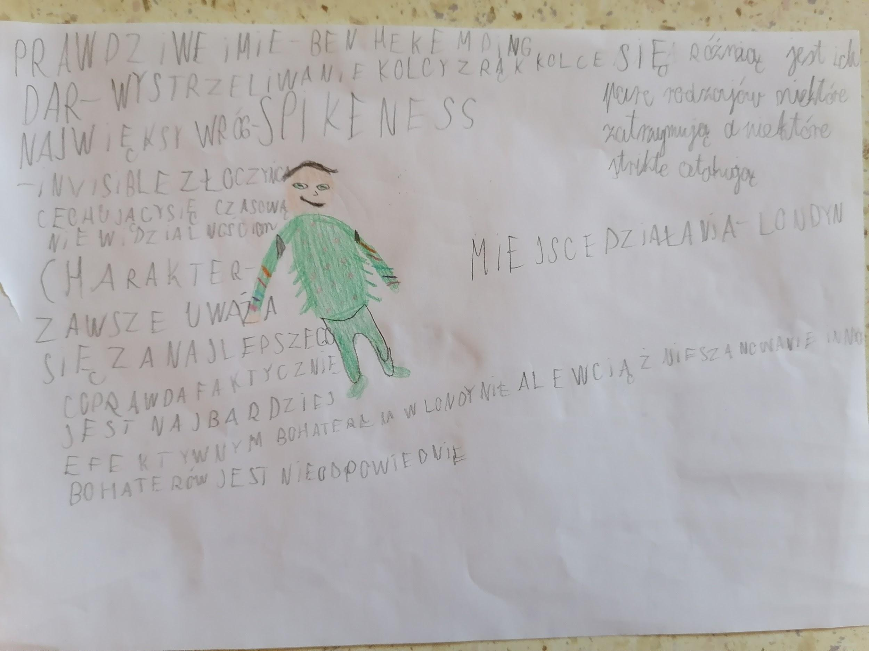
Szymon 5B
Nikodem 5B

Slide 15
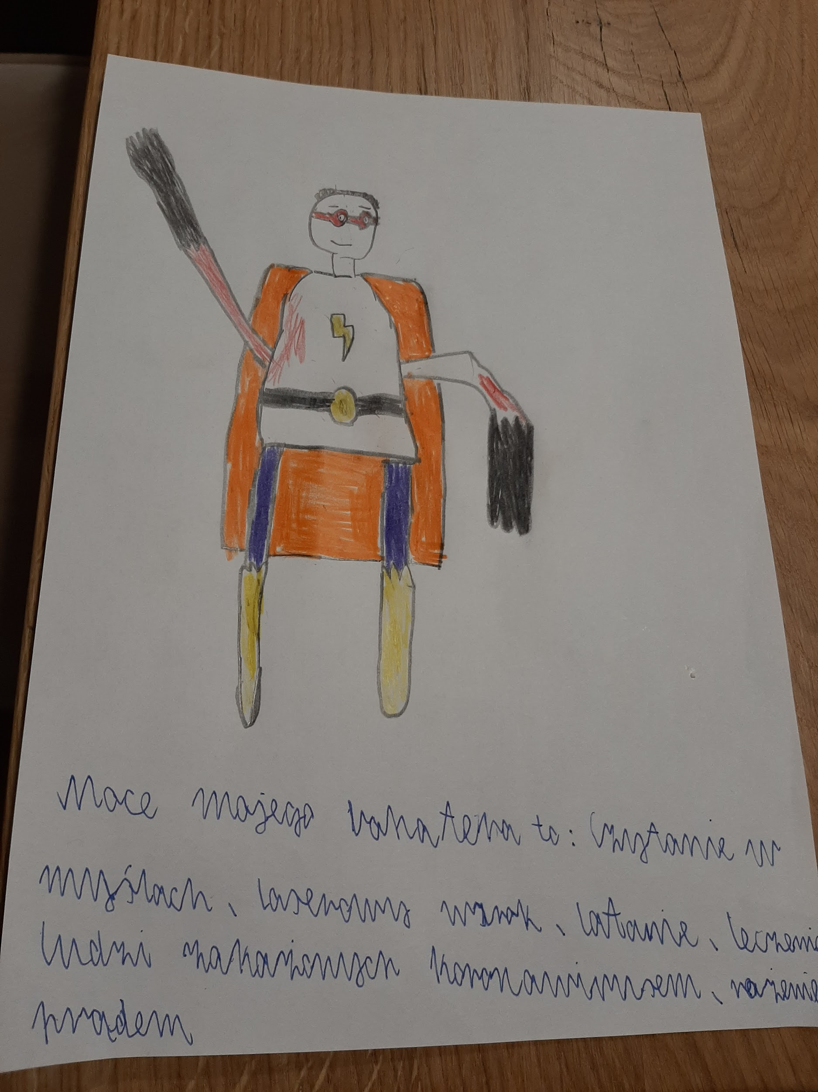
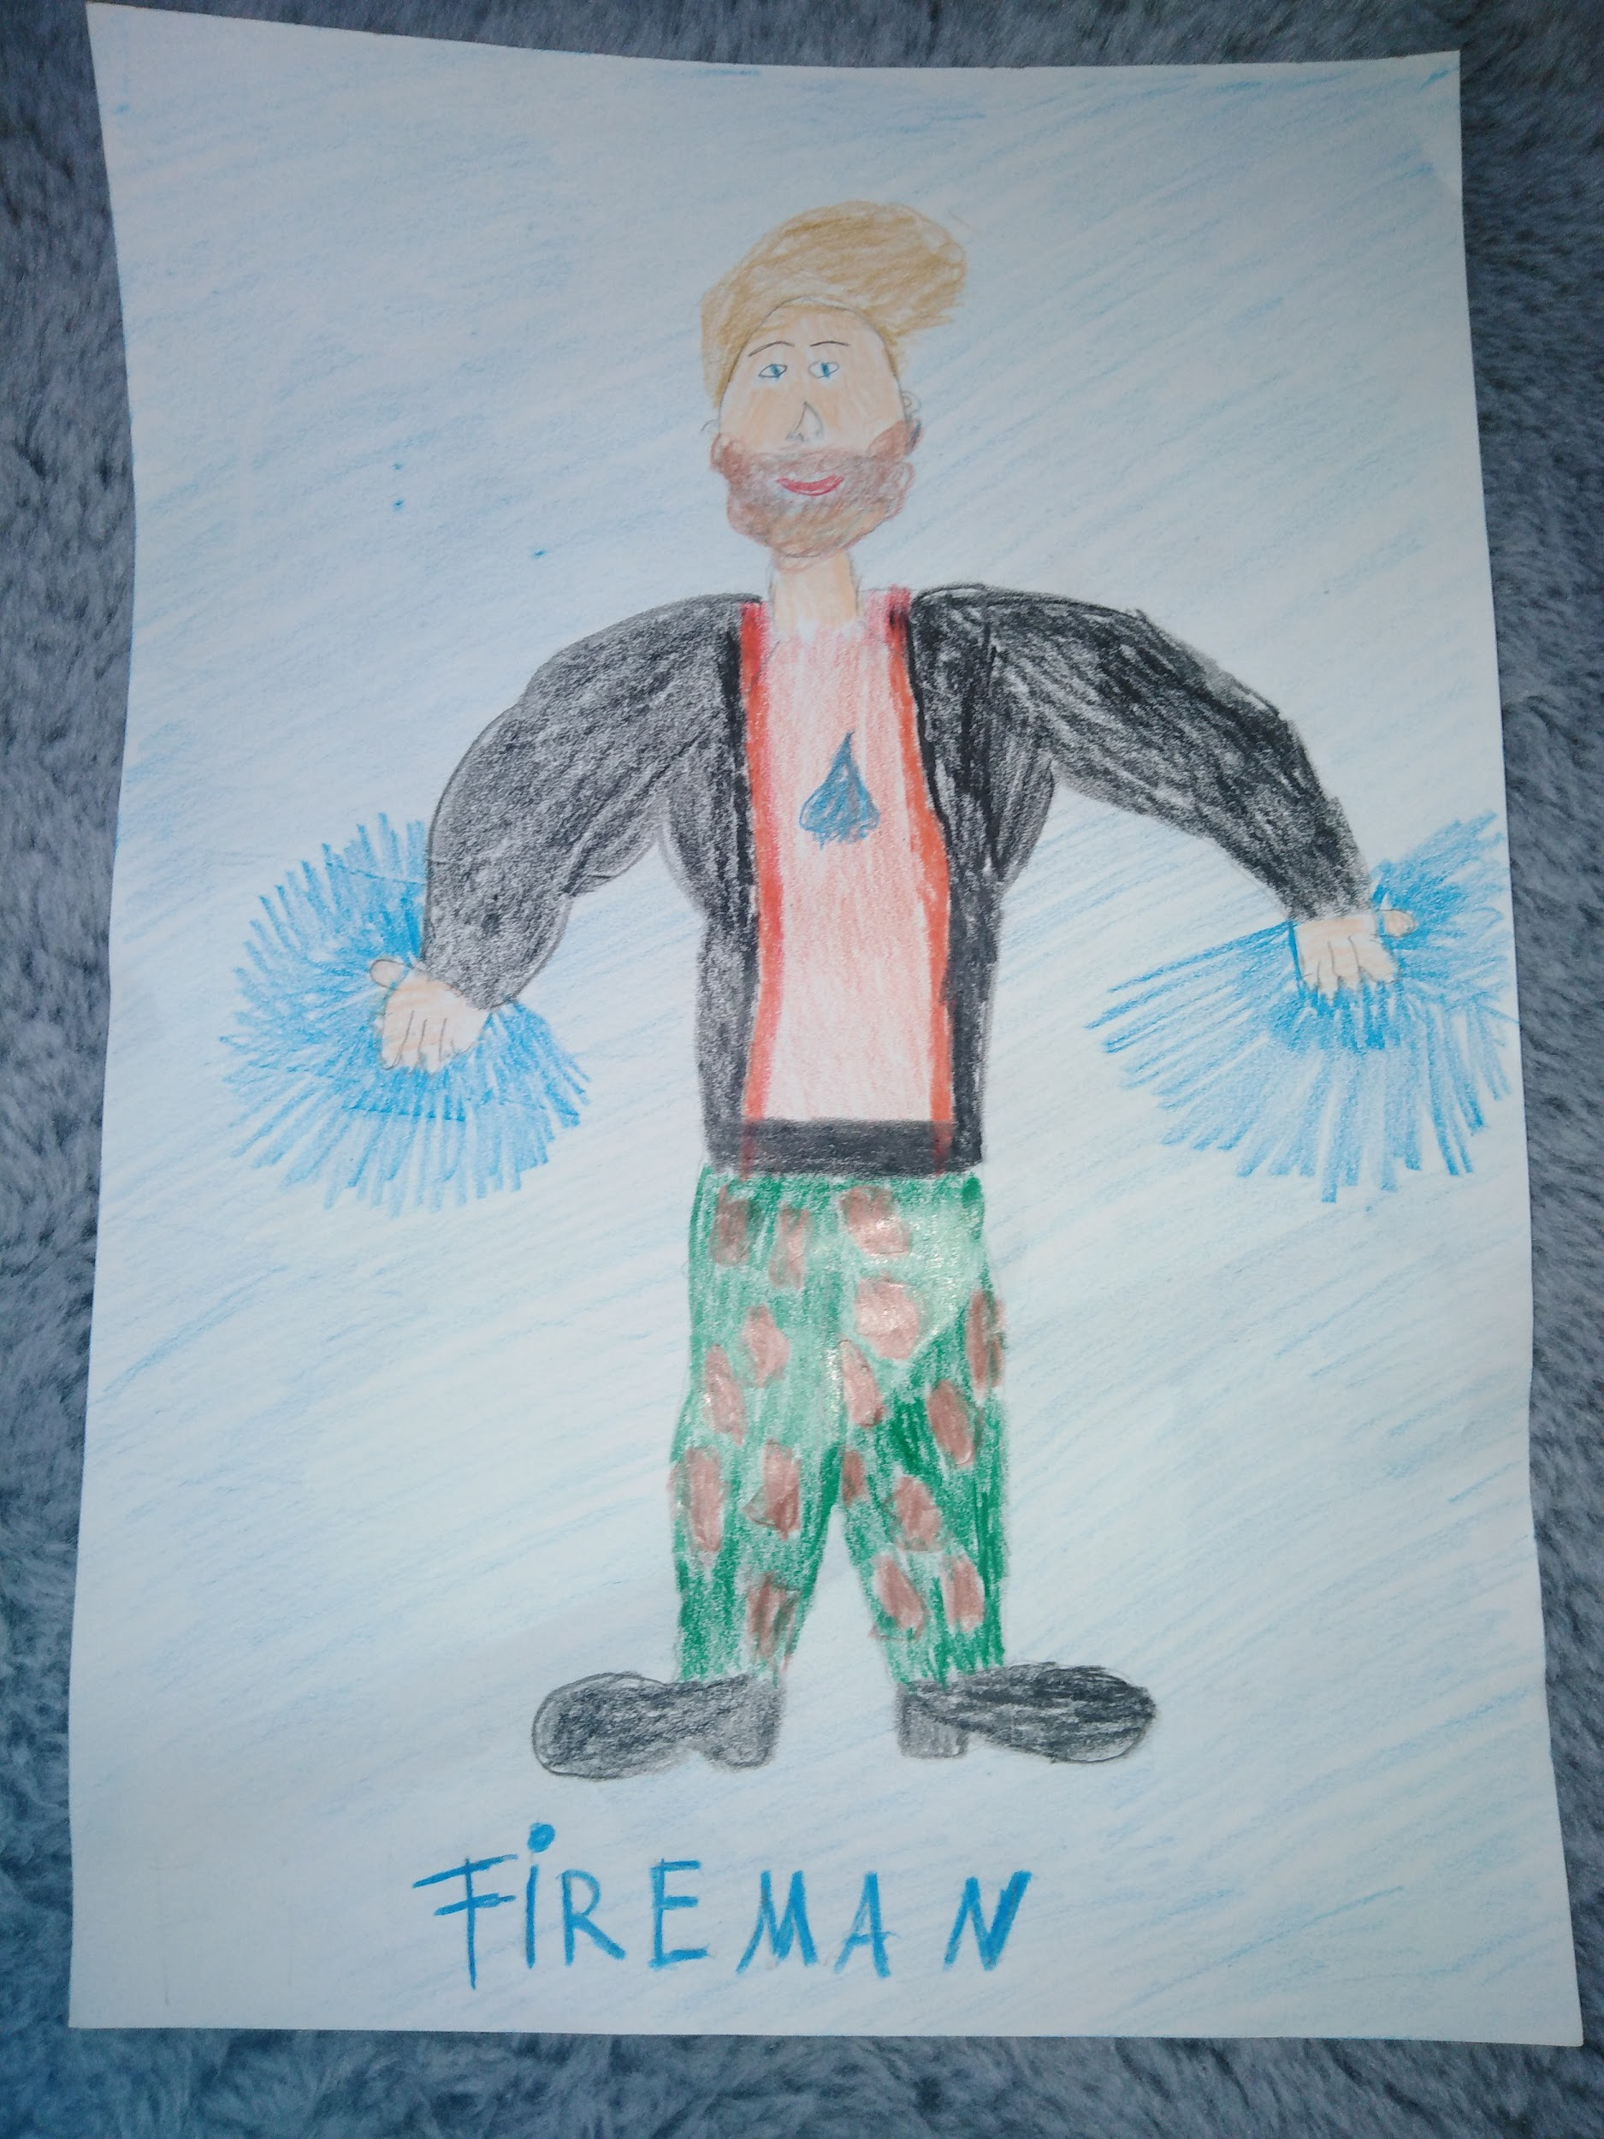
Kamil P. 5B
Dawid 5B

Slide 16
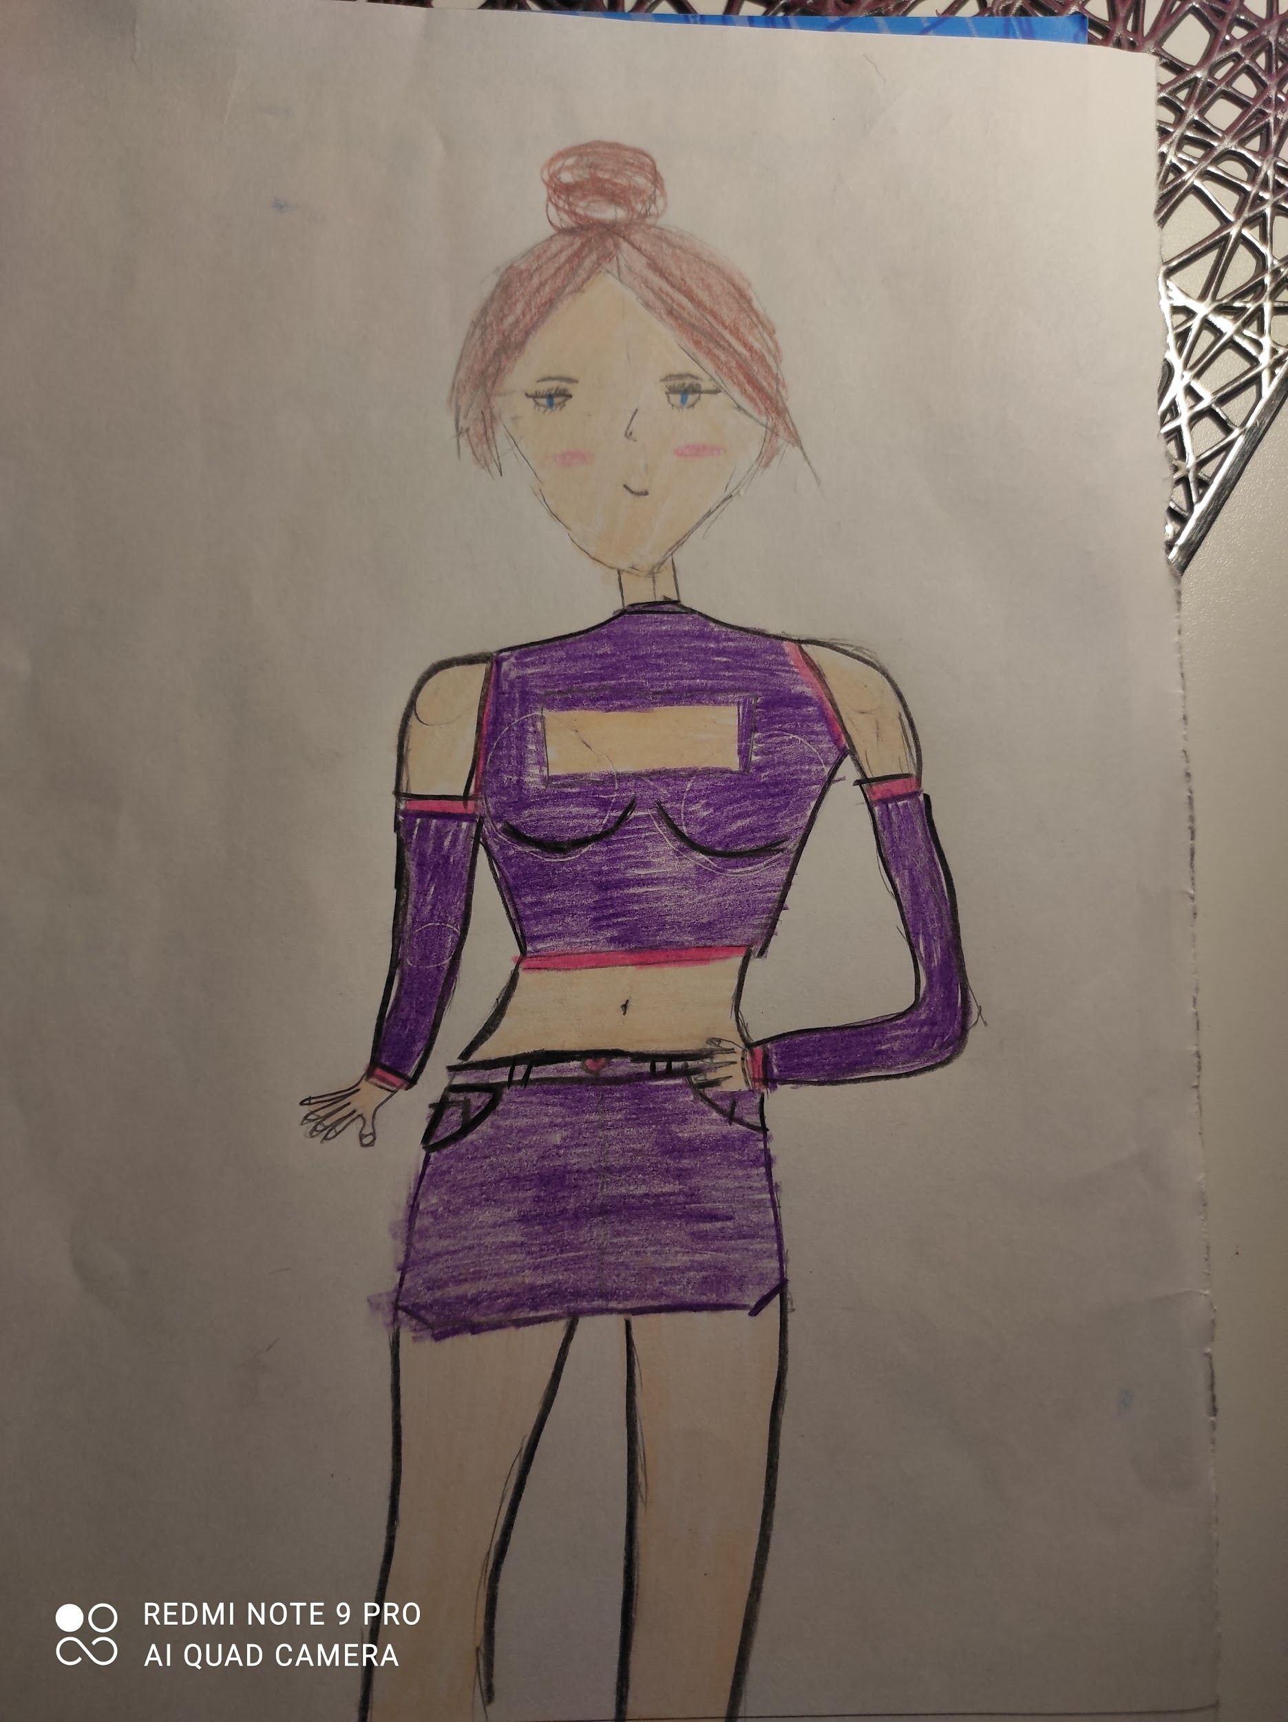
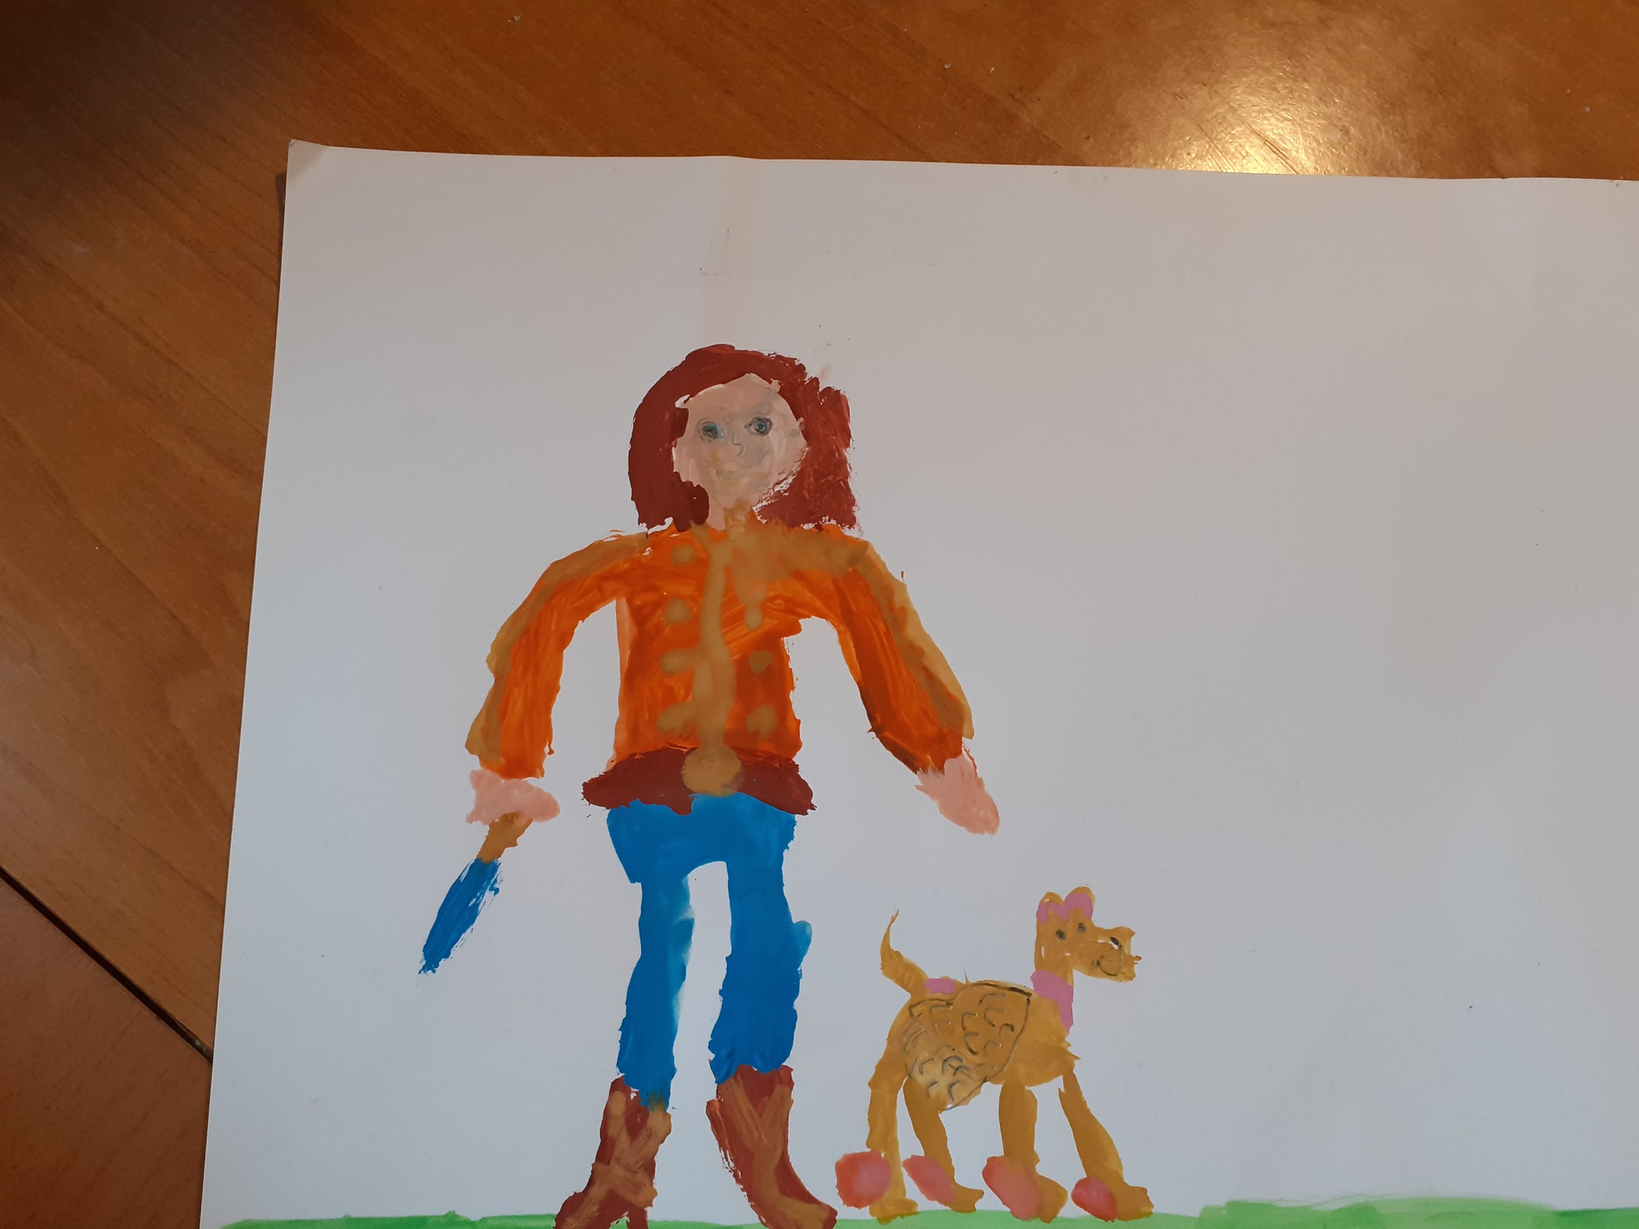
NIDIA
ZADA I pies Bella
Moc unoszenia się, czytania w myślach i dzielenia szczęściem
Moc teleportowania się.
Amelka 5B
Agata 5B

Slide 17
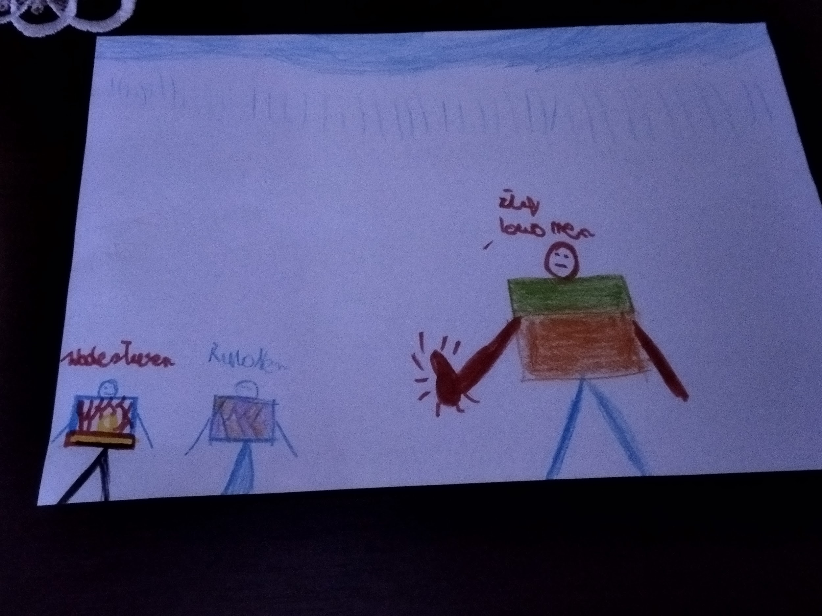
Karol 5B
Jakub 5B

Slide 18
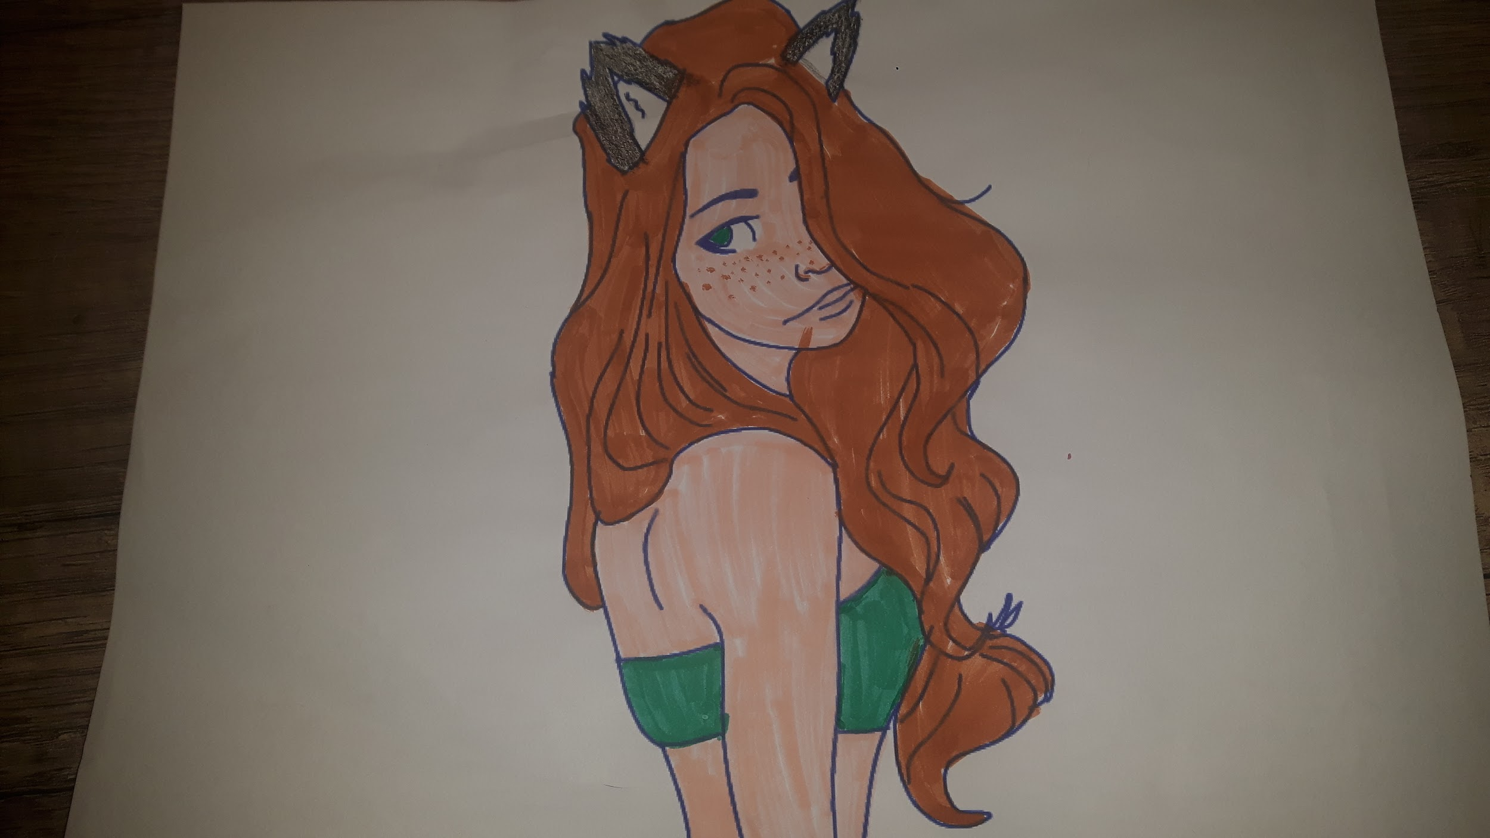
ASHINA
Nikola 5B
Moc przemiany w zwierzęta.

Slide 19
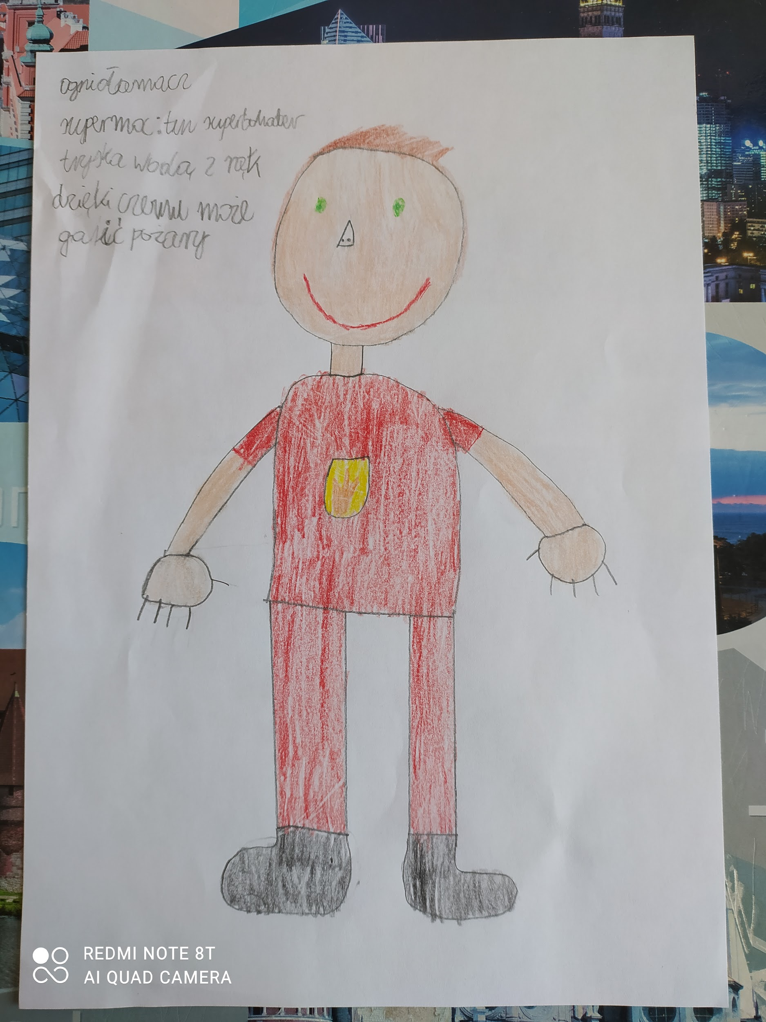
Adam 5B

Slide 20
PRACE KLAS 7G/H

Slide 21
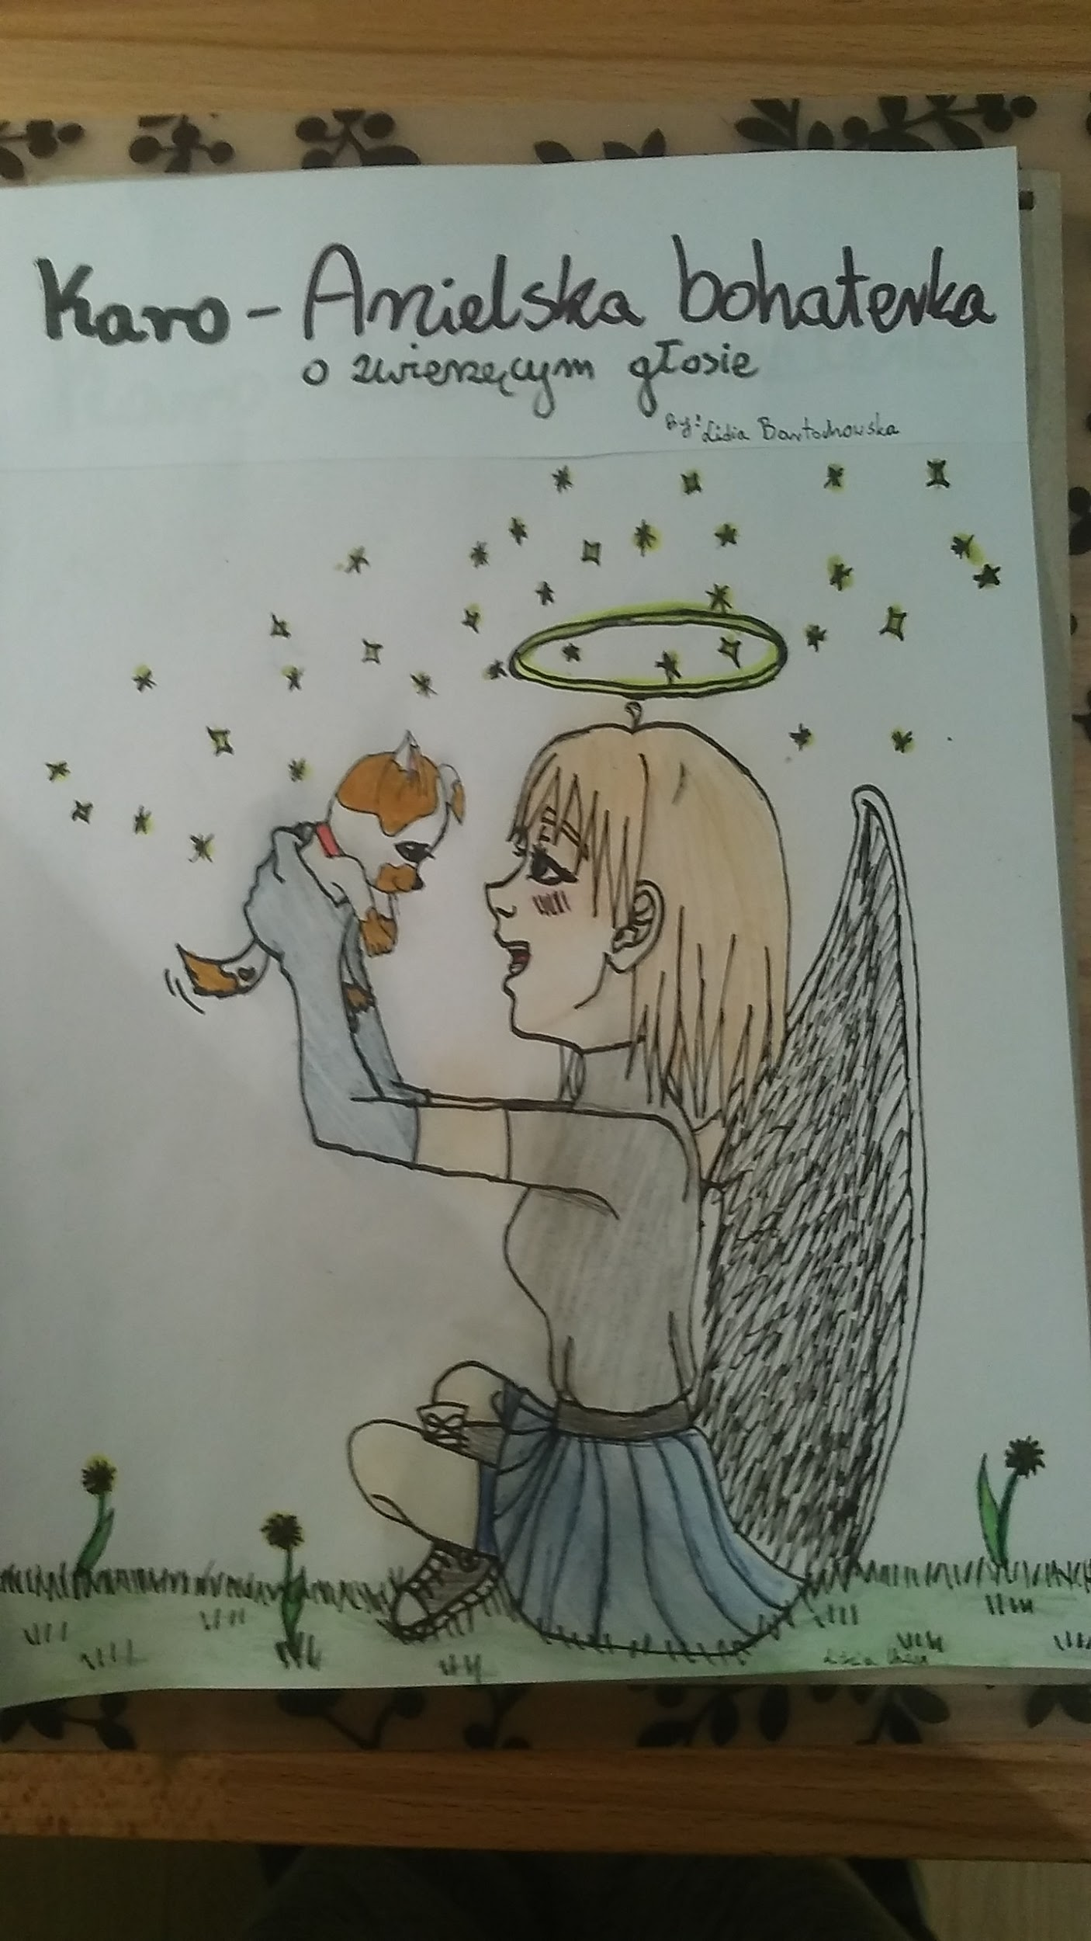
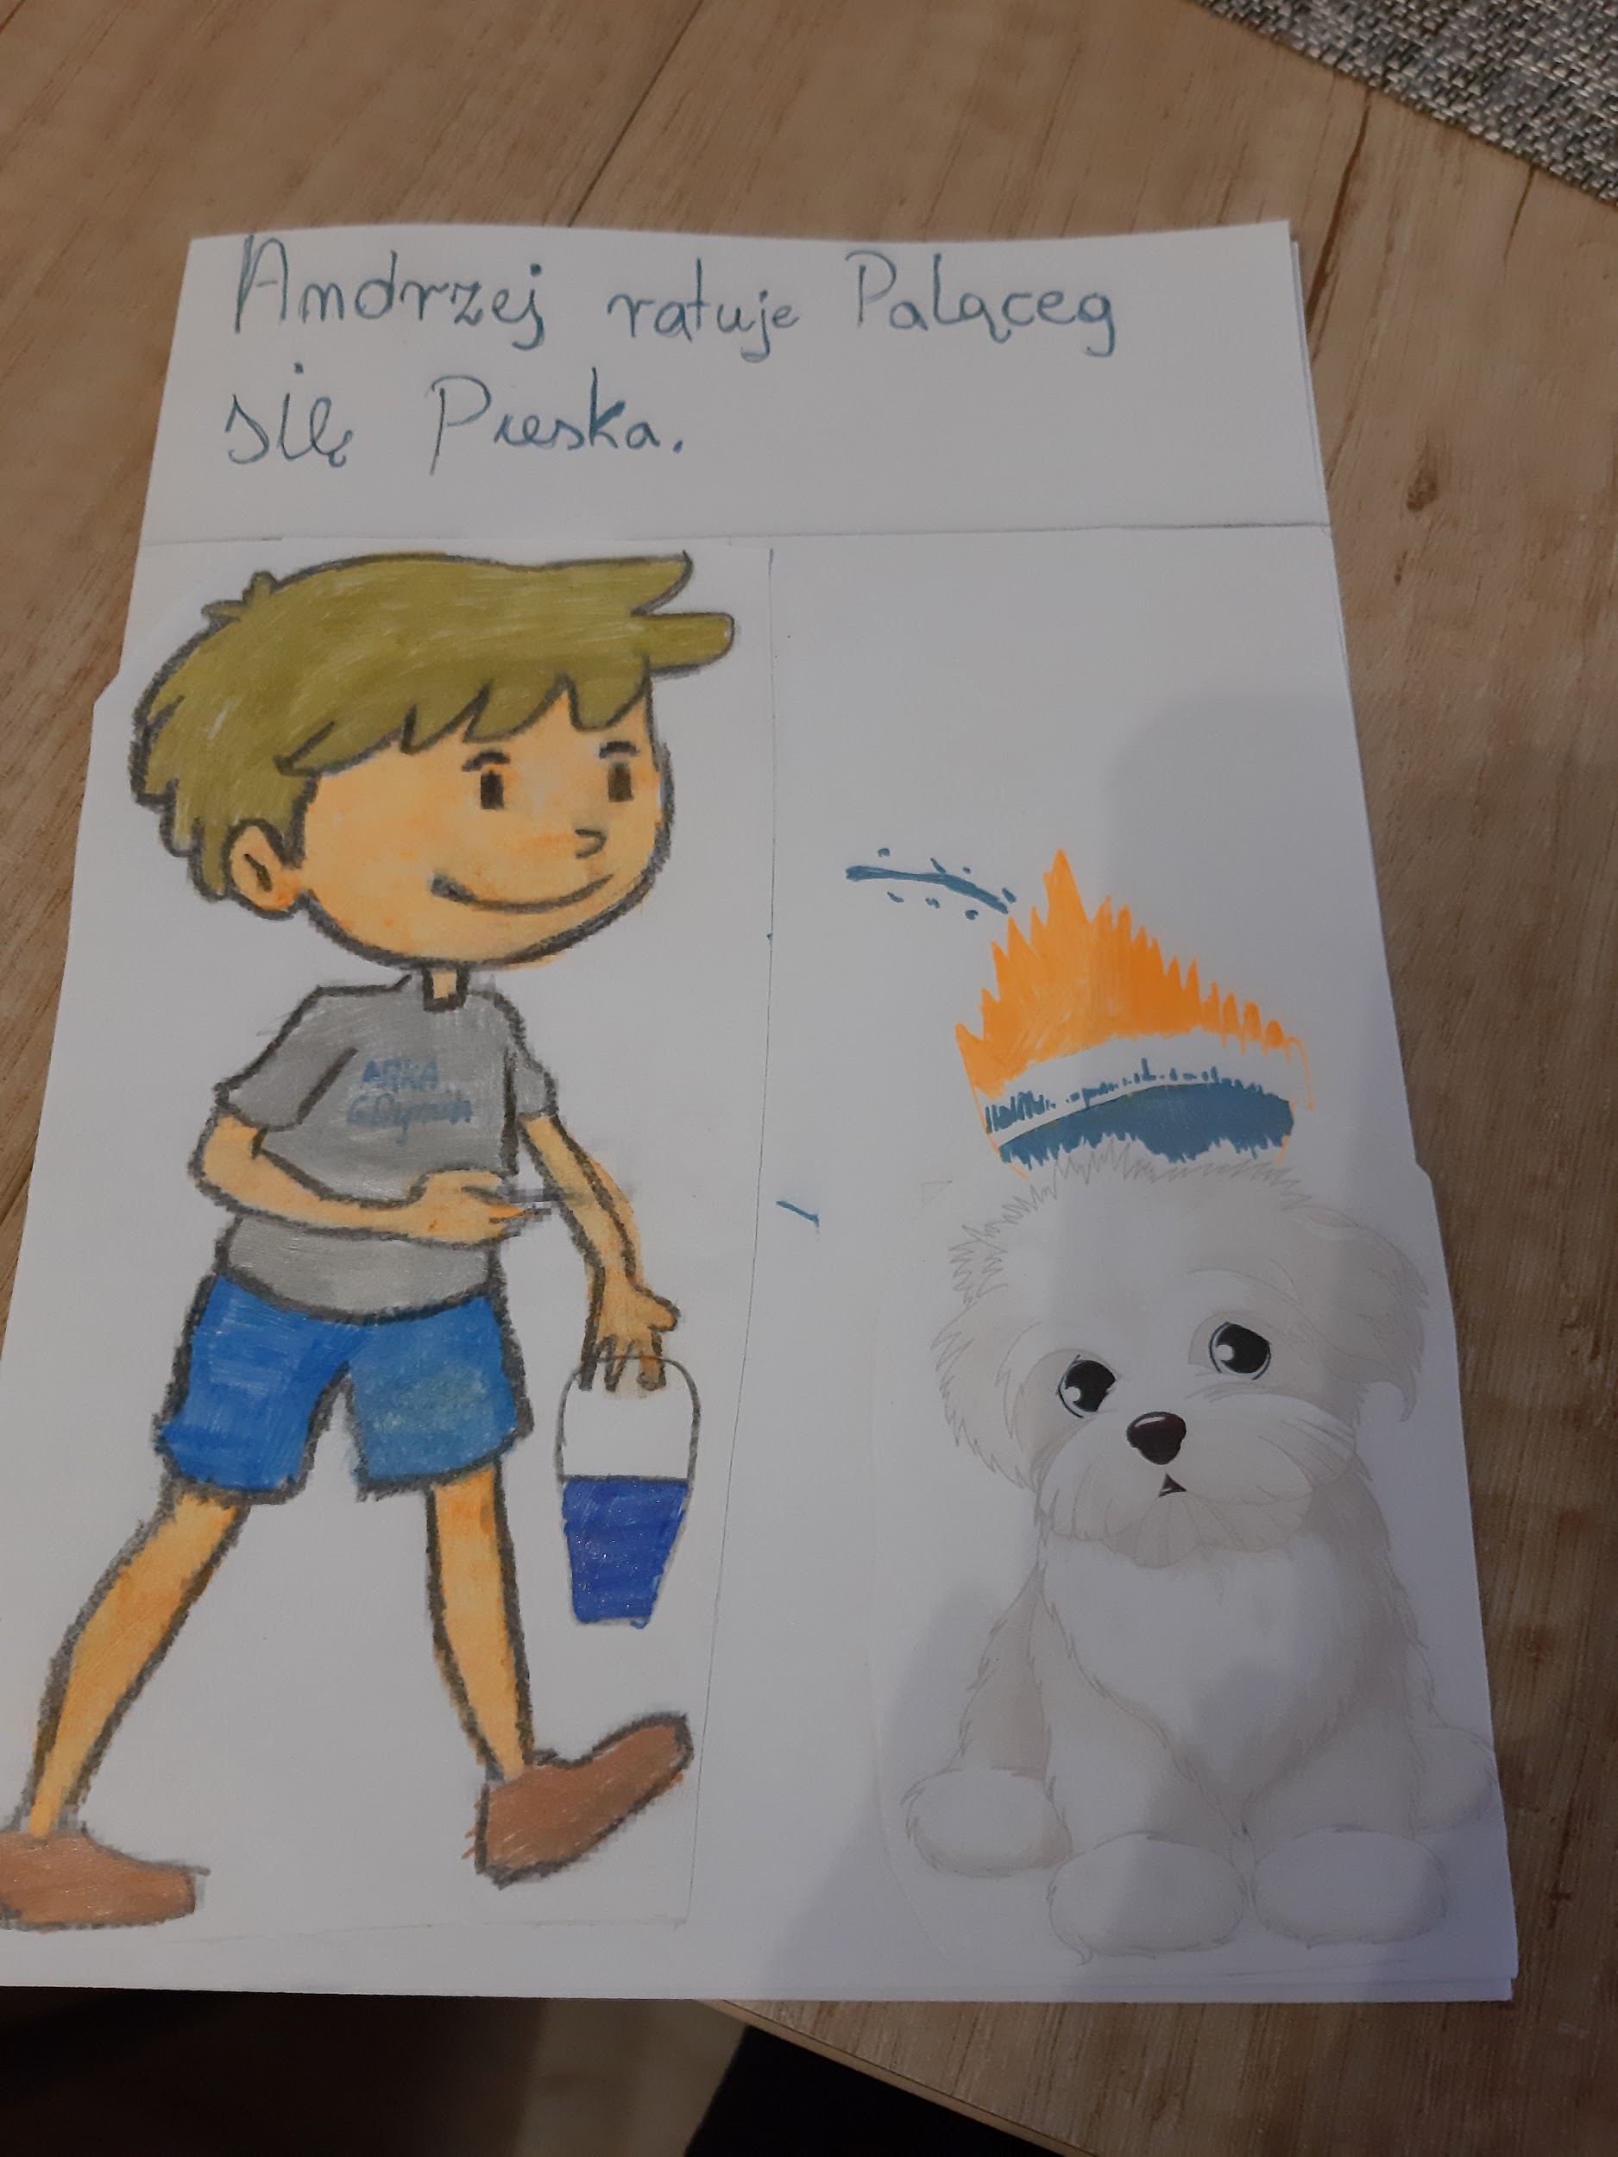
Dar rozmawiania ze zwierzętami.
Lidia 7G
Piotr S. 7H

Slide 22
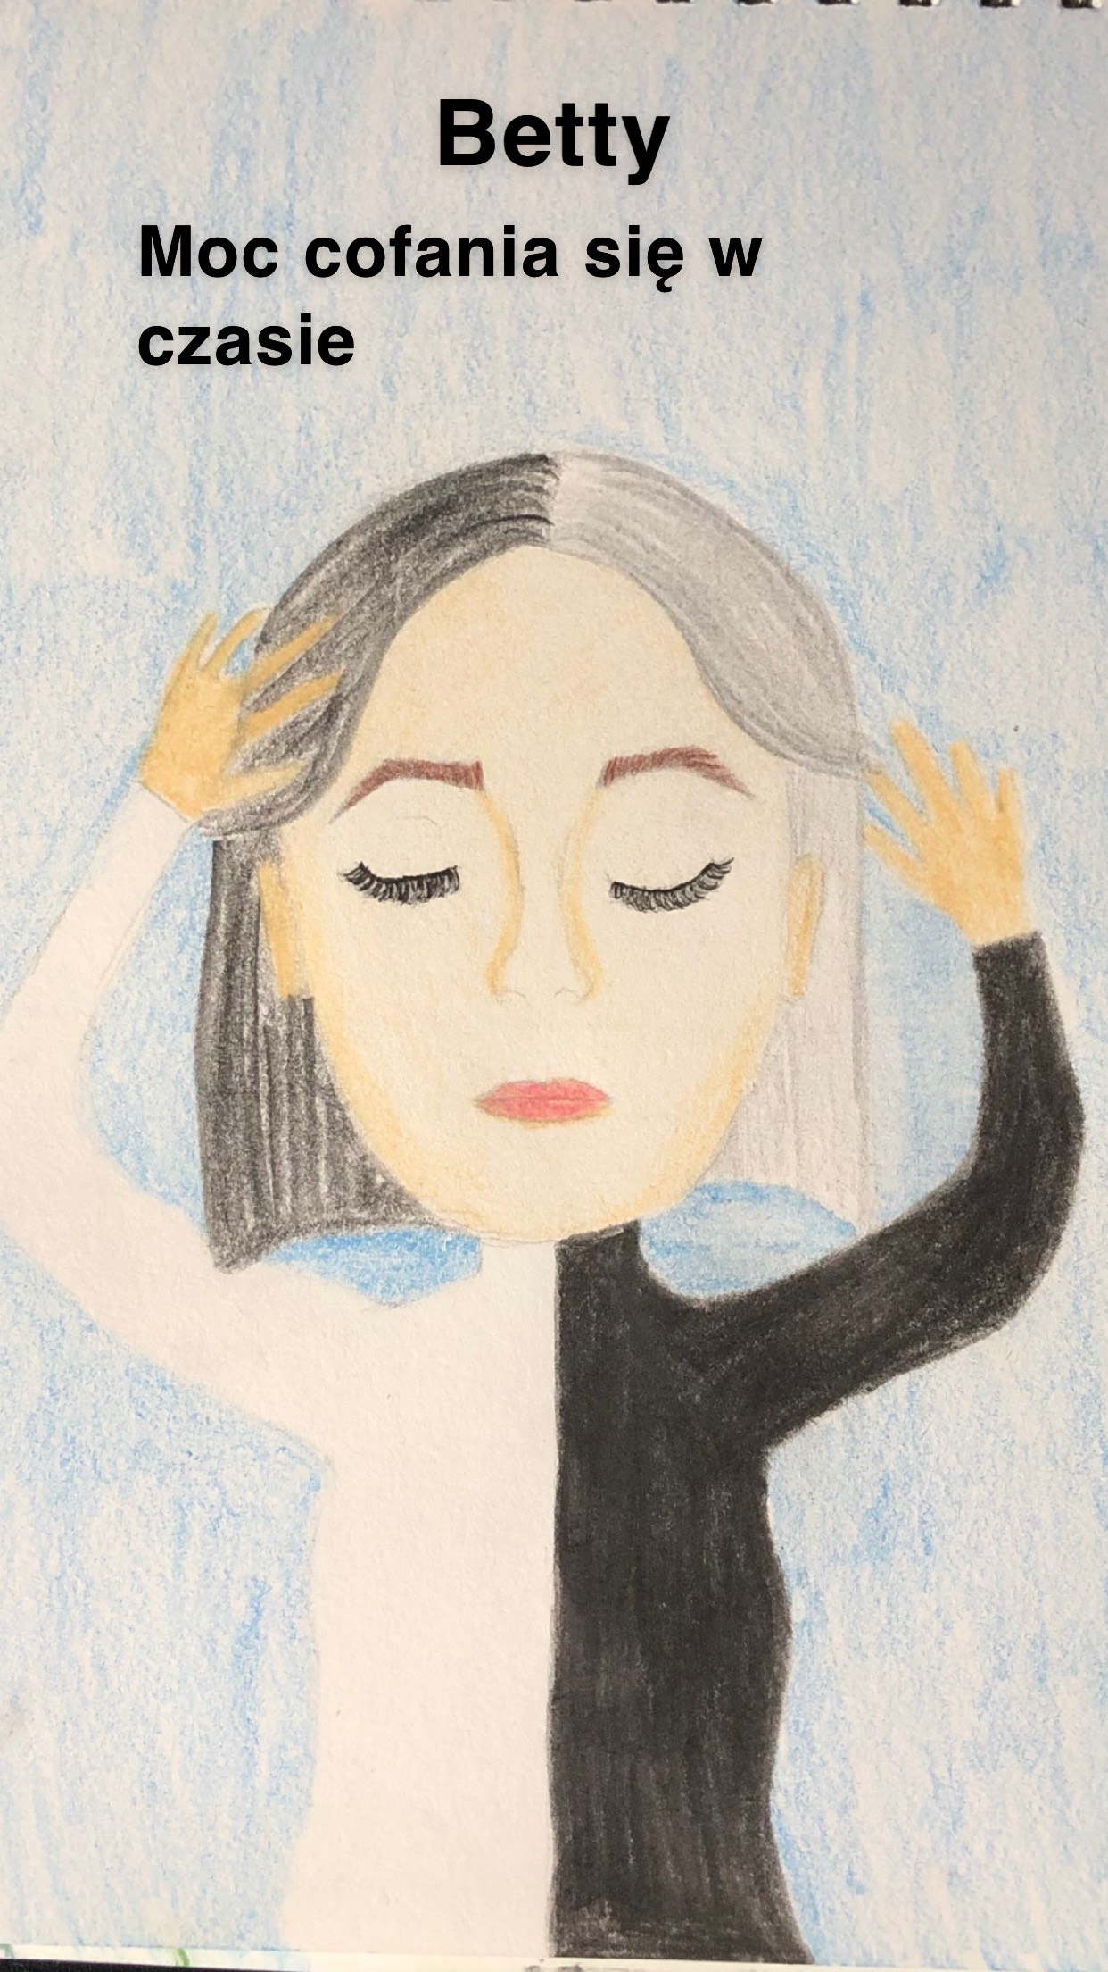
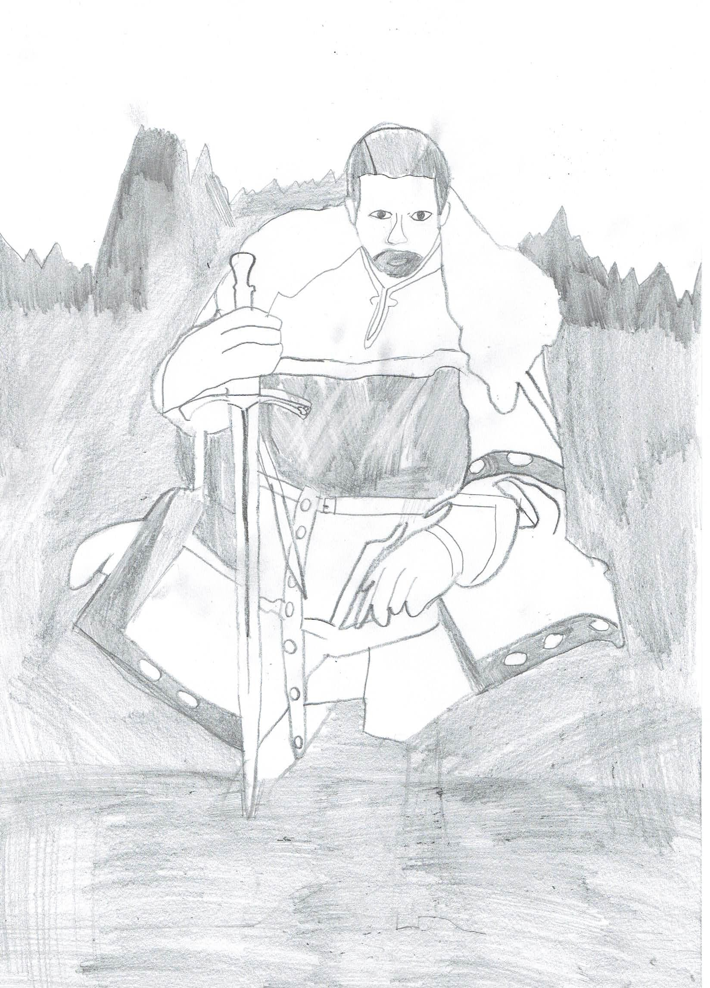
Rycerz cienia
Moc sprawnego władania mieczem i rozmowy z wilkami
Julia 7H
Franek Sz.7G

Slide 23
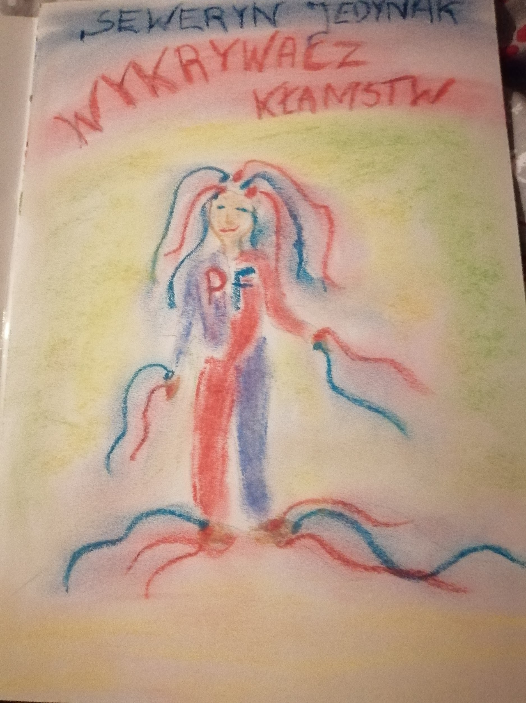
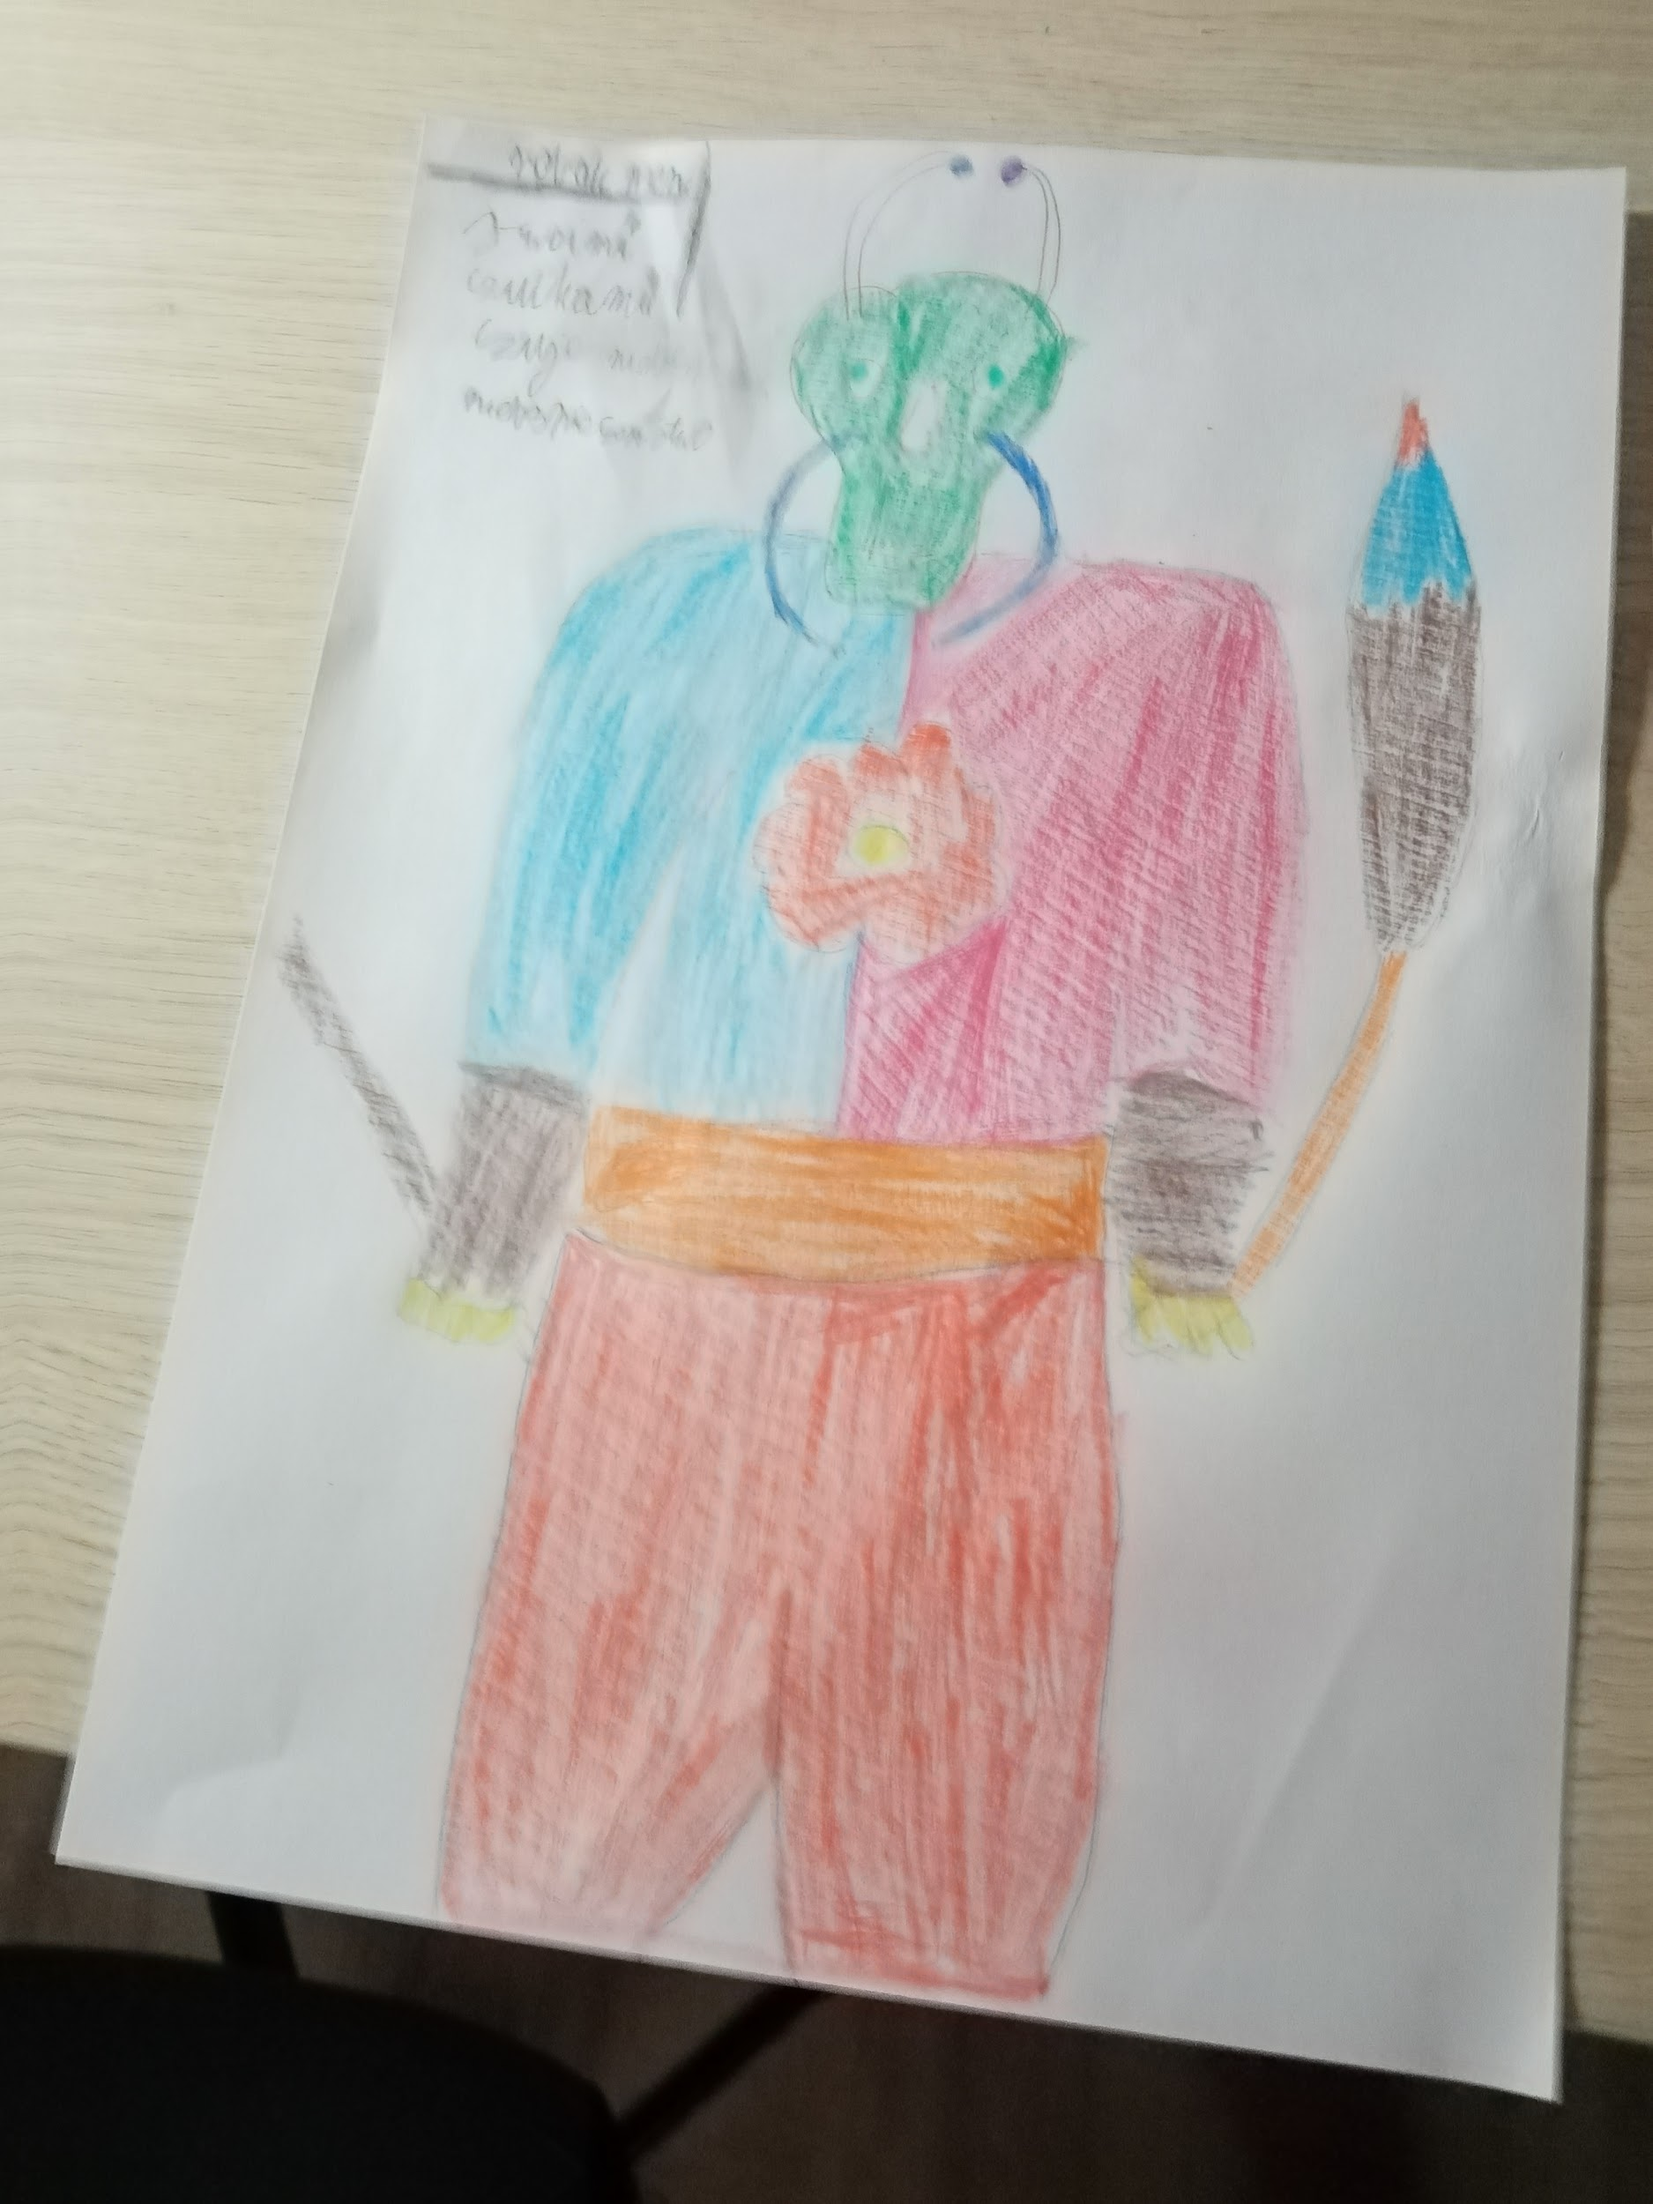
Seweryn 7H
Artur 7G

Slide 24
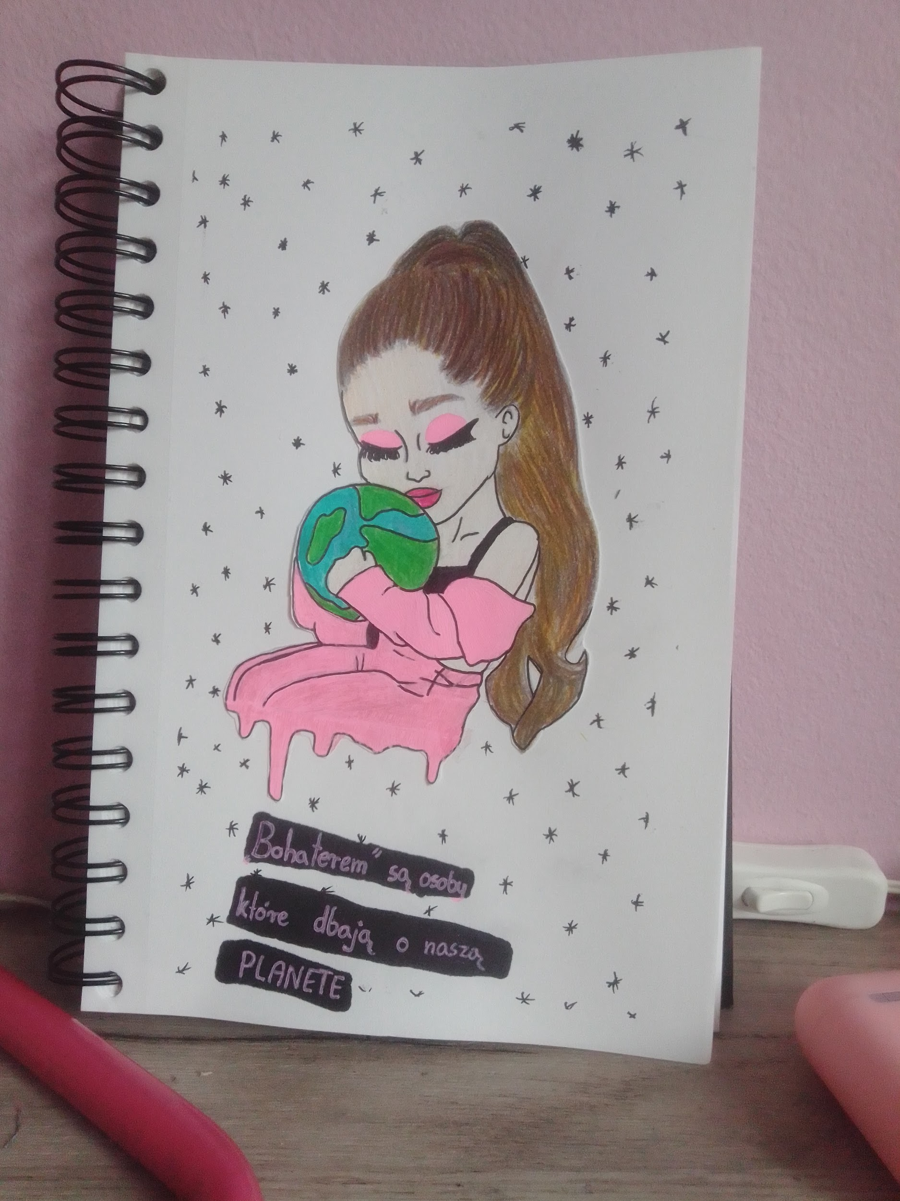
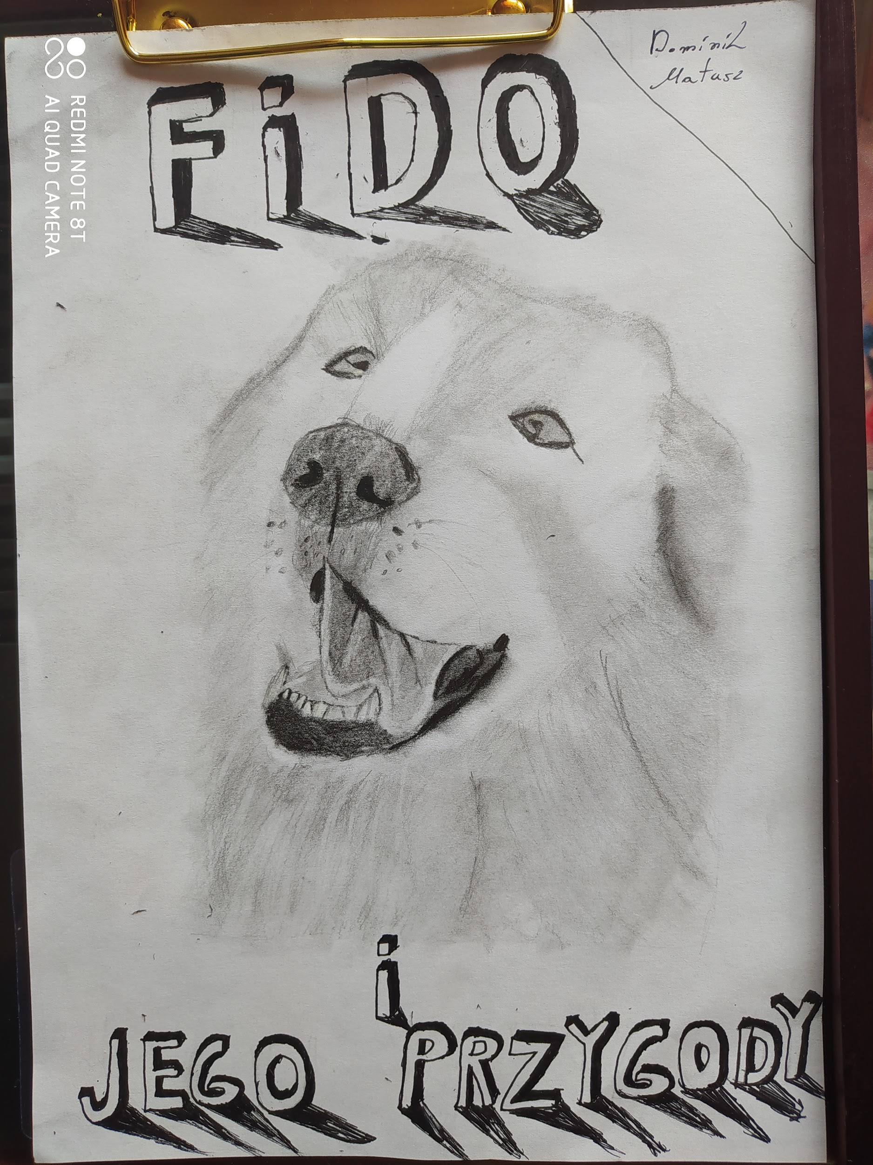
Nikola 7H
Dominik 7H

Slide 25
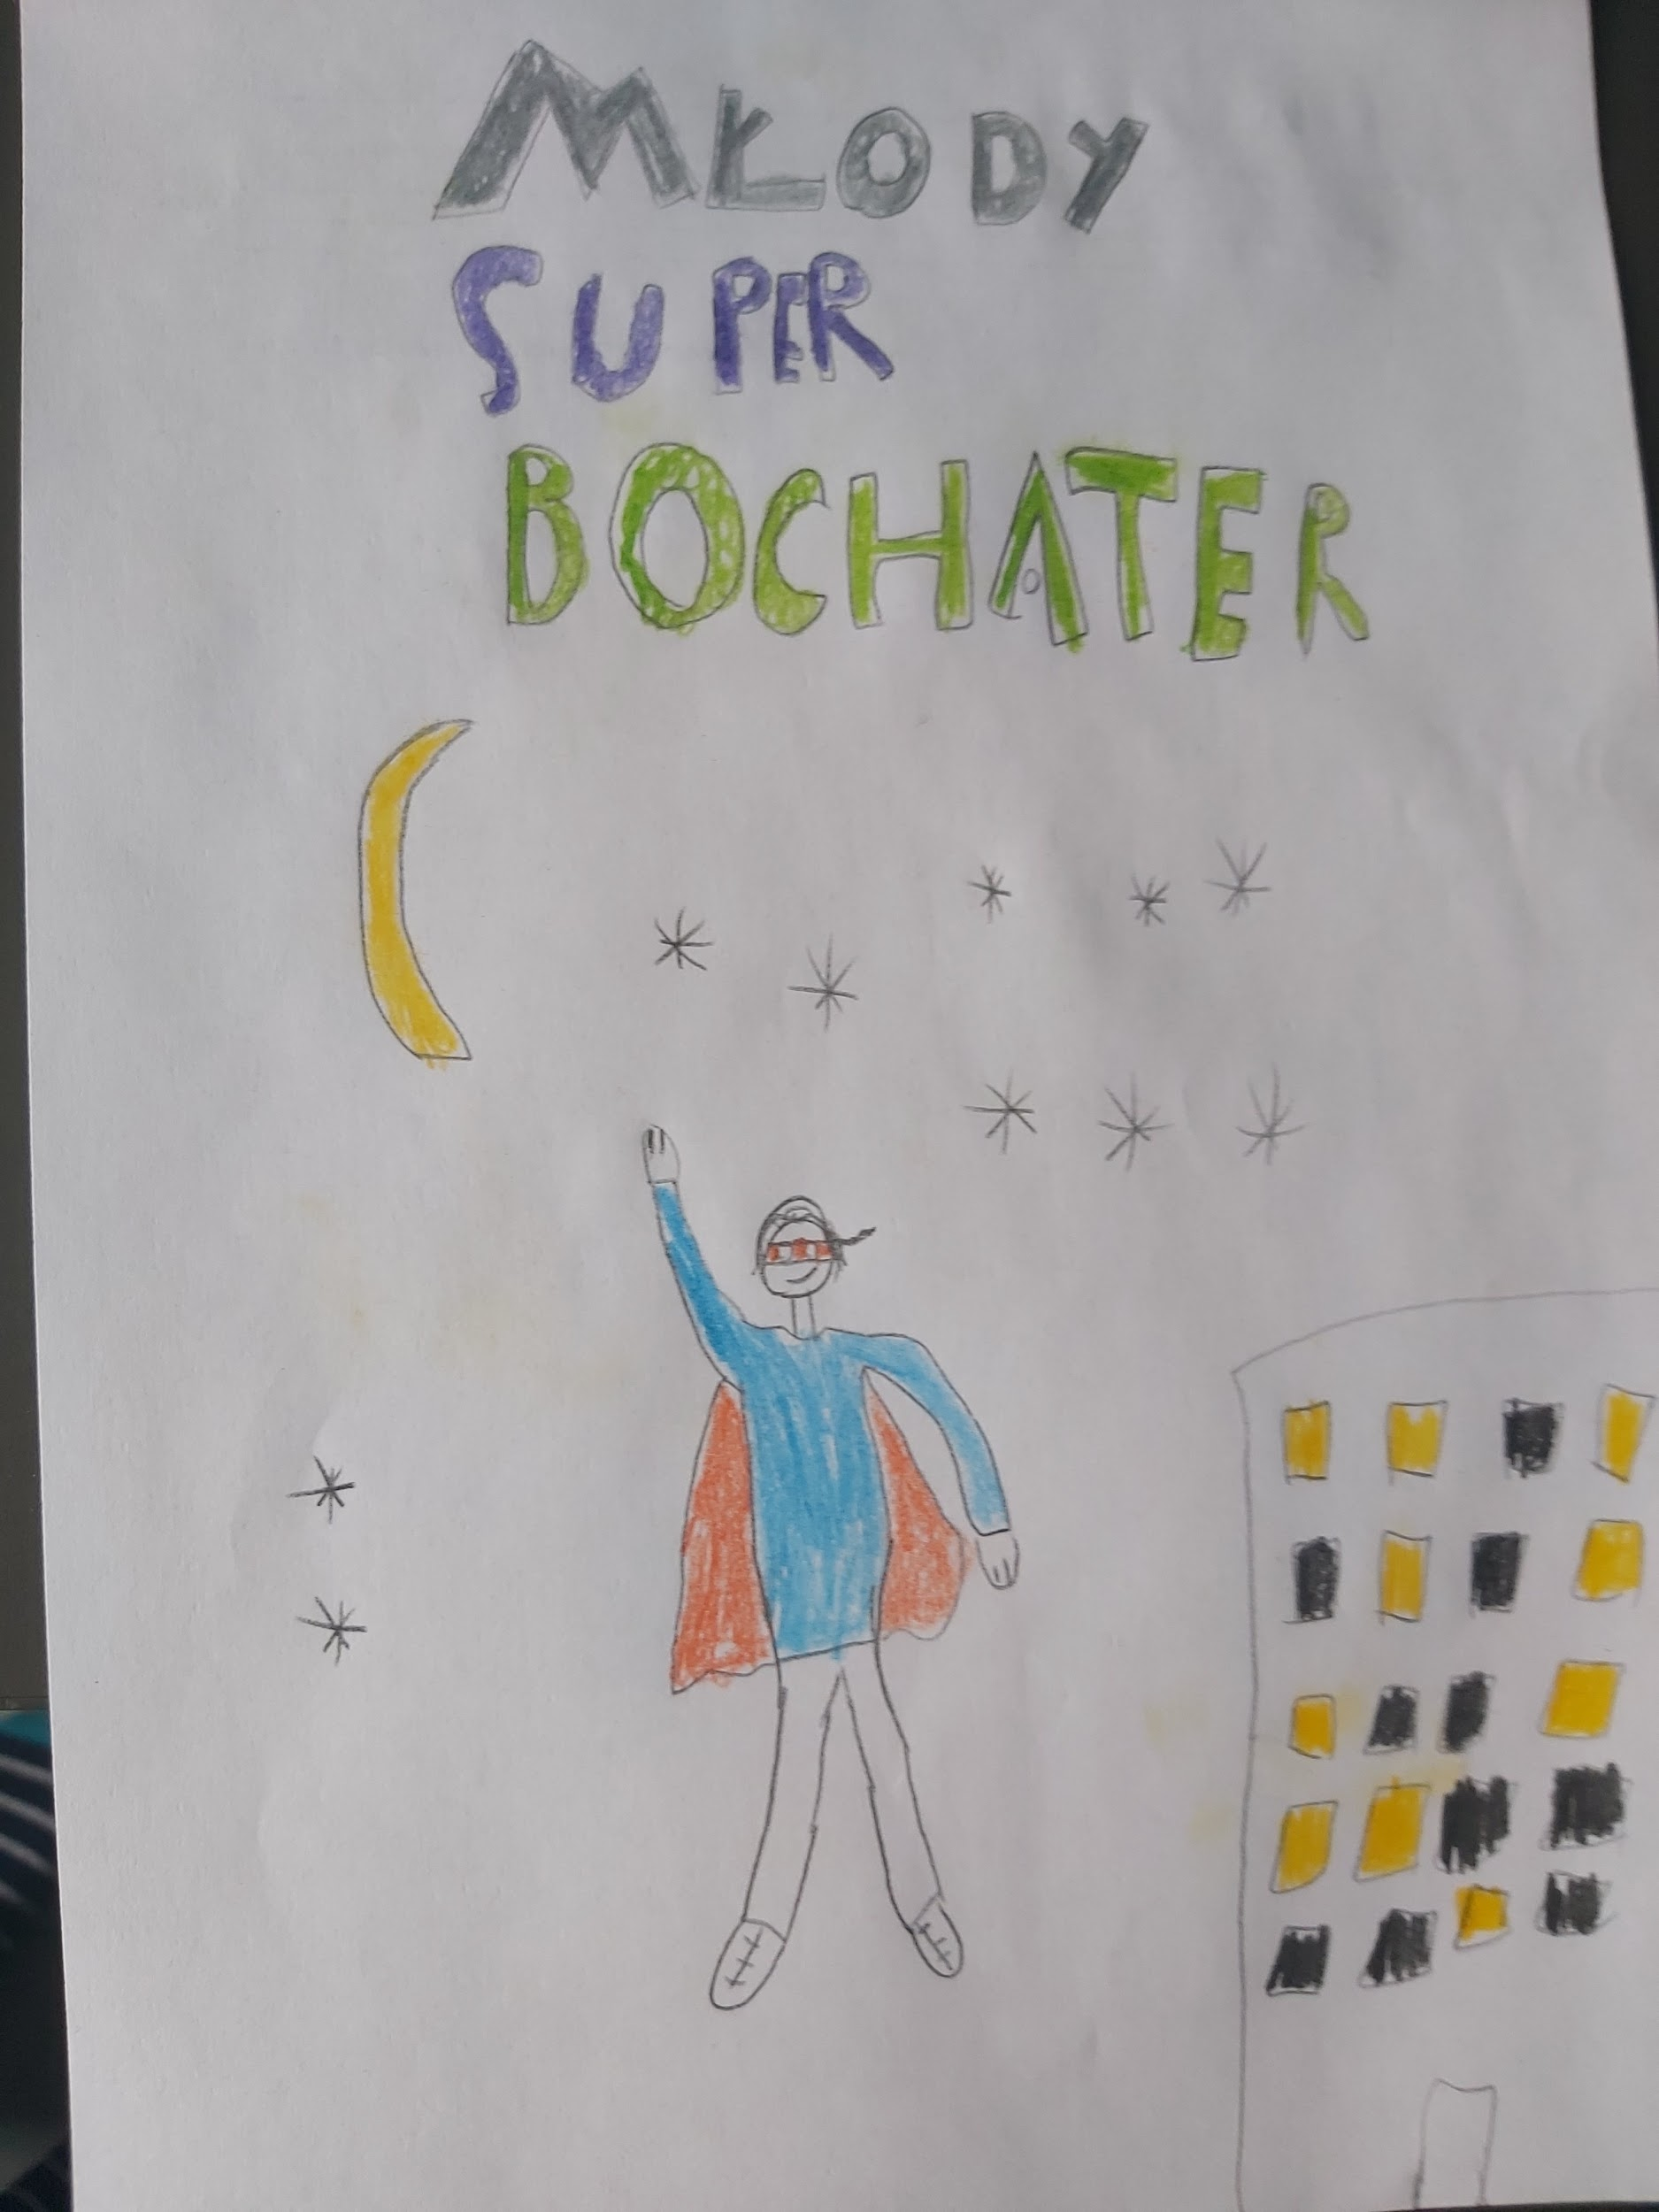
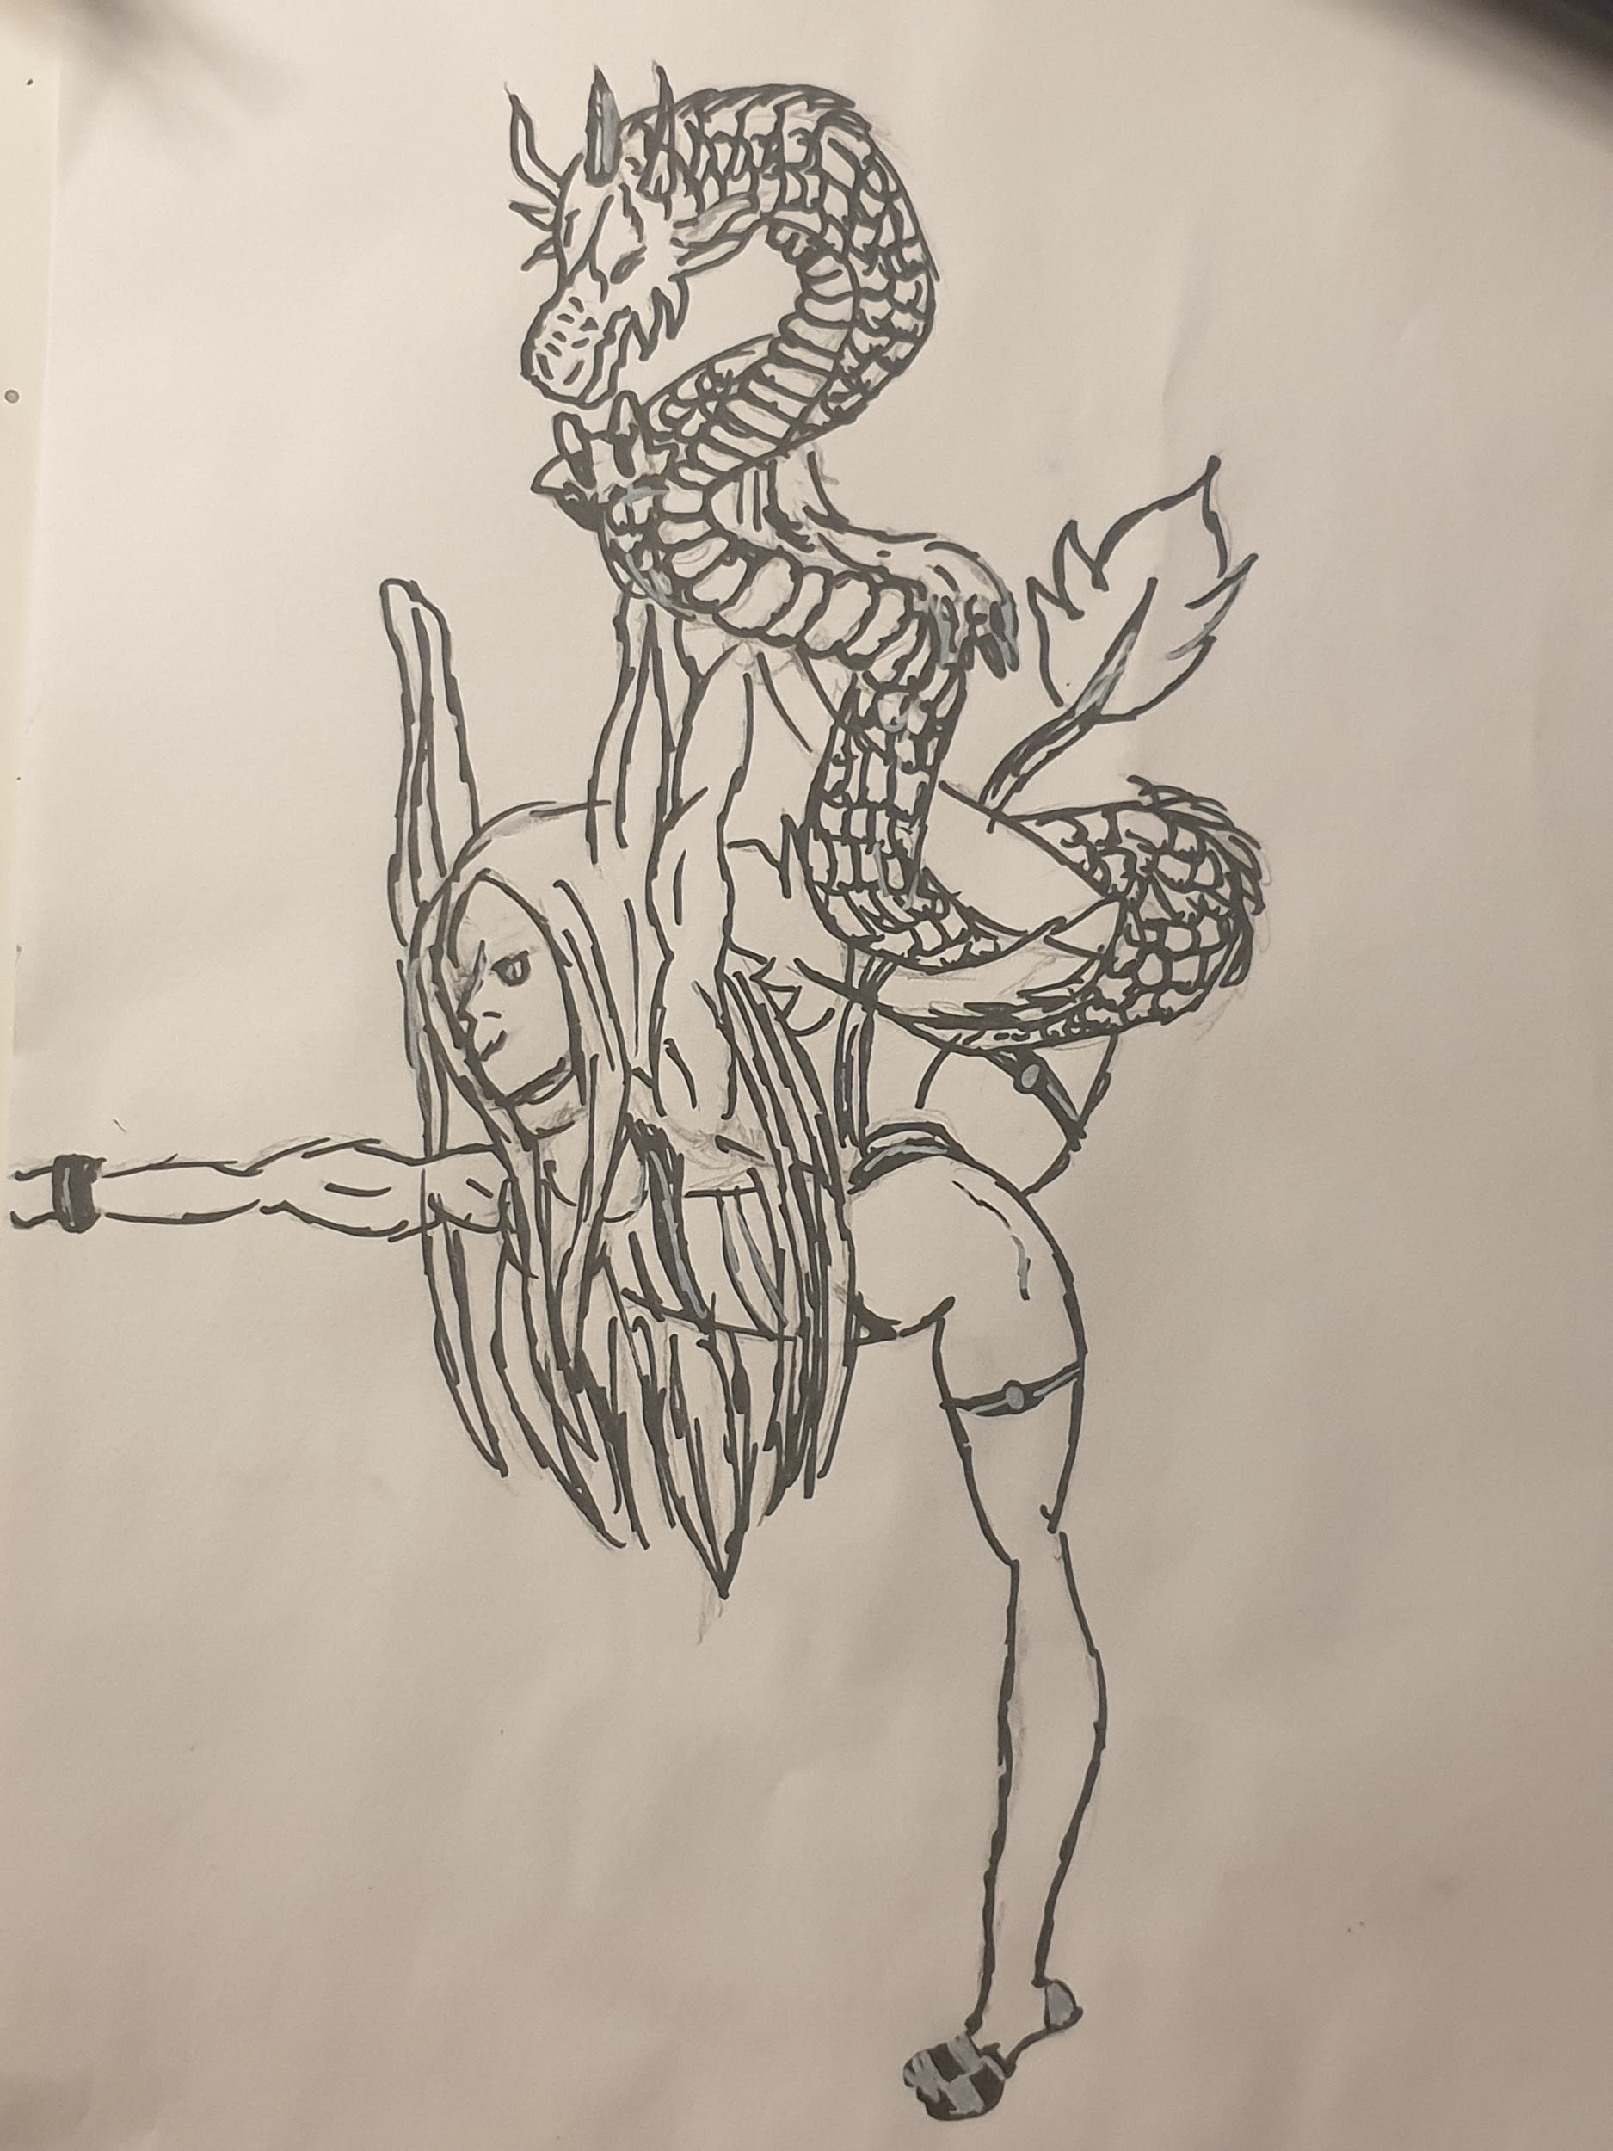
Jakub 7G
Milena 7G

Slide 26
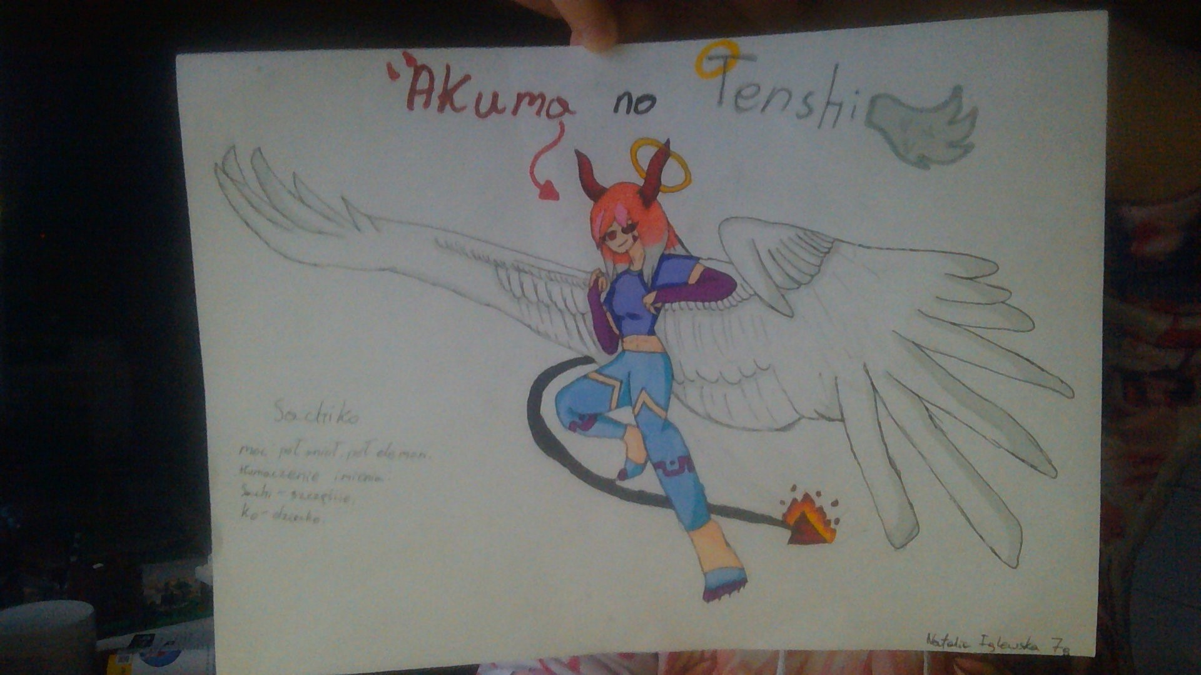
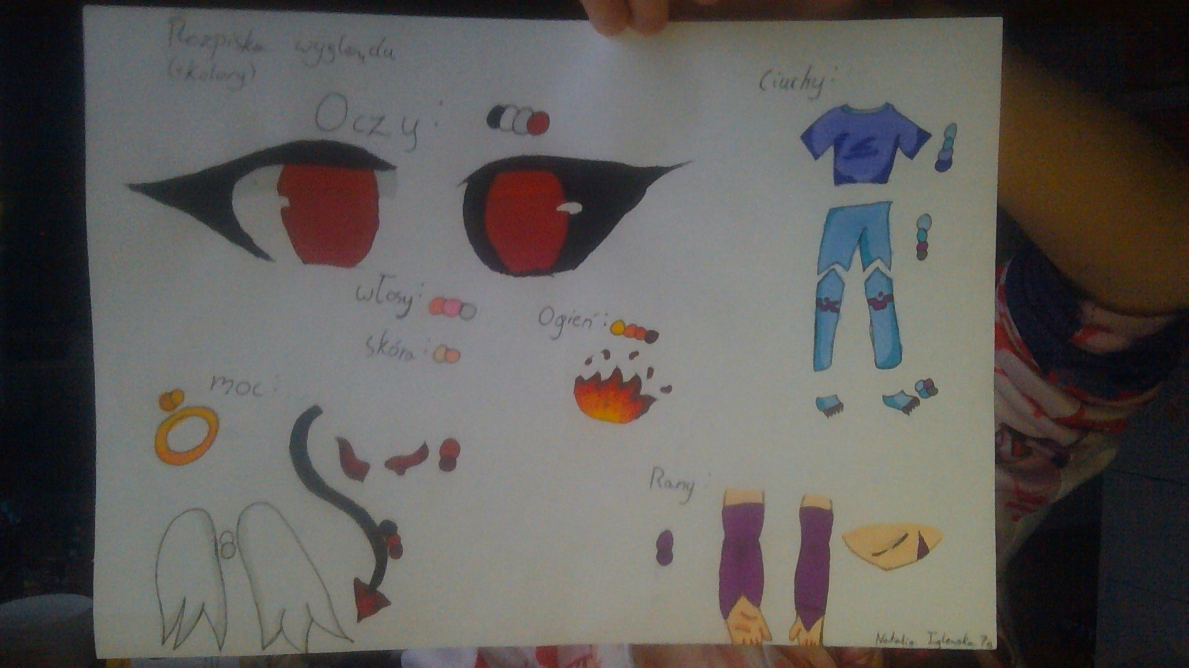
Natalia 7G

Slide 27
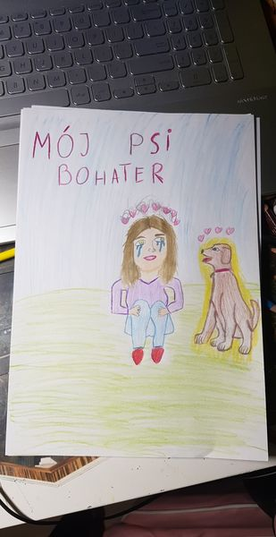
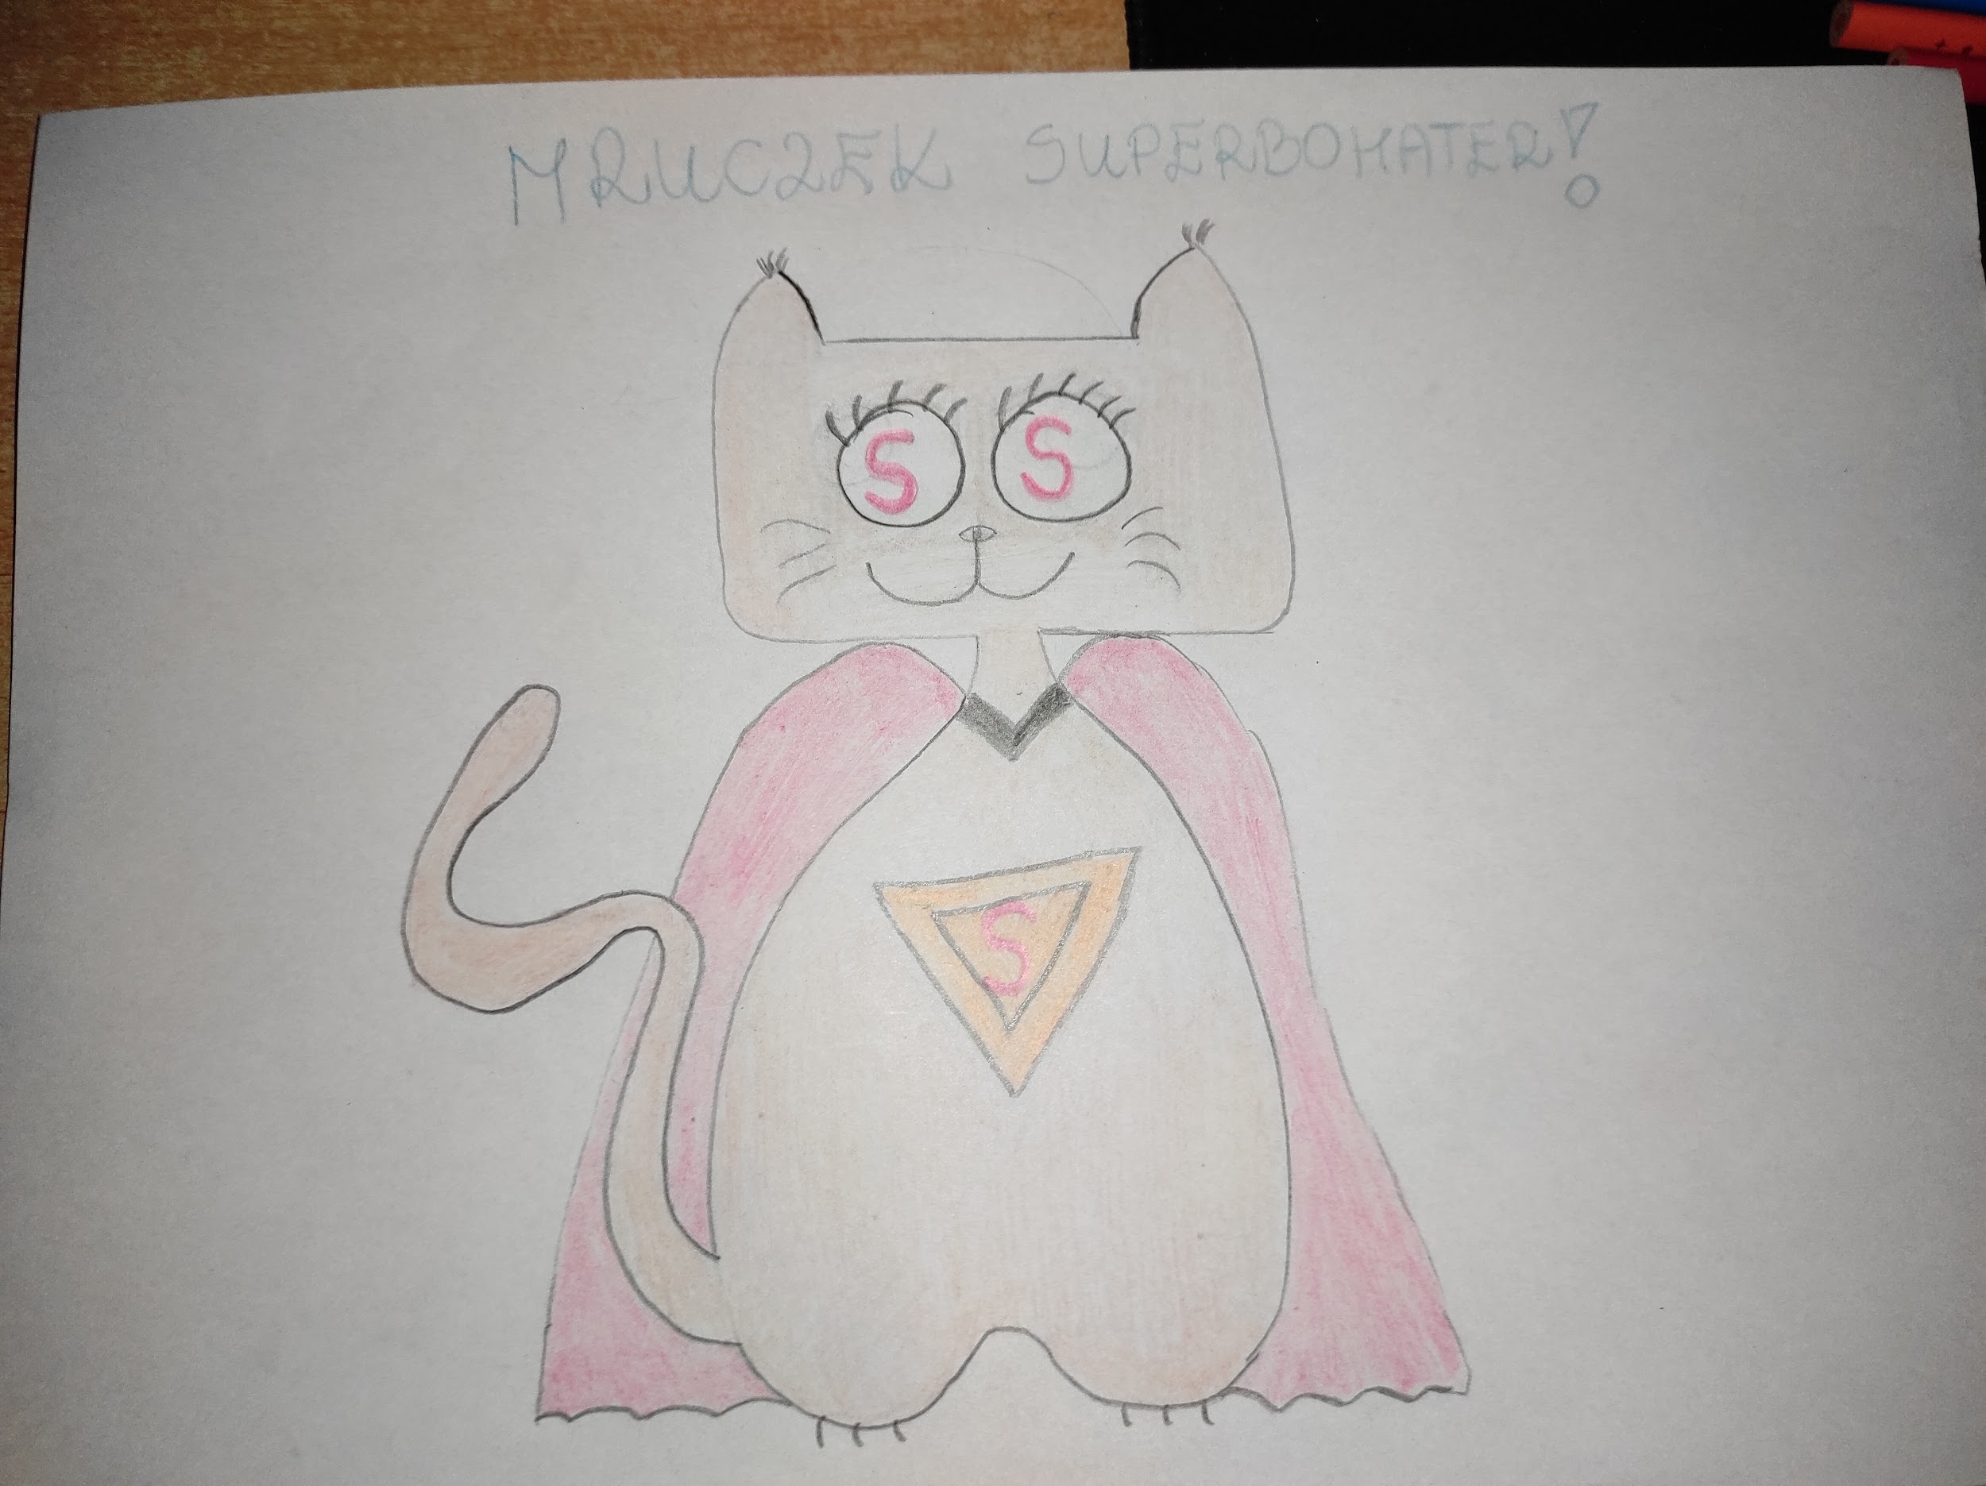
Martyna 7G
Daniel 7H

Slide 28
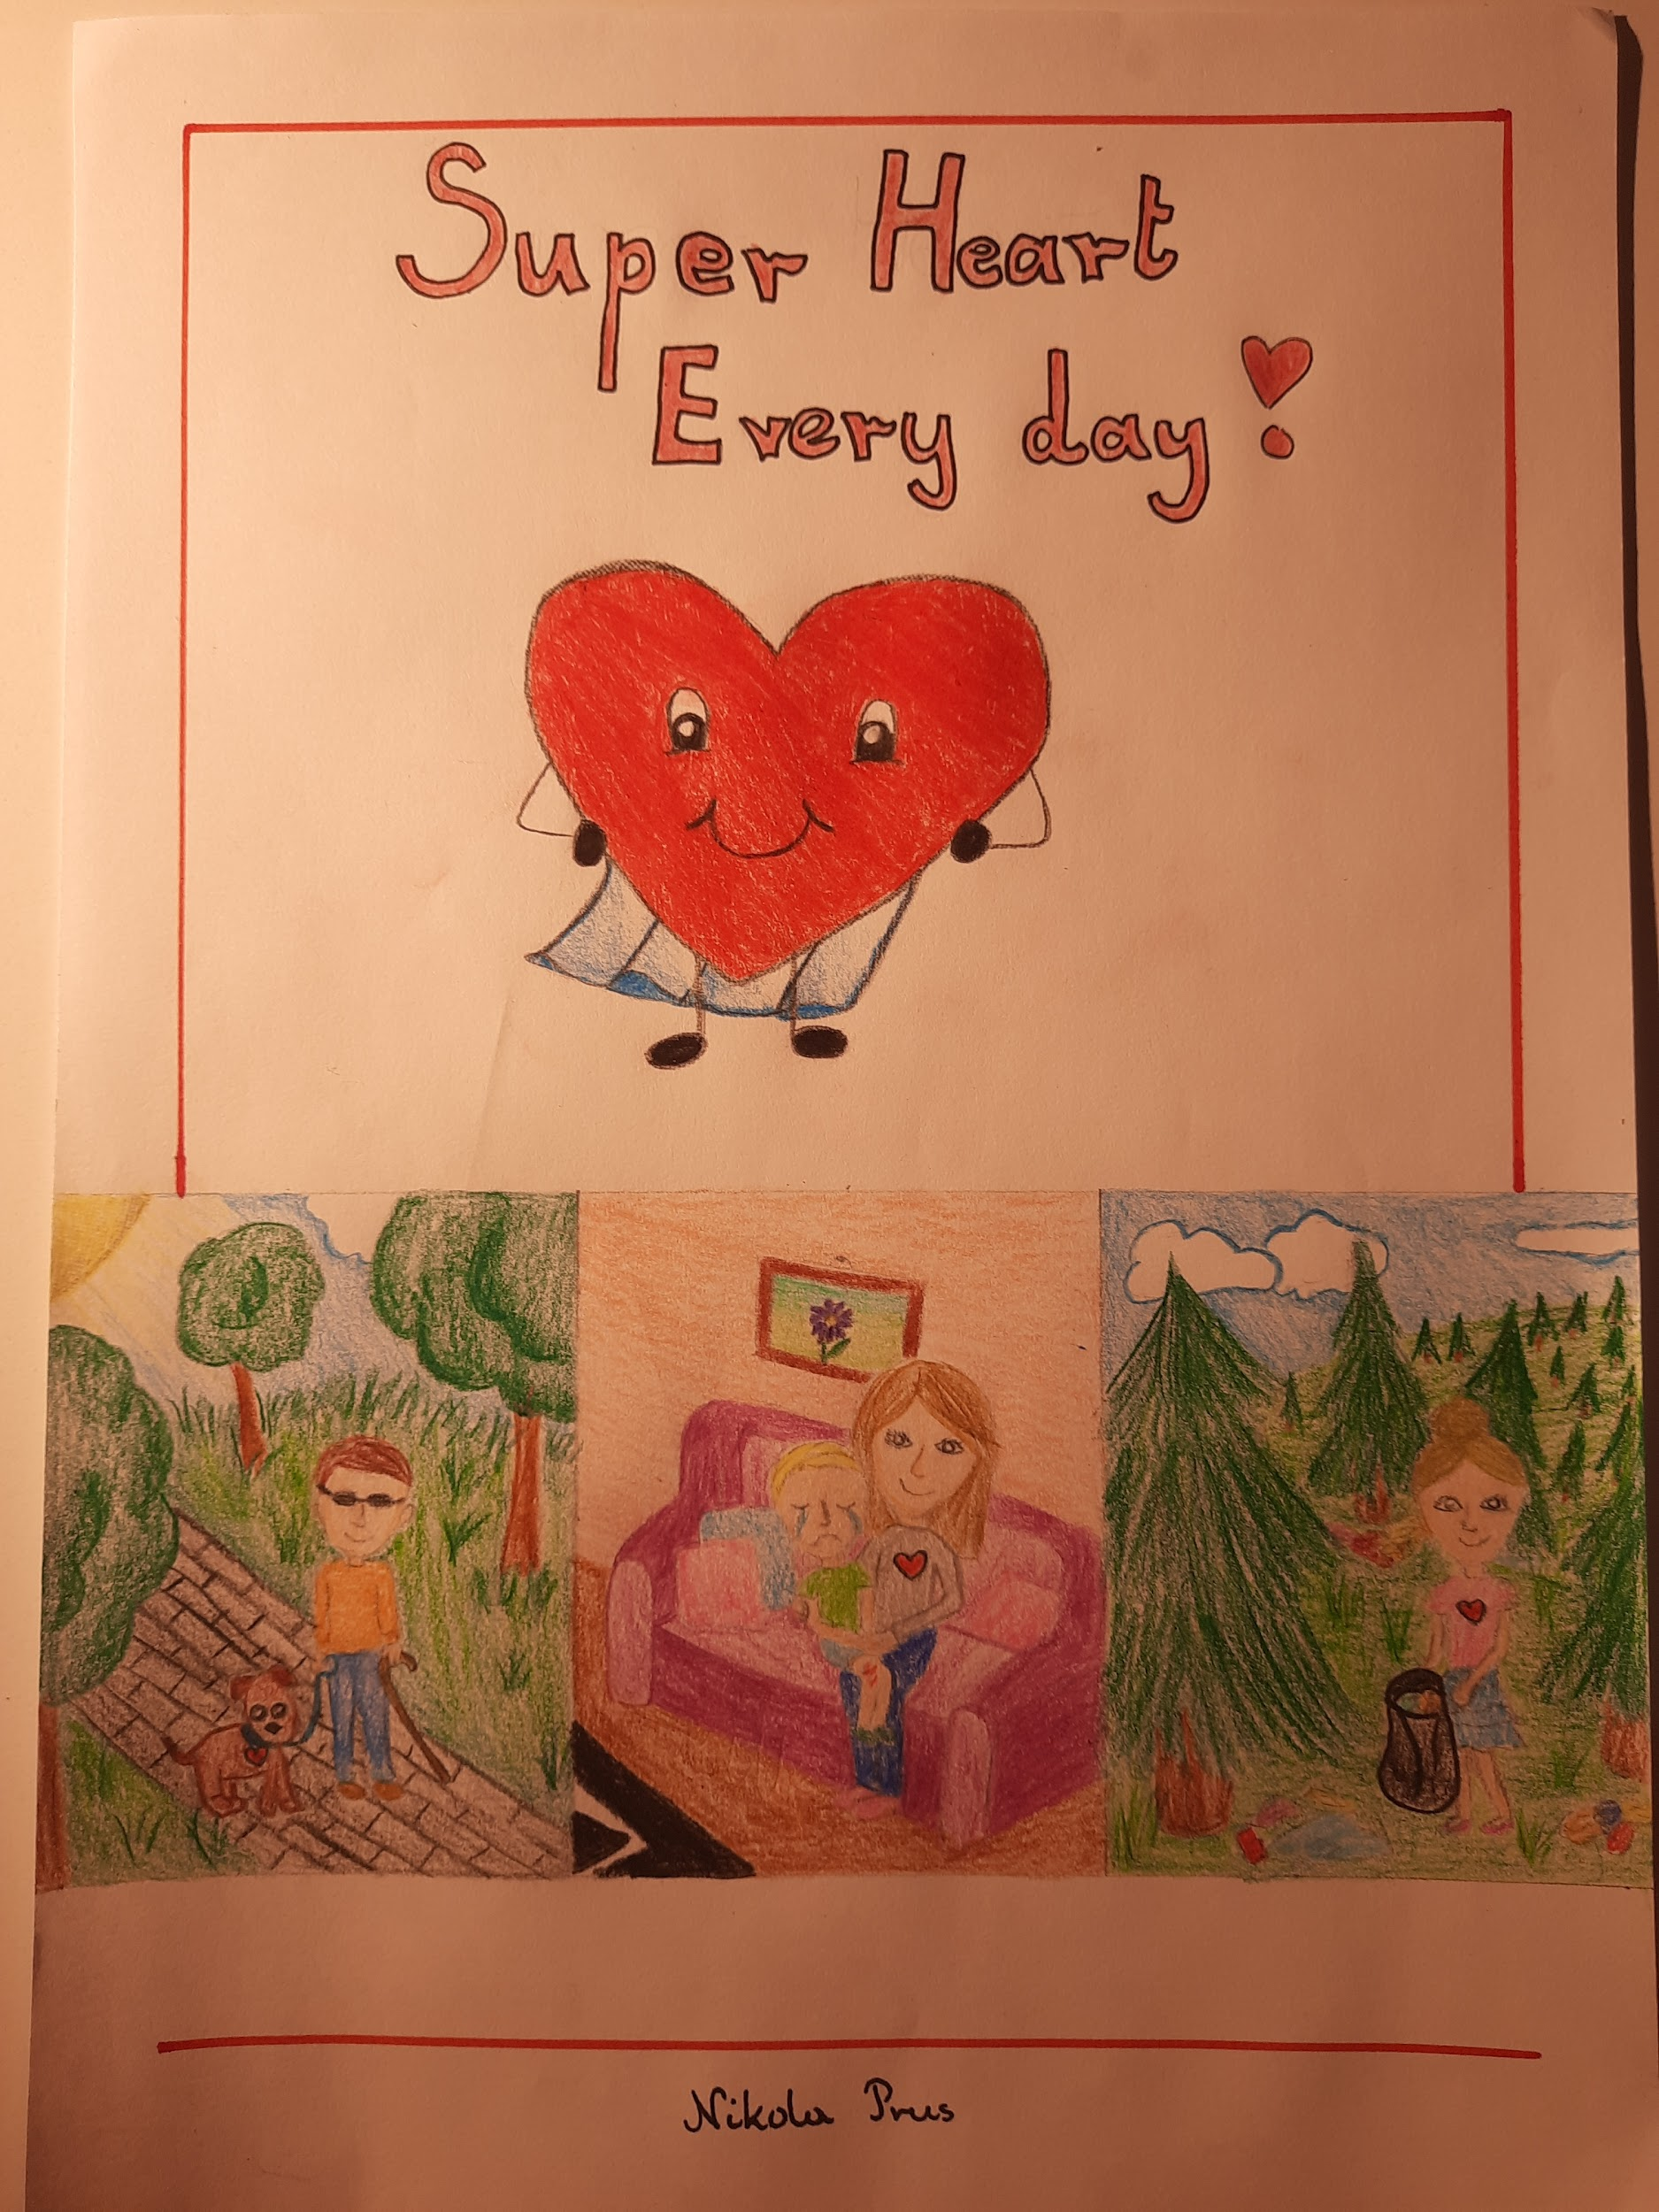
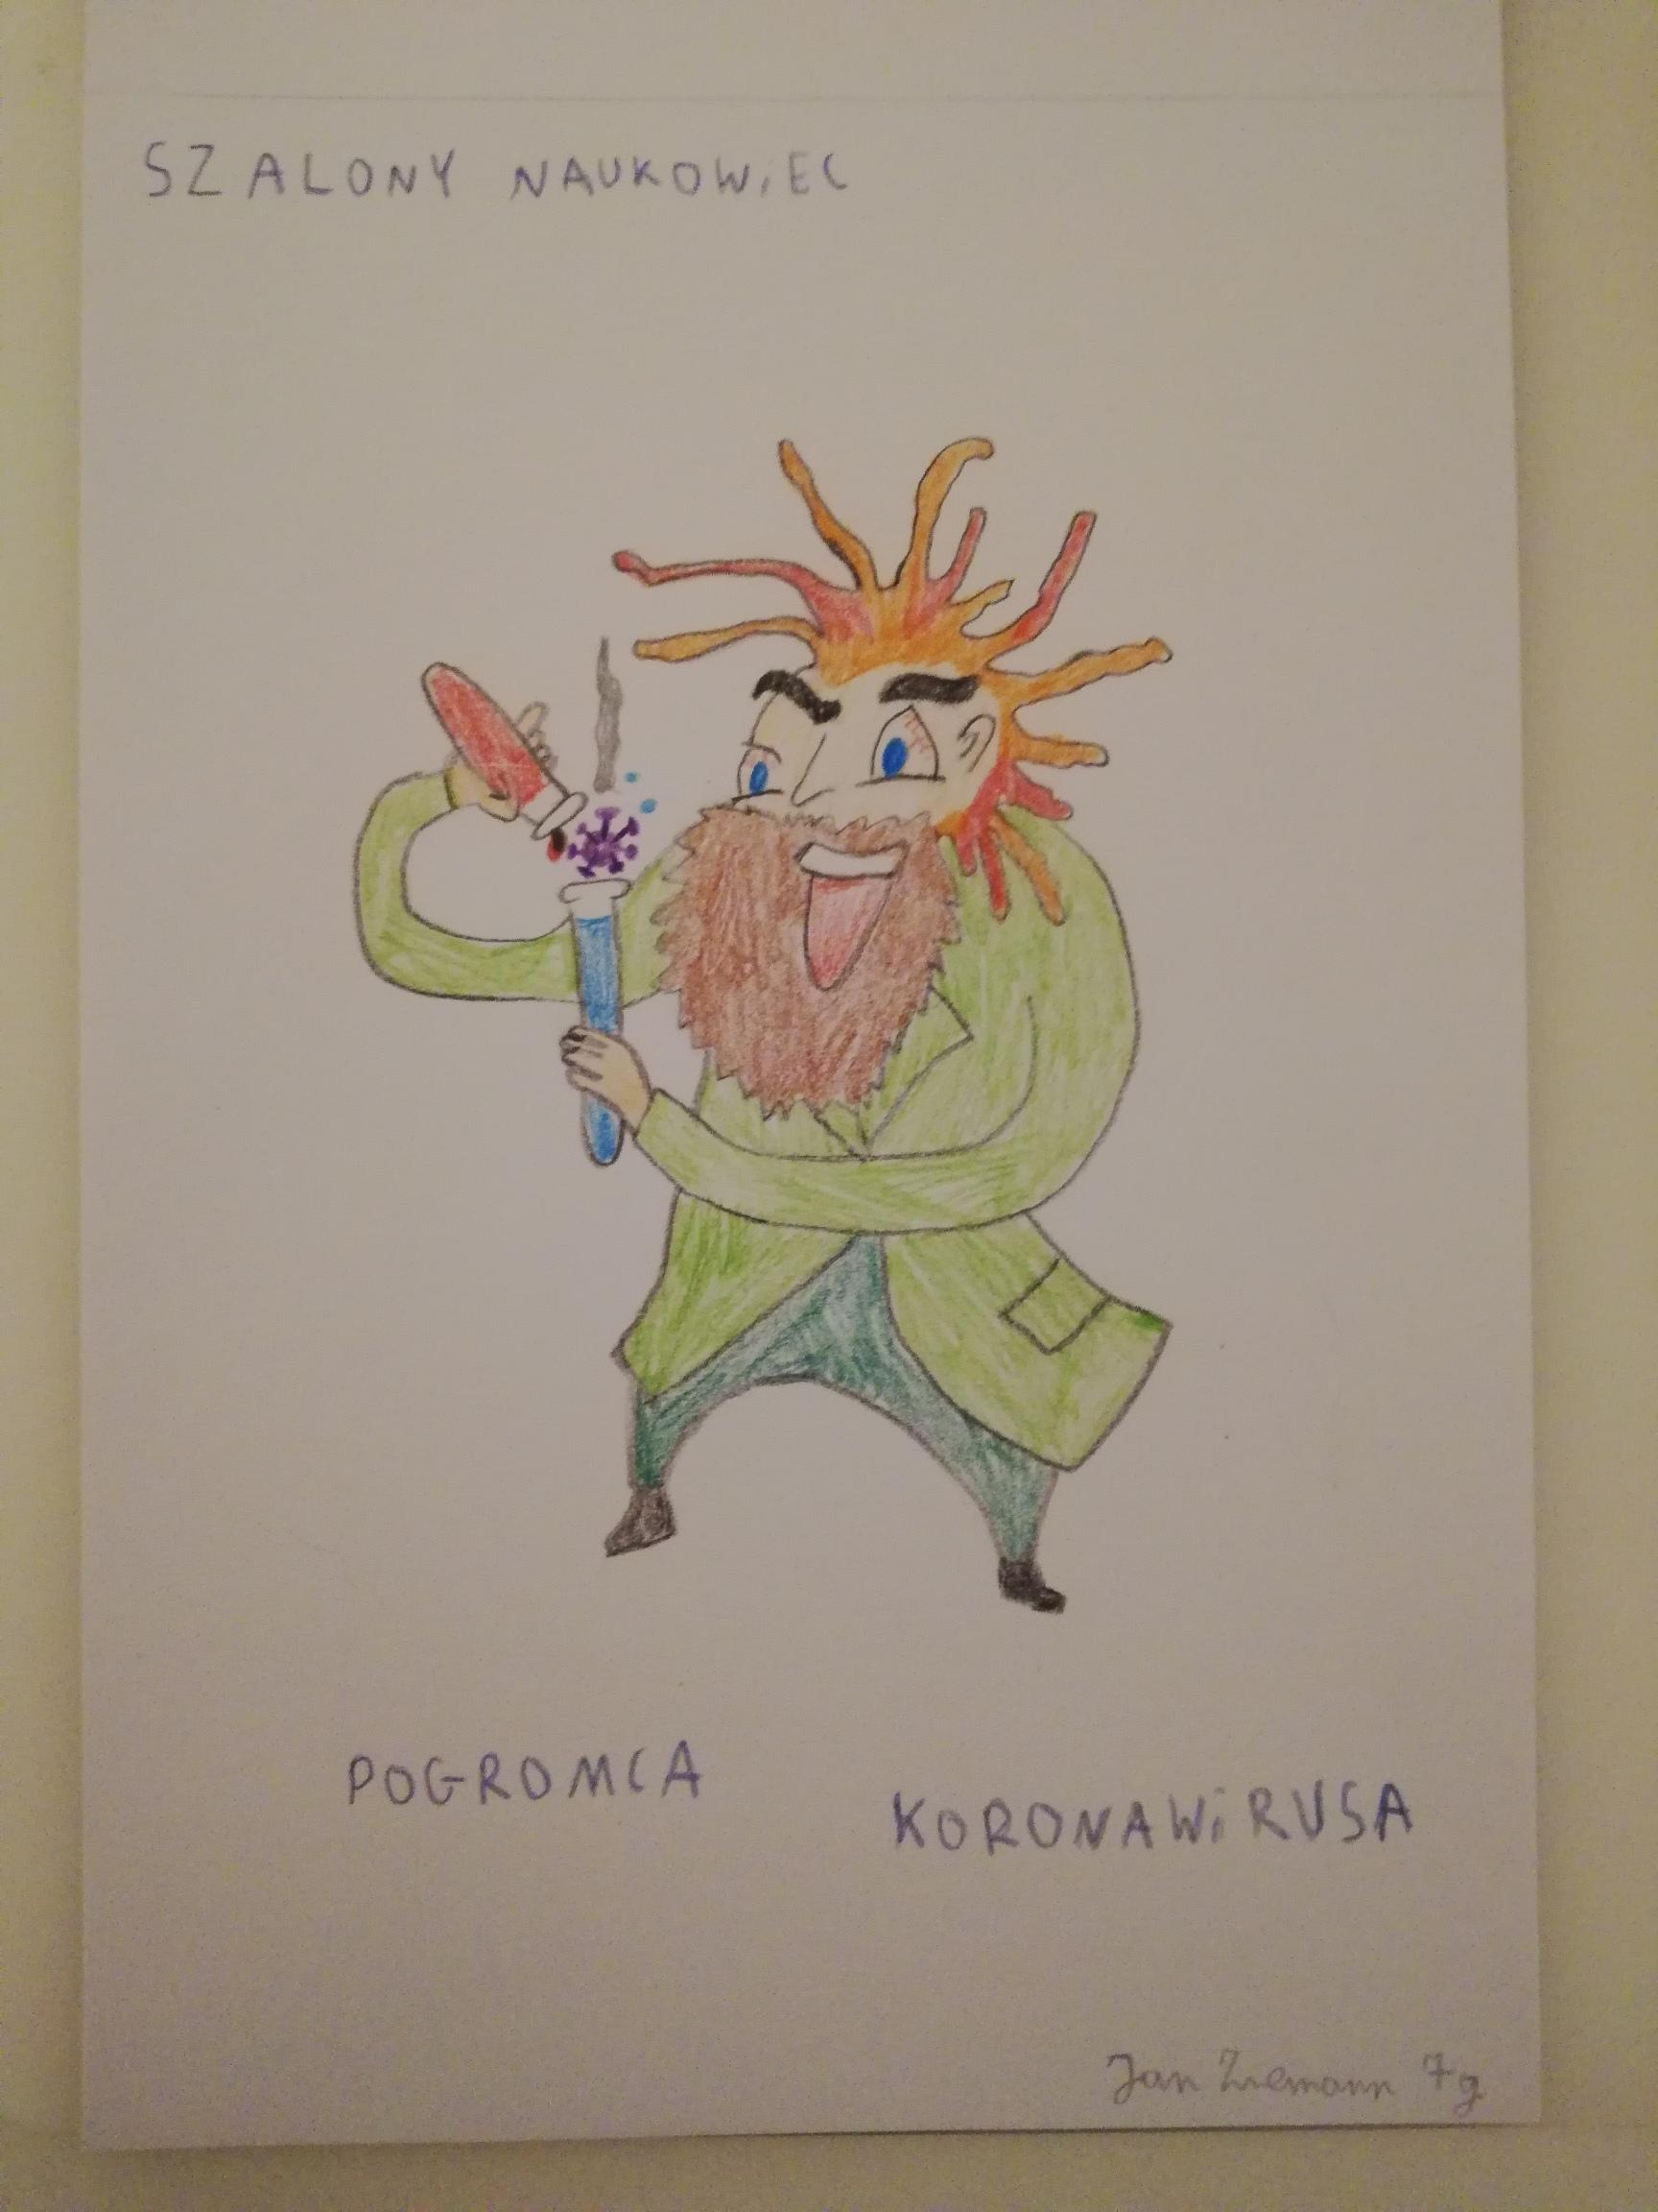
Jan 7G
Nikola 7G

Slide 29
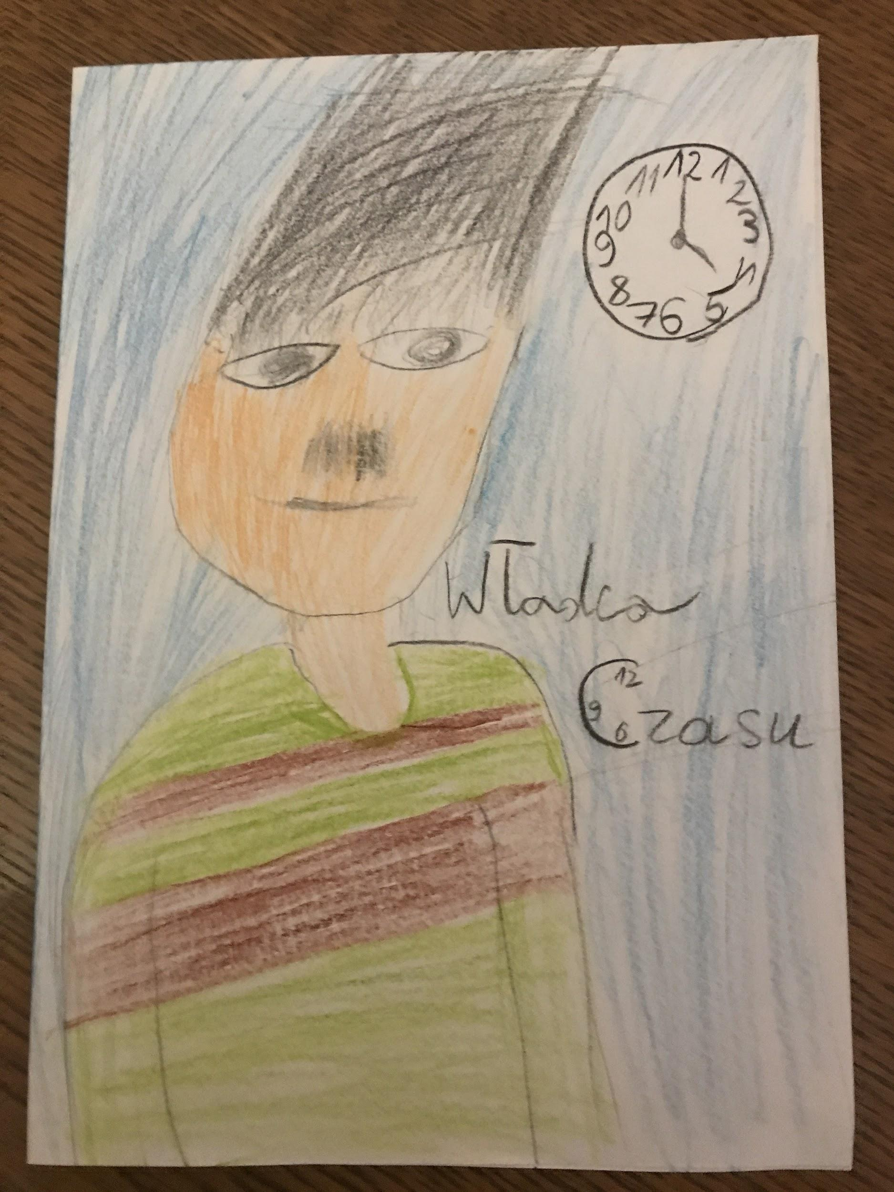
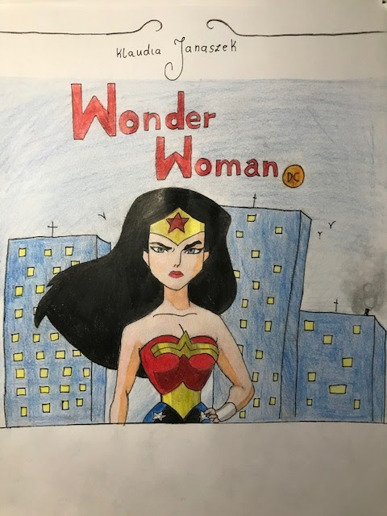
Filip 7G
Klaudia 7H

Slide 30
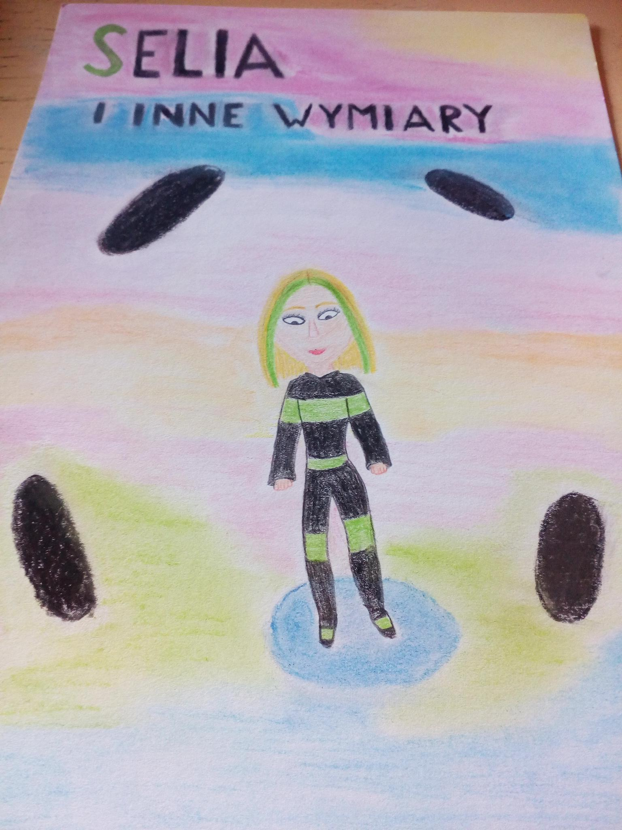
Teresa 7G

Slide 31
Realizacja: Katarzyna Andrearczyk

